Slide 1
Lær lidt om
Den frivillige bæredygtighedsklasse
Og bliv bedre til bæredygtighed
oktober 2020
Notes:
Her præsenteres bæredygtighed generelt – med basis i materialet ”Bliv bedre til bæredygtighed”, https://www.byggeriogenergi.dk/baeredygtighed/bliv-bedre-til-baeredygtighed/ og kravene i den nye frivillige bæredygtighedsklasse. - https://tbst.dk/da/Byggeri (I modsætning til undervisningspræsentationen: ”Bliv bedre til bæredygtighed”, som er lavet før, den nye bæredygtighedsklasse kom. Denne er dog stadig aktuel til læring om bæredygtighed.)
Under de 5 kategorier ressourcer, indeklima, ombyggelighed, holdbart, dokumentation, er der i denne præsentation føjet ind: Hvor hører de nye bæredygtighedskrav til, og hvad indebærer de.

Slide 2
Indhold
1 - 4
5 – 11
12 – 16
17 – 23
24
25 - 76
77 - 82
83 - 88
89 - 92
93
94 – 98
99 -100
101 - 111
Indhold, læsevejledning
Hvad er bæredygtighed – samt DGNB og Svanemærket
Den frivillige bæredygtighedsklasse FBK
Udbudskrav, bæredygtighedspolitik, platform, opgaver, spørgsmål
5 bæredygtighedsprincipper
Spar på ressourcer – med tilhørende krav fra bæredygtighedsklasssen
Livscyklusanalyse og ressourcer på byggepladsen
Totaløkonomi – Ressourcer på byggepladsen – affald - drift og vedligehold
Skab et godt indeklima - med tilhørende krav fra bæredygtighedsklasssen
problematiske stoffer - Afgasninger til indeklimaet - Detaljeret eftervisning af dagslysniveauet - Støj fra ventilationssystemer- Rumakustik i boliger
Byg til ombyggelighed
Byg holdbart
Kig efter dokumentation
Casebank til den frivilligebæredygtighedsklasse
Andet materiale
Quiz og opgaver
*De fremhævede punkter er krav i den frivillige bæredygtighedsklasse
Notes:
Denne præsentation kan bruges fra ende til anden – men ikke på én gang, da den er meget informationstung!
Præsentationen kan deles op og tages stykvis – så man for eksempel tager ”Spar på ressourcer” – eller dele af den. Denne del er meget omfattende, idet den indeholder det meste med energi og CO2 fra byggeriet - og det er områder, der ikke har været indeholdt i lovgivning før.
Eller man kan tage ”Skab et godt indeklima” for sig.
Som lærer kan du naturligvis skjule de slides, som er irrelevante for din undervisning.
De røde overskrifter relaterer direkte til den frivillige bæredygtighedsklasse (FBK).

Slide 3
Notes:
Materialet 'Bliv bedre til bæredygtighed' https://www.byggeriogenergi.dk/baeredygtighed/bliv-bedre-til-baeredygtighed/ omfatter fire dele:
En Guide som introducerer bæredygtighedsbegrebet generel og under 5 overordnet principper. Guidens primære fokus er materialer, energi og indeklima.
Casehæfte med to eksempler på bæredygtigt byggeri. Herunder hvilke tiltag som har bidraget til bæredygtigheden, og hvilke dilemmaer der er opstået undervejs.
Undervisningsmateriale som er målrettet erhvervsuddannelser og universiteter, hvor teori og praksis blandes.
Supplerende undervisningsmateriale med relevante danske kilder og litteratur om bæredygtighed.
Som underviser kan du bruge denne præsentation til at introducere dine studerende til bæredygtighed og til den frivillige bæredygtighedsklasse. Der varieres mellem blå og orange slides i undervisningsmaterialet.
Blå slides
Præsentationen tager udgangspunkt i den teoretiske tilgang/forklaringer omkring bæredygtighed, med afsæt i de fem principper fra Guiden.
Orange slides
Tiltagene fra Casehæftet anvendes som eksempler på hvordan emnerne fra de blå slides er anvendt på konkrete byggerier.
(Der vil løbende være mindre øvelser eller diskussionsemner til at aktivere de påhørende. Til sidst i præsentationen findes opgaver til LCA og LCC og en opsamling af diskussionsspørgsmålene.)

Slide 4
Læsevejledning
Materialet 'Bliv bedre til bæredygtighed' omfatter fire dele:
En guide, som introducerer bæredygtighedsbegrebet generelt og under fem overordnede principper. Guidens primære fokus er materialer, energi og indeklima.
Casehæfte med to eksempler på bæredygtigt byggeri. Beskriver hvilke tiltag, som har bidraget til bæredygtigheden, og hvilke dilemmaer der er opstået undervejs.
Undervisningsmateriale, som er målrettet erhvervsuddannelser og universiteter, hvor teori og praksis blandes.
Supplerende undervisningsmateriale med relevante danske kilder og litteratur om bæredygtighed.
Notes:
Materialet 'Bliv bedre til bæredygtighed' omfatter fire dele:
En Guide som introducerer bæredygtighedsbegrebet generel og under 5 overordnet principper. Guidens primære fokus er materialer, energi og indeklima.
Casehæfte med to eksempler på bæredygtigt byggeri. Herunder hvilke tiltag som har bidraget til bæredygtigheden, og hvilke dilemmaer der er opstået undervejs.
Undervisningsmateriale som er målrettet erhvervsuddannelser og universiteter, hvor teori og praksis blandes.
Supplerende undervisningsmateriale med relevante danske kilder og litteratur om bæredygtighed.
Som underviser kan du bruge denne præsentation til at introducere dine studerende til bæredygtighed. Der varieres mellem blå og orange slides i undervisningsmaterialet.
Blå slides
Præsentationen tager udgangspunkt i den teoretiske tilgang/forklaringer omkring bæredygtighed, med afsæt i de fem principper fra Guiden.
Orange slides
Tiltagene fra Casehæftet anvendes som eksempler på hvordan emnerne fra de blå slides er anvendt på konkrete byggerier.
Der vil løbende være mindre øvelser eller diskussionsemner til at aktivere de påhørende. Til sidst i præsentationen findes opgaver til LCA og LCC og en opsamling af diskussionsspørgsmålene.

Slide 5
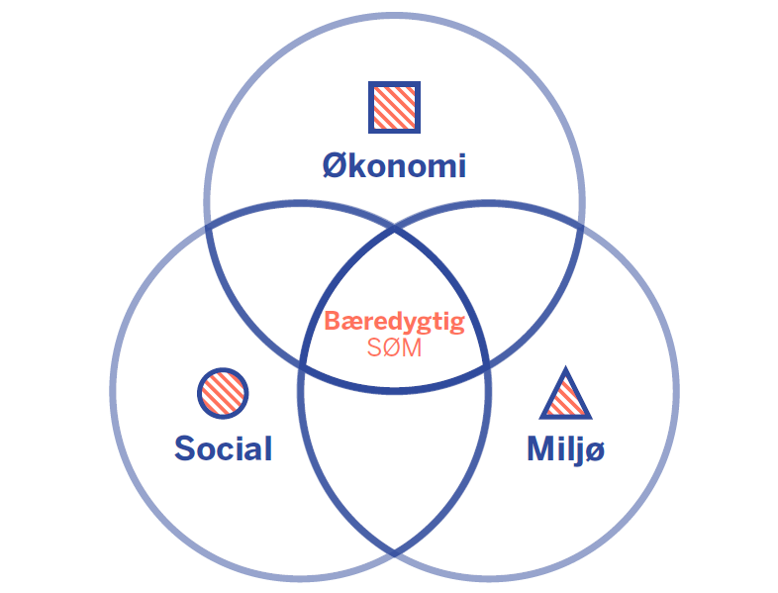
Hvad er bæredygtighed?
Definitionen af bæredygtighed er at opfylde de nuværende behov, uden at bringe fremtidige generationers muligheder for at opfylde deres behov i fare. Det er kun muligt, hvis der arbejdes med en balanceret tilgang til
Sociale, Økonomiske og Miljømæssige forhold.
Huskeregel: Forkortelsen er SØM
Figur 1: Generelle bæredygtighedskvaliteter
Notes:
Bæredygtighed betyder at byggeriet betragtes i et helhedsperspektiv.
Definitionen betyder, at et projekt ikke bliver bæredygtigt alene af at blive bygget med de allermest miljørigtige materialer, hvis man gør det under dårlige arbejdsforhold og til en økonomi, der betyder, at ingen har råd til at bo i den berørte ejendom. Alle tre kvaliteter skal prioriteres for at en løsning er bæredygtig.
Huskeregel: De tre kvaliteter forkortes SØM

Slide 6
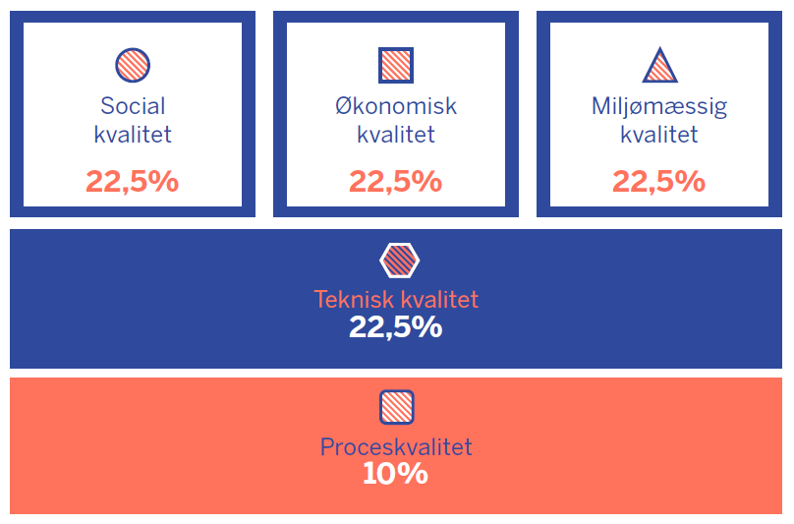
Bæredygtigt byggeri
DGNB er en bæredygtighedscertificering af byggeri. Certificeringen arbejder med Social, Økonomisk og Miljømæssig kvalitet i byggeriet og dertil yderligere to kvaliteter: Teknisk og Proces kvalitet.
For nybyggerier og omfattende renoveringer er DGNB den mest anvendte certificering i Danmark.
Figur 2: DGNB’s bæredygtighedskriterier
Notes:
DGNB (Deutsche Gesellschaft für Nachhaltiges Bauen)
Nogen vil allerede nu gerne have certificeret deres byggeri, og de bruger ofte DGNB, som oven i SØM lægger proces og teknisk kvalitet. I BR bliver de obligatorisk om to år, men nu får man to år til at øve sig i den frivillige bæredygtighedsklasse.
Eksempel: Transportkrav gjorde, at det gav point at købe facadeelementer i DK i stedet for udenlands.
Prisen stiger ikke ved brug af DGNB
DGNB er den bedste ramme for en god diskussion.
DGNB er en bæredygtighedscertificering af byggeri. DGNB er en tysk ordning (Deutsche Gesellschaft für Nachhaltiges Bauen) som byggebranchen i Danmark har tilpasset til danske krav og standarder for byggeri. DGNB har sat bæredygtighed på formel. Derfor er certificeringens kriterier gode pejlemærker for bæredygtighed i alle bygninger, også selv om målet ikke er at certificere bygningen.
Certificeringen arbejder med Social, Økonomisk og Miljømæssig kvalitet i byggeriet og dertil yderligere to kvaliteter: Teknisk og Proces kvalitet.
Bygningens tekniske kvalitet indenfor brand, akustik, klimaskærm, installationer og rengøringsvenlighed er afgørende for, at byggeriet fungerer i almindelighed. Derfor vægter DGNB bygningens tekniske kvalitet på lige fod med SØM. DGNB anerkender ligeledes, at processen omkring planlægning og udførelsen af et byggeri er afgørende for den afsluttende kvalitet
For store byggerier og omfattende renoveringer er DGNB den mest anvendte certificering i Danmark.
Men som noget nyt i 2020 bliver det muligt at certificerer enfamilieshuse, derved kan alle størrelser af virksomheder komme til at støde på DGNB i fremtiden.
Det første DGNB certificerede parcelhus ligger i Grenå.

Slide 7
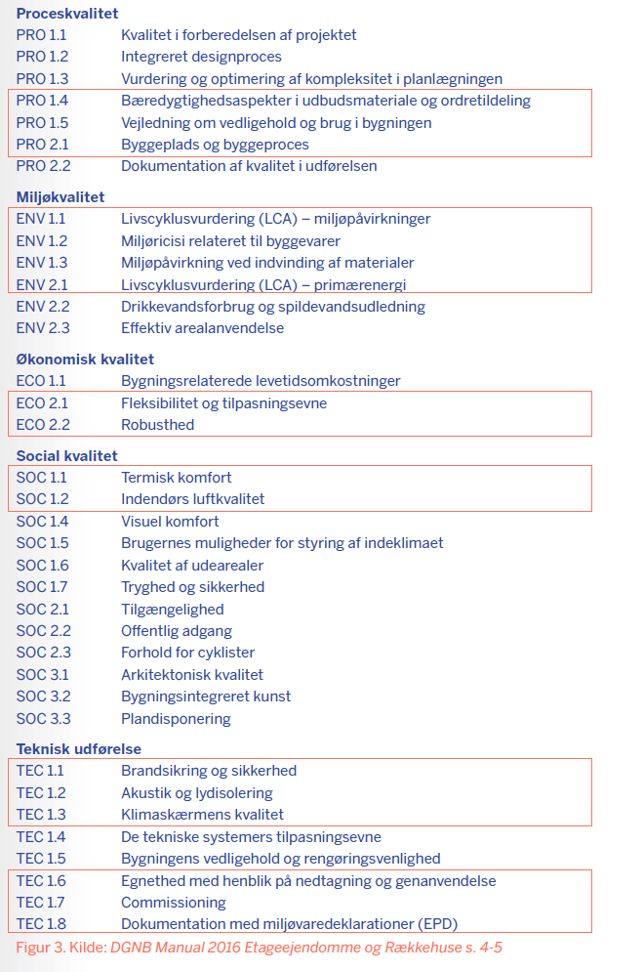
DGNB – en meget brugt certificeringsordning - kriterier
Alle parter som er involveret i et projekt der skal bæredygtighedscertificeres skal bidrage med noget til certificeringen.
De grønne markeringer viser, hvor den frivillige bæredygtighedsklasse er involveret.
De orange markeringer viser, hvor en håndværker eller entreprenør bidrager. Det kan være i form af mængdeopgørelser, datablade, faglige beskrivelser el. lign.
Notes:
DGNB (Deutsche Gesellschaft für Nachhaltiges Bauen)
Det er nogenlunde de samme kriterier, der er i de forskellige internationale ordninger – og i den nye frivillige bæredygtighedsklasse. (FBK)
Mange områder fra DGNB går igen i FBK
DGNB kriterier er dem alle - de grønne punkter fra FBK går igen
Den lange liste af kriterier (som alle har underkriterier) understreger, at bæredygtighed er et meget bredt begreb og kræver helhedstænkning.
Det varierer naturligvis meget, hvor mange kriterier og beslutninger entreprenører og håndværksvirksomheder kan påvirke i forhold til bæredygtige valg i en konkret byggesag. Det afhænger af både projektstørrelse og virksomhedens rolle i projektet.
Alle parter som er involveret i et projektet, der skal bæredygtighedscertificeres, skal bidrage med noget til certificeringen.
De orange markeringer viser hvor en håndværker eller entreprenør bidrager. Det kan være i form af mængdeopgørelser, datablade, faglige beskrivelser el. lign.

Slide 8
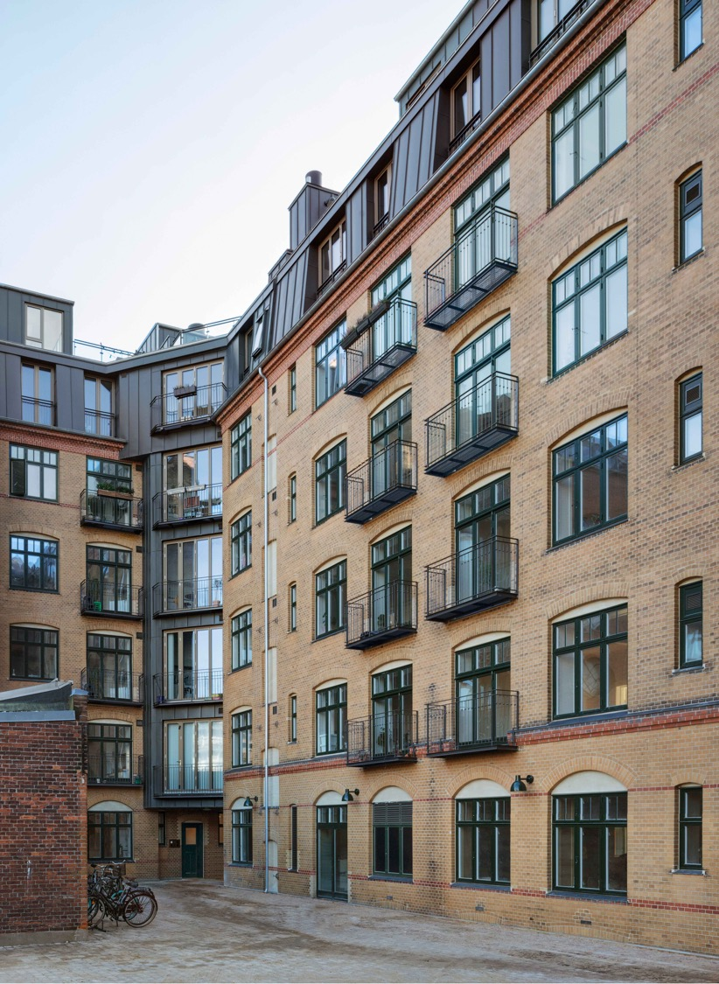
Ryesgade 25
Omfattende renovering
af etageboliger
DGNB certificering
Før renoveringen
Ældre bolig-etageejendom i København
Bygningen har en SAVE 4 bevaringsklasse
39 mindre lejligheder med nedslidte køkken/bad og uudnyttet tagrum
Komforten er lav pga. ældre varmeanlæg, naturlig ventilation med aftrækskanaler, vinduer og kolde overflader
Højt energiforbrug
Efter renoveringen
Tagboliger, solceller, sedum og fælles tagterrasser
Vinduer og spanske altaner med foldedøre
Indvendig efterisolering (Igangværende udviklingsprojekt)
Mekanisk ventilation og nyt varmesystem
Sluk-alt-knap
Opgange og nye elevatorer
Ny teknikcentral, teknisk isolering og etablering af CTS
Cykelparkering, opholdsarealer i gård og LAR
Udlånt af Fotograf Dorte Krogh
Notes:
OBS! På denne og næste slide præsenteres 2 DGNB projekter. Projekterne indeholder måde renovering og nybyg, derfor er de udvalgt som eksempler på bæredygtigt byggeri. Undervisningsmaterialet vil løbende bruge eksempler fra projekterne, til at understrege hvordan de forskellige begreber og tiltag er anvendt på virkelige sager.
DGNB for renovering
Når man anvender DGNB certificeringen i forbindelse med renovering, bliver projektet bedømt på lige fod med nybyg.
Generelt betyder det, at renoveringsprojekter er foran på miljødelen, da de fleste konstruktioner er givet på forhånd. Det betyder dog også at det kan være svært at opnå høje point i forbindelse med de tekniske kriterier, da klimaskærmen ikke kan bringes op på samme niveau som nybyggeri. Det er derfor nødvendigt, at prioriterer en stor indsats på det indledende procesarbejde, når man arbejdet med certificering af renovering. Procesarbejdet indeholder bl.a. udbudskrav, byggepladsen og inddragelse af beboerne i planlægningen af projektet.
Bygherre om værdien af DGNB
"DGNB bæredygtighedscertificeringen kostede 500.000 kr. i Ryesgade 25, men gav os et oplyst grundlag at foretage en gennemarbejdet renovering på. I DGNB får vi et fælles målbart udgangspunkt for bæredygtighed med målbare kvaliteter til gavn for både bygherre og lejerne. Vi fik også en tidlig afstemningsforventning mellem de involverede parter, som sikrede en effektiv byggeproces med en lav fejlprocent. Jeg kan godt finde fejl og mangler for 500.000 kr. i vores renoveringer, hvor vi ikke har anvendt DGNB, så den vej rundt er DGNB også value for money," fastslår adm. direktør Morten Juul Andersen.

Slide 9
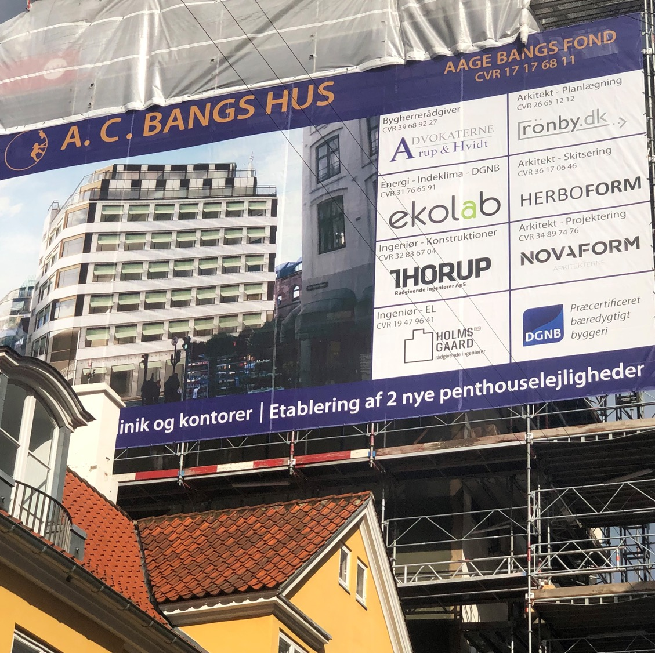
DGNB certificering
Før renovering
Ældre erhvervs-etageejendom i København K
Bygningen har en SAVE 3 bevaringsklasse
Butik, kontor og uudnyttet depot på 6. sal
Komforten er lav pga. ældre varmeanlæg, vinduer og kolde overflader
Meget højt energiforbrug
Efter renoveringen
Tagboliger, solceller, sedum og terrasser
Restaurering af statue
Nye vinduer og markiser
Indvendig efterisolering
Mekanisk ventilation med fjernkøling
Opgange og nye elevatorer
Nyt varmeanlæg (1-strengs til 2 strengs)
Ny teknikcentral og teknisk isolering
LAR
Cykelparkering
Affaldssortering
A. C. Bangs hus
Omfattende renovering erhvervsbyggeri
Notes:
Erfaringer fra Ryesgade 25 havde overbevist bygherren om værdien af DGNB. Det var især det indledende procesarbejde som havde slået værdien fast.
På A.C Bangs Hus blev det taget en ambitiøs beslutning om at certificerer hele bygningen efter DGNB Flex ordningen som ikke kun rummer én type anvendelse, men flere (her forretninger, kontorer og boliger).

Slide 10
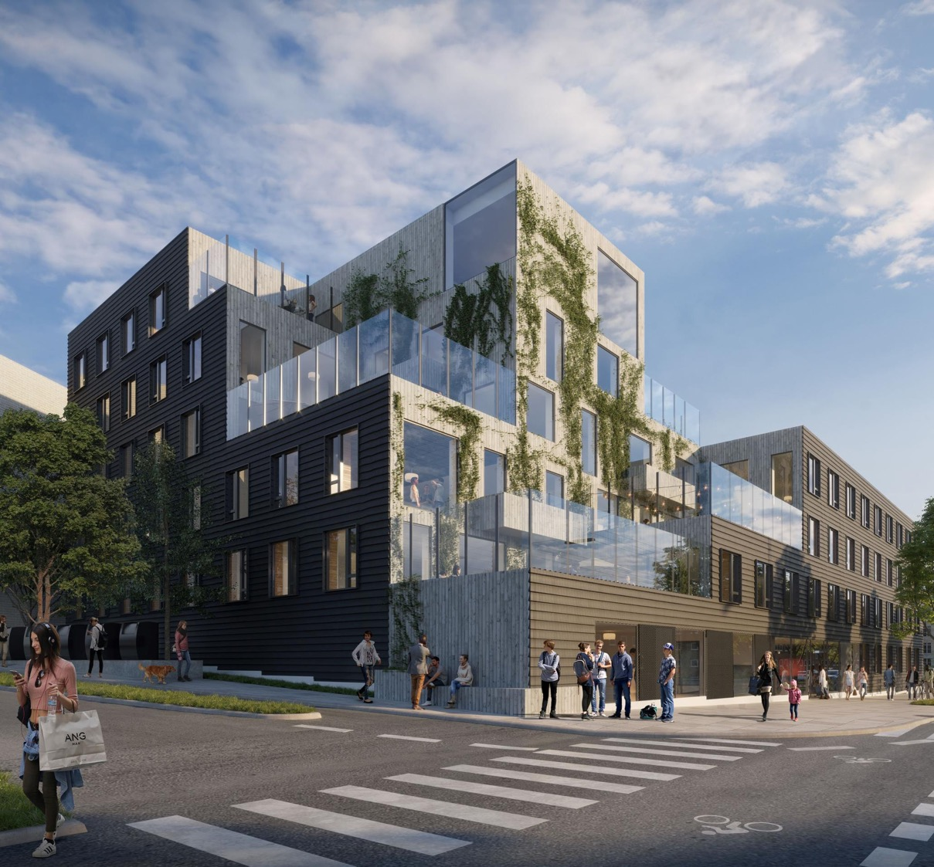
DGNB certificering
111 Ungdomsboliger i Århus til rammebeløb
Fælles tagterrasse
Gode dagslysforhold
Sundt indeklima
Fælles opholdsrum og studiearealer
BR2020 krav
Solceller
Commissioning
Cykelparkering
LAR
Byggeplads: energi, arbejdsmiljø, dokumentation og miljøskadelige stoffer
Katrinebjerg afd. 77
Igangværende projekt

Slide 11
Svanemærket
Mærkerne bidrager til:
En rigere og renere natur
Bedre kemi i hverdagen
Ansvarlig brug af jordens ressourcer
Et bedre klima
En bæredygtig fremtid
Det med at se på hele produktets rejse er med til at adskille Svanemærket fra de fleste andre mærkningsordninger.
Notes:
Hvad er Svanemærket
Svanemærket er det officielle miljømærke i hele Norden (Ecolabel er den europæisk version af mærket). At det er officielt betyder, at det har myndighedernes opbakning. Svanemærket blev stiftet af Nordisk Ministerråd i 1989, og i Danmark bakker Miljø- og Fødevareministeriet op om mærket. Svanemærket og EU-Blomsten er de to eneste officielle miljømærker i Danmark – ligesom det røde Ø er det officielle danske mærke til fødevarer.
Når du køber et produkt i en butik, har det været på en lang rejse. Først er produktet blevet designet. Så er der skaffet råvarer, og herefter er produktet produceret af nogle medarbejdere på en fabrik, ligesom der kan være brugt energi og kemikalier i processen. Næste del af rejsen er at emballere produkterne og fragte dem ud til en butik, hvor du som forbruger kan købe produktet med hjem og bruge i din dagligdag. Til sidst bliver produktet givet videre til genbrug, smidt ud eller affaldssorteret.
Alt sammen er en del af produktets rejse – og undervejs på rejsen bliver der sat aftryk på både miljø, klima og mennesker. Aftrykket afhænger bl.a. af, hvilke råvarer der bliver brugt, hvordan man fremstiller produktet, og hvad forbrugeren og naturen bliver udsat for ved brug.
For at produktet kan svanemærkes, skal det leve op til nogle skrappe krav i faserne på rejsen. De skrappeste krav vil være de steder på rejsen, hvor produktet belaster miljøet mest, og kravene afhænger af, hvilket produkt det er. Netop det med at se på hele produktets rejse er med til at adskille Svanemærket fra de fleste andre mærkningsordninger, der ofte ser på en enkelt del af rejsen. Fx ved at stille krav til, at råvarerne er dyrket på en bestemt måde.
Læs mere her: https://www.ecolabel.dk/da/forbruger/svanemaerket-og-eu-blomsten/hvad-er-svanemaerket
Svanemærket byggeri
Et svanemærket byggeri er godt for både sundhed, miljø og økonomi. Det lever op til skrappe krav i hele livscyklus og er bl.a. kendetegnet ved et lavt energiforbrug inkl. præmiering for brug af vedvarende energi og et godt indeklima ved hjælp af krav til bl.a. dagslys, ventilation og fugtsikring. Det lever op til skrappe krav til miljø- og sundhedsskadelige stoffer i både byggematerialer og kemiske produkter og til strenge krav til bæredygtigt certificeret træ. Et svanemærket byggeri bliver gennemgået af en uvildig tredjepart i både byggeproces og det færdige byggeri.
Lær mere her:
https://www.ecolabel.dk/da/produkter/byg-og-bolig/bygninger

Slide 12
Bæredygtighed i Bygningsreglement
Der er et ønske fra byggebranchen i Danmark om at få bæredygtighed med ind i Bygningsreglementet. Der er på nuværende tidspunkt et udspil fra branchen til en frivillig bæredygtighedsklasse.
Figur 4: Forslag fra byggebranchen til emner i en evt. frivillig bæredygtighedsklasse
Notes:
Diskussion: Er det de rigtige områder som er udvalgt? Eller synes I, der er andre vigtigere områder?
Og er vægtningen rigtig?
https://ing.dk/artikel/minister-2023-bliver-baeredygtighed-krav-byggeriet-231842

Slide 13
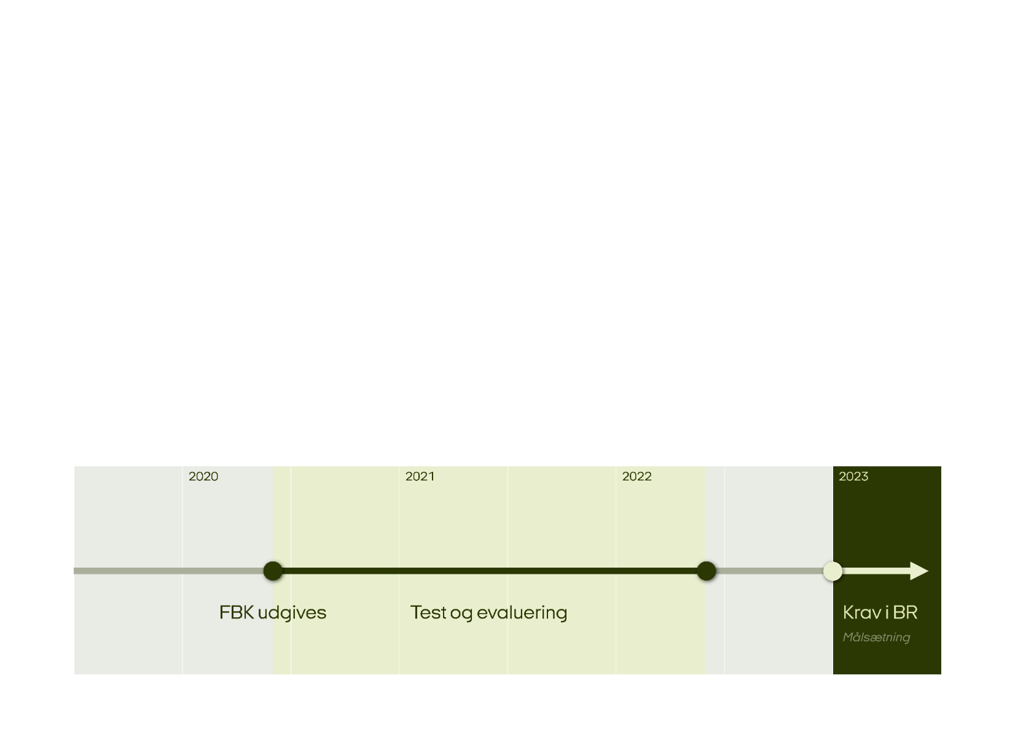
Den frivillige bæredygtighedsklasse (FBK)
Find vejledningen på Bæredygtighedsklasse.dk
Ambitionen er at tilbyde et lettilgængeligt og ensartet grundlag at opføre bæredygtigt byggeri efter.
Klassen skal gennemgå en toårig testfase for at indsamle erfaringer og evaluere brugen af klassen.
Hele branchen inviteres til at deltage i testfasen
Notes:
Hvorfor er der brug for bæredygtighed i bygningsreglementet? Der er jo allerede krav om max energiforbrug?
Bygningers energi- og ressourceforbrug har bl.a. stor betydning for hele samfundets energi- og ressourceforbrug, ikke blot ved fremstilling af byggevarer og opførelse af byggeri, men også i en længere årrække efter opførelsen.
Introduktion til bæredygtigt byggeri
Og hvad er nu bæredygtigt byggeri – hvilke tre grundpiller bygger det på:
Bæredygtigt byggeri består som beskrevet af en miljømæssig, en social og en økonomisk dimension. I det bæredygtige byggeri ses disse tre dimensioner som grundkvaliteter, der skal vægtes afbalanceret ud fra et livscyklusperspektiv og for byggeriet i sin helhed. De tre kvaliteter, som tilsammen kendetegner et bæredygtigt byggeri, dækker over en række forskellige forhold som skal indgå i planlægningen af bæredygtigt byggeri.
Generel introduktion fra trafik- og Byggestyrelsen:
Skal bæredygtigheden dokumenteres og indsendes med byggesagen?
Der er ikke krav til byggesagsbehandling, idet klassen indtil 2023 ikke indgår i BR – og ikke oploades i byggesagen. Ført når krav flyttes over i BR i 2023 vil det blive sagsbehandlet.
Er der krav til genbrug og renovering: Ingen genbrugskrav, men man bliver belønnet i Livscyklusvurderingen (LCA) ved at bruge genbrugsmaterialer. Fase D (bare rolig – det kommer vi til) vil senere kunne indgår i FBK.
Er der krav ved renovering?
Hvad med renovering: Ingen bestemt grænse – men renovering er jo en del af en bæredygtighedsstrategi – et væsentligt element i bæredygtighed – så hvis man opfylder FBK krav er det godt. I LCA indgår tilførsel af nye bygningsdele ved renovering, mens for eksisterende bygningsdele skal restlevetid opgives.

Slide 14
Notes:
De 9 kriterier/krav
Livscyklusvurdering CO2 – den mest kendte miljøparameter – LCA = materiale+ drift
Ressourceanvendelse på byggepladsen – energi - vand
Totaløkonomisk - LCC – for mindst tre forskellige elementer i byggeriet – fx facader, opvarmning lofter
Drifts- og vedligeholdelsesplan for opretholdelse af indeklimaet
Dokumentation af problematiske stoffer
Afgasninger til indeklimaet – måles inden bygningen tages i brug
Detaljeret eftervisning af dagslysniveauet - timeniveau
Støj fra ventilationssystemer i boliger max 25 db
Rumakustik i boliger max 0,6 sek. efterklangtid
Det er således frivilligt at indgå i klassen, men det forudsættes, at samtlige krav følges/dokumenteres. Hvor en bygherre ikke har mulighed for at efterleve enkelte krav, bør dokumentationen for de enkelte krav suppleres af en forklaring herfor, som kan indgå i evalueringen af klassen.
Dokumentationen skal indsendes selvstændigt via temasiden Bæredygtighedsklasse.dk og har ikke sammenhæng med den kommunale byggesag. Der er derfor ikke pligt til at dokumentere, at kravene i bæredygtighedsklassen er overholdt i den kommunale byggesagsbehandling, hvis man som bygherre ønsker at teste bæredygtighedsklassen.
Fra ambition og målsætning fra trafik- og byggestyrelsen (TBST):
Bæredygtighedsklassen set i forhold til bygningsreglementet
Er der allerede krav om bæredygtighed i bygningsreglementet?
En væsentlig del af de eksisterende bestemmelser i bygningsreglementet regulerer bæredygtighed, herunder fx bestemmelser om tilgængelighed, indeklima, holdbarhed, sikkerhed og bygningers energibehov.
Hvorfor så nye krav om bæredygtighed? Hvad er indtil nu ikke indeholdt i bygningsreglementet? Vejledningen om den frivillige bæredygtighedsklasse er et selvstændigt og frivilligt redskab til at gøre byggeriet mere bæredygtigt end det, der følger af kravene i bygningsreglementet. Fx er livscyklusvurdering ikke indeholdt i bygningsreglementet nu. .
Hvorfor kalder man det krav, også dér, hvor der ikke er bestemte størrelser, der skal overholdes?
Skal alle krav anvendes? Når de enkelte elementer i den frivillige bæredygtighedsklasse omtales som krav, skal det ses i lyset af, at hensigten med klassen er, at samtlige krav anvendes for et byggeri. Det er således frivilligt at indgå i klassen, men det forudsættes, at samtlige krav følges. Hvor en bygherre ikke har mulighed for at efterleve enkelte krav, bør dokumentationen for de enkelte krav suppleres af en forklaring herfor, som kan indgå i evalueringen af klassen.
Dokumentationen skal indsendes selvstændigt via temasiden Bæredygtighedsklasse.dk og har ikke sammenhæng med den kommunale byggesag. Der er derfor ikke pligt til at dokumentere, at kravene i bæredygtighedsklassen er overholdt i den kommunale byggesagsbehandling, hvis man som bygherre ønsker at teste bæredygtighedsklassen.

Slide 15
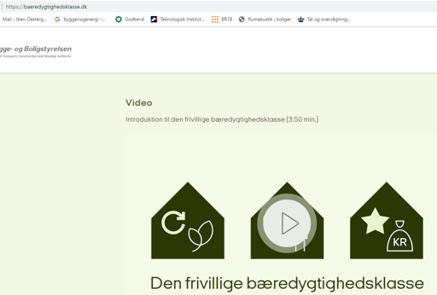
Bæredygtighedsklassen er udviklet med udgangspunkt i nybyggeri, men vil også kunne anvendes og testes på større ombygninger.
https://baeredygtighedsklasse.dk/
Notes:
Virksomheder, laver nybyggeri, kan tilmelde deres byggeri i en test-periode på 2 år.
https://baeredygtighedsklasse.dk/Testpanel-og-videndeling/Introside#videndeling-og-arrangementer
Primært til nybyggeri

Slide 16
Evt. vis flere slides fra den frivillige bæredygtighedsklasse….
Eller gå til særskilt præsentation fra Trafik – og Byggestyrelsen
https://tbst.dk/da/Byggeri/Baeredygtigt-byggeri/Om-baeredygtigt-byggeri#publikationer-og-vaerktoejer

Slide 17
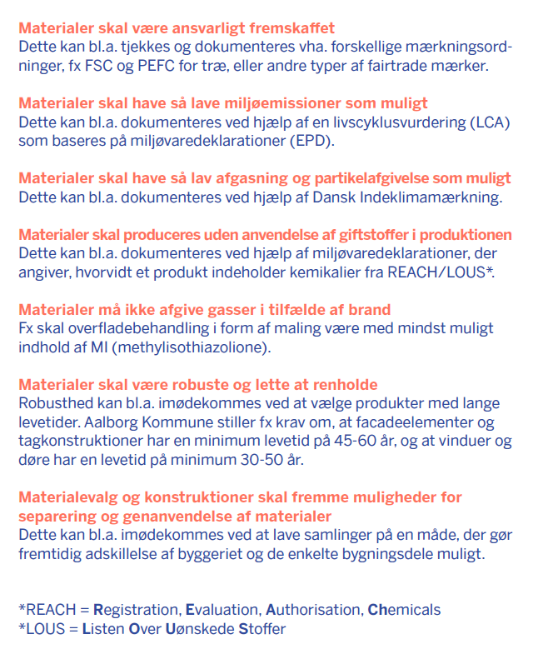
Udbudskrav
Krav til bæredygtighed kan komme til alle størrelser af entreprenør arbejder. Til venstre ses et eksempel fra Aalborg kommune.
Som total- eller hovedentreprenør på et projekt, der skal certificeres eller på anden måde dokumentere sin bæredygtighed, er det vigtigt, at du starter med de rigtige forudsætninger. Laves aftalegrundlag, der definerer, hvordan du forventer at dine underentreprenører forholder sig til affald, støv, støj, D&V, mængdeopgørelser og aflevering af data-og sikkerhedsblade samt hvordan og hvornår dokumentationen skal afleveres.
Notes:
Udbud
Første gang I møder FBK vil være i Udbudsmateriale – alt det man gør, skal dokumenteres – men ikke krav til i hvilket system. Man dokumenterer i – fx byggeweb.dk https://www.rib-software.dk/
I udbudskravene er det oftest krav til hvad man ikke vil have – fordi der er nogle (få) ting, man gerne vil undgå….(De ting, der er i gråzone, vil man gerne vil vælge fra)
Omfanget af udbudskrav varierer fra projekt til projekt, men flere og flere bygherrer begynder at inkludere overvejelser omkring bæredygtighed.
Du kan læse mere om dette på Bygherreforeningen.dk.
Nogle bygherrer har samlet deres udbudskrav omkring bæredygtighed i et overordnet dokument, evt. opdelt på typer af projekter fx nybyggeri og renovering. Inden du går i gang, er det en god ide at undersøge, om bygherren har en holdning eller krav til produkt- og materialevalg. Flere bygherrer er nemlig begyndt at forholde sig til særligt, hvad de ved de ikke ønsker; det er som regel enklere at opstille en ’negativliste’ for, hvilke materialer man ikke vil have. (Eksemplet er baseret på Aalborg Kommunes bæredygtighedsmanual).
Hvor er det relevant for håndværkere og andre underentreprenører?
Som total- eller hovedentreprenør på et projekt, der skal certificeres eller på anden måde dokumentere sin bæredygtighed, er det vigtigt, at du starter med de rigtige forudsætninger. Det gør du ved at lave udbudsmateriale og aftalegrundlag, der definerer, hvordan du forventer, at dine håndværkere og underentreprenører (UE) bidrager til den bæredygtige indsats. Udbudsmaterialet bør som minimum behandle emnerne: mængder, drift og vedligehold, byggeplads og dokumentation.

Slide 18
Opbyg din online platform
Notes:
Du skal som håndværker/entreprenør hele tiden sørge for at dokumentere din indsats, når du arbejder på/for byggeriet der skal certificeres. Det er en god ide, at få opbygget en enkelt og overskuelig online platform i starten af projektet – hvor der ikke er så travlt. Ovenstående opbygning tager afsæt i DGNB, men kan anvendes på alle slags projekter. Det bemærkes at farverne (se næste slide) indikerer hvilket lag i strukturen de forskellige mapper tilhører.
De hvide mapper
Naboer
Som byggeleder bør du varetage løbende information til naboerne om
byggeprojektet. Det anbefales, at du:
• Fungerer som kontaktperson til naboerne
• Udsender en hovedtidsplan for projektet i første informationsbrev
• Opdaterer naboerne pr. kvartal via et infomøde, informationsbrev eller lign.
• Varsler ved særligt støjende arbejde som spunsning og pilotering
• Varsler ved større leverancer, som kan medføre midlertidig blokering af veje
Mangler
Ved aflevering af projektet skal der udarbejdes en samlet mangelliste.
Ved større projekter kan der laves undermapper, som er entrepriseopdelt.
De blå mapper
I hver af de fem runderingsmapper (blå) oprettes tre generelle mapper (orange) samt en specialmappe (hvid). Her bruges den blå mappe for affald som eksempel, men undermapperne gælder for alle de blå mapper.
Disse mapper indeholder:
• Uddrag fra udbudsmateriale/aftalegrundlag, hvor kravene til aktiviteten er beskrevet
• Koncept/beskrivelse af, hvordan aktiviteten håndteres i praksis
• Fotos fra runderinger, som dokumenterer indsatsen på de forskellige aktiviteter. Det anbefales, at runderingen foretages hver anden uge
• Specialmappe
• Affald: Affaldsregnskab og vejesedler
• Støj og vibrationer: Målinger ved spunsning og pilotering
• Miljøbeskyttelse: Spildkit
• Energiforbrug: Aflæsning af målere (bi- og hovedmålere)

Slide 19
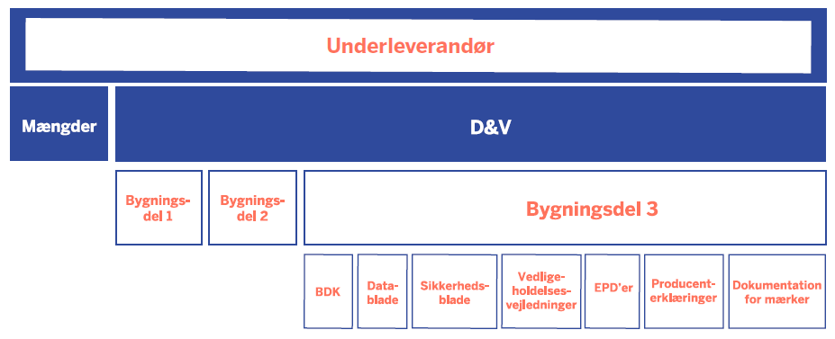
Notes:
Bygningsdele udtages fra tilbudslisten til hver entreprise og oprettes som mapper. Eksempler på bygningsdele er indvendige overflader, trægulve, nedhængte lofter, belysning og ventilation.
Hver bygningsdel dokumenteres med Bygningsdelskort (BDK), datablad, sikkerhedsblad og vedligeholdsvejledninger. Derudover uploades EPD’er, producenterklæringer og dokumentation for mærker.
Som byggeleder anbefales det, at du:
• Løbende følger op på det afleverede materiale
• Har D&V som et fast punkt på byggemøder
• Sætter en deadline for aflevering ved opstart af mestergennemgang
Det anbefales, at du opfordrer underleverandører til løbende at notere følgende for deres købte materialer:
• Nummer og dato for følgeseddel
• Produkt- og varebeskrivelse
• Mængde (antal, areal eller vægt)
Du kan lette arbejdet omkring mængdeopgørelse og indsamling ved at udarbejde en skabelon, som udleveres til alle underleverandører ved
projektstart. Følgesedlerne bruges af konsulenten, der foretager LCA-beregningen til at verificere mængdeopgørelsen.

Slide 20
Diskussionsspørgsmål
Er det en god ide, at have en skabelon for hvordan man opbygger en online platform?
Er der andre emner som strukturen bør udbygges med?
Notes:
Spørgsmål
Hvorfor er det en god ide, at have en skabelon for hvordan man opbygger en online platform?
Hvem er ansvarlig for at få den oprettet og hvornår i byggefasen bør den oprettes?
hvad gør man med aktører som ikke bidrager og følger skabelonen? og hvordan motiverer man alle til at følge den samme skabelon?
Er der andre emner som strukturen bør udbygges med?

Slide 21
Diskussionsspørgsmål
Er det nødvendigt med en frivillig bæredygtighedsklasse i BR?
Er det de rigtige emner som er udvalgt?
Hvilke af disse emner har en entreprenør/håndværker indflydelse på?
Notes:
Spørgsmål
Er det nødvendigt med en frivillig bæredygtighedsklasse i BR?
- Hvad kan det bidrage med til byggeriet?
Er det de rigtige emner der er udvalgt til den nye frivillige bæredygtighedsklasse i bygningsreglementet?
- Hvilke andet/andre emner ville være relevant?
Hvilke af disse emner har en entreprenør/håndværker indflydelse på?
- Og hvordan?

Slide 22
Opgaver
Fordel SØM kvaliteterne på de 9 emner som kan indgå i en bæredygtighedspolitik
Prioriter de 3 vigtigste emner for sikring af bæredygtighed – Altså det vigtigste SØM for dig
Notes:
Opgave
Fordel SØM kvaliteterne på de 9 emner som kan indgå i en bæredygtighedspolitik
- Hvilke andre emner kunne være relevante at medtage?
Prioriter de 3 vigtigste emner for sikring af bæredygtighed – Altså det vigtigste SØM for dig
Med inspiration fra sidste slide og guiden svares på hvilke SØM kvaliteter som man finder vigtigst i sit eget arbejde eller generelt
kom med eksempler på diskussioner omkring prioriteringen mellem de forskellige SØM emner fra byggepladser du har erfaring med

Slide 23
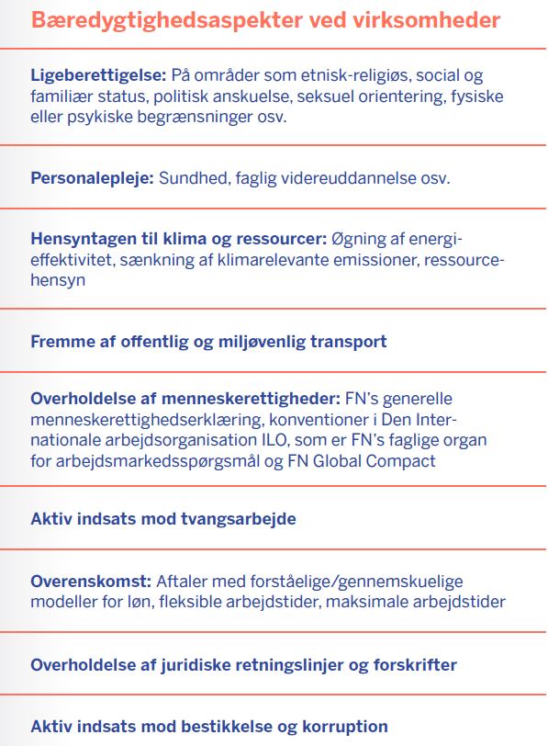
Bæredygtighedspolitik
I en bæredygtighedspolitik beskriver man, hvordan virksomheden intern og eksternt forholder sig til bæredygtighedsaspekter indenfor Sociale, Økonomiske og Miljømæssige forhold.
Notes:
I får bonus som håndværker-firma, hvis I har defineret en bæredygtighedspolitik…det er lettere at vinde udbud, hvis underleverandører har en bæredygtighedspolitik,
Entreprenører og håndværksvirksomheder bliver i stigende grad mødt af bæredygtighedskrav fra bygherrer i udbudsmaterialer og kravspecifikationer
– typisk i form af krav til sociale klausuler (som fx kan være en forpligtelse til at ansætte et vist antal lærlinge), krav om ordentlige ansættelses-
og arbejdsforhold samt uafhængig og antikorrupt praksis, krav til affaldshåndtering og til bæredygtige valg af byggematerialer m.m.
I hvor stor udstrækning passer dette? målt i andel af byggeriet? spørg eventuelt eleverne om de har eksempler på opgaver de har vundet pga en bæredygtighedspolitik eller opgaver hvor der har været stillet krav om dette til dem.
Guiden har primært lagt vægt på punkt 3. Hensyntagen til klima og ressourcer.
Det er en god ide at udarbejde en bæredygtighedspolitik, som viser, hvordan virksomheden forholder sig til de 3 bæredygtigheds kvaliteter (SØM). Det er eksempelvis en fordel at have en formuleret bæredygtighedspolitik for sin virksomhed, hvis man skal indgå i DGNB-certificeret byggeri eller renovering.
I en bæredygtighedspolitik beskriver man, hvordan virksomheden intern og eksternt forholder sig til bæredygtighedsaspekter indenfor økonomiske, miljømæssige og sociale forhold. Mulige bæredygtighedsaspekter at inddrage i jeres bæredygtighedspolitik fremgår af tabellen ved siden af.
Figur 5. Kilde: DGNB Manual 2016 Etageejendomme og Rækkehuse

Slide 24
Fem overordnede principper i bæredygtighedsguiderne
Notes:
Fem overordnede principper
Undervisningsmaterialet ”Bliv bedre til bæredygtighed” https://www.byggeriogenergi.dk/baeredygtighed/bliv-bedre-til-baeredygtighed/ (Som denne undervisningspræsentation bygger på), Guide og Casehæfte bygger videre på et eksisterende vejledningsmateriale, som hedder ”Vælg bæredygtigt” – et materiale, som giver tommelfingerregler og gode råd om at foretage bæredygtige materialevalg. Du finder det på www.vælgbæredygtigt.dk.
Undervisningsmaterialet ”Bliv bedre til bæredygtighed”, Guide og Casehæfte gør brug af de fem principper, men går et spadestik dybere om nogle af de centrale områder og vil udbygge din viden omkring bæredygtighed og de fem principper.
Spar på ressourcerne
– i produktion, opførelse og drift
Skab godt indeklima
– lyd, lys og luft
Byg til ombyggelighed
– anvend fleksible løsninger
Byg holdbart
– valg materialer til formålet
Kig efter dokumentation
– miljømarker og deklarationer

Slide 25
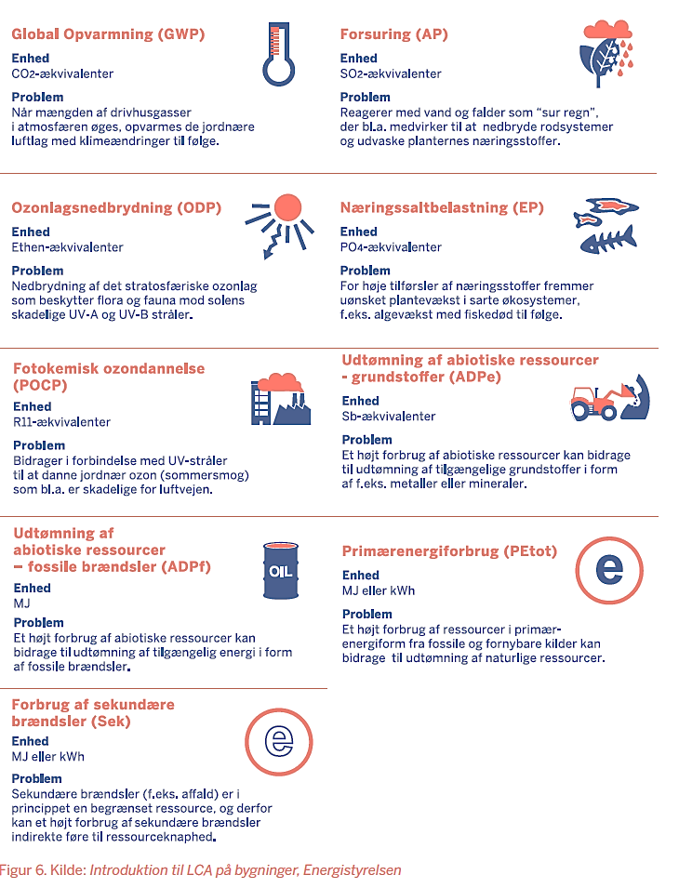
Hvorfor er det CO2, vi går op i?
CO2 bidrager til den globale opvarmning og der har vi aftalt nogle forpligtigelser.
Der er mange andre vigtige ting som man også kan gå op i. Til højre ses de temaer som man normalt vurderer i en miljøvurdering.
Notes:
1) Spar på ressourcerne - Materialer i fokus
Driften – dvs. energiforbruget, når bygningen er i drift - ER blevet grøn i nybyggeri – så nu er materialerne i fokus. Der bruges rigtig meget energi til materialer, derfor: bevar, byg om, og først derefter byg nyt.
Få viden om materialer fra leverandør (herom senere).
Hvilke krav fra den frivillige bæredygtighedsklasse er indeholdt i ”Spar på ressourcerne”?
Fra FBK er Livscyklusvurdering og ressourcer på arbejdspladsen indehold i denne.
Mange i byggebranchen bruger begreber som ”indlejret energi”, ”indlejret carbon” eller ”indlejrede påvirkninger”, når de taler om byggematerialer.
Disse er betegnelser for det energiforbrug og de miljøpåvirkninger, fx CO2 udledning som forekommer i forbindelse med fremstilling af et byggemateriale.
Det er derfor værd at inddrage i sin bæredygtighedsvurdering, hvor byggematerialerne kommer fra – er de lokalt eller nationalt produceret, eller importeret fra den anden side af jorden? Dette har indflydelse på miljøpåvirkninger (fx fra transport), produktionsforhold (fx arbejdsforhold og miljøforhold på fabrikken), indhold i materialer (fx kemikalier, der er ulovlige i Danmark) og tilgængelig dokumentation for materialet.
En anden vigtig faktor er vurderingen af, om der er tale om en knap ressource. Der er materialer, fx visse typer af sten, træ, metaller og fossile brændsler, som er ved at slippe op – og derved vil disse ressourcer ikke være rådighed for kommende generationer.
Hvorfor er det CO2, vi går op i?
Der findes en lang række miljøbelastninger fra industriel produktion af byggematerialer (se figurer på slide), men det er ofte kun CO2-belastningen, som omtales, når man taler om et materiales miljøvenlighed. Grunden til at CO2-udedningen får den størst opmærksomhed, er, at CO2 bidrager til den globale opvarmning som har en negativ indflydelse på det globale klima. Hvorimod påvirkninger som forsuring og næringssaltbelastning ’kun’ har en negativ indflydelse på lokale skov- og vandområder.
Figur 6. Kilde: Introduktion til LCA på bygninger, Energistyrelsen

Slide 26
CO-2-ækvivalenter
CO2-udledning opgøres i CO2-ækvivalenter.
Betegnelsen dækker over flere problematiske drivhusgasser end CO2 – fx metangas og lattergas.
Andelen af CO2 i atmosfæren er væsentlig højere end koncentrationen af metan- og lattergas. Derfor er det særligt CO2, man ønsker at reducere.
1 kg metan påvirker dog atmosfæren 25 gange hårdere end 1 kg CO2.
For lattergas er dette tal 298 gange.
Dvs. 1 kg metan svarer til 25 kg CO2-ækvivalenter, mens 1 lattergas svarer til 298 kg CO2- ækvivalenter
Potentialet for global opvarmning måles i CO2-ækvivalenter -
Notes:
CO2-udledning opgøres i noget man kalder CO2-ækvivalenter. Det betyder at betegnelsen dækker over flere problematiske drivhusgasser end CO2 – fx metangas og lattergas. Man bruger opgørelsen ’kg CO2-ækvivalenter’ for enkelthedens skyldes, så man kan nøjes med ét tal for drivhusgasserne. Ækvivalent betyder, at noget er lig med noget andet.
Andelen af CO2 i atmosfæren er væsentlig højere end koncentrationen af metan- og lattergas. Derfor er det særligt CO2, man ønsker at reducere. 1 kg metan påvirker dog atmosfæren 25 gange hårdere end 1 kg CO2. For lattergas er dette tal 298 gange. Dvs. 1 kg metan svarer til 25 kg CO2-ækvivalenter, mens 1 lattergas svarer til 298 kg CO2- ækvivalenter.
Figur 6. Kilde: Introduktion til LCA på bygninger, Energistyrelsen

Slide 27
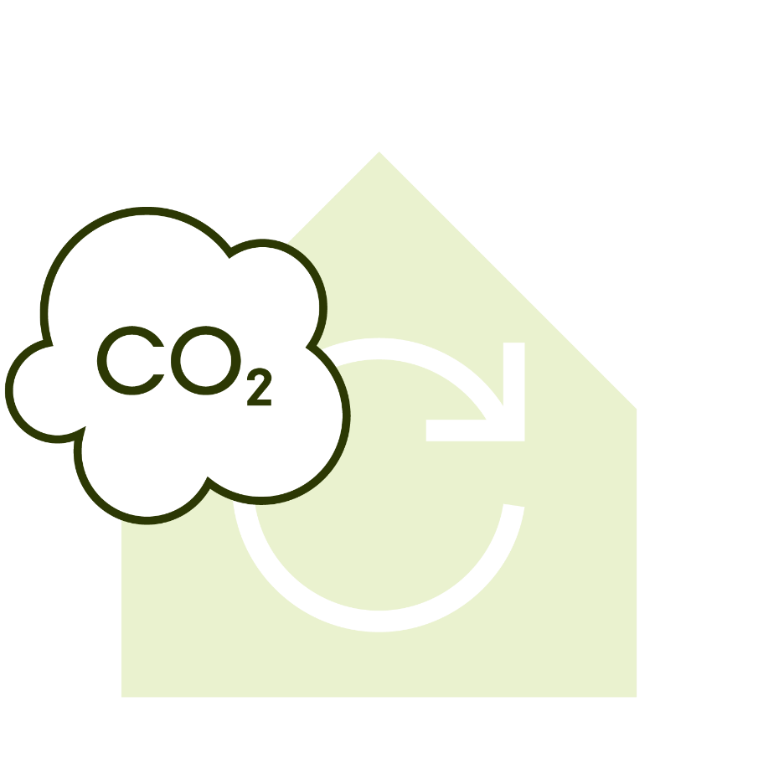
Livscyklusvurdering – bygningens samlede klimapåvirkning
Krav
Ved ansøgning om byggetilladelse og ved færdigmelding af en bygning skal der foreligge en hhv. indledende og endelig livscyklusvurdering (LCA), som vurderer bygningens samlede klimapåvirkning.
Notes:
Der skal laves en Livscyklusvurdering (LCA) Ved byggetilladelsen for at få et tidligt billede og tage valg på oplyst grundlag – dvs. det kan have en reel effekt for den endelige bygning.
Bygningsreglementet (BR) Indeholder ikke krav om LCA – men formålet med byggeloven er dog at fremme foranstaltninger, der modvirker unødvendigt ressourceforbrug i bebyggelser – så det falder godt i tråd.
Fra TBST vejledning: En livscyklusvurdering, også kaldet LCA (Life-Cycle Assessment), kan beregne byggeriets potentielle miljøpåvirkning.
De miljøpåvirkninger, der indgår i en LCA opstår i hovedtræk i forbindelse med fremskaffelse af råvarer, produktion af byggematerialer, energi- og ressourceforbrug ved drift og vedligehold, samt ved bortskaffelse og genanvendelse af bygningsdele og byggematerialer. Læs mere om livscyklusvurdering i publikationen 'Introduktion til LCA på bygninger' samt i analysen 'Bygningens livscyklus'.
Til støtte for livscyklusvurderinger har Trafik-, Bygge- og Boligstyrelsen lanceret LCAbyg, som er et LCA-værktøj. Med LCAbyg kan du beregne byggeriets miljøprofil og ressourcefor­brug. Du indtaster informationer om bygningsdelene og evt. bygningens energiforbrug. Værktøjet tager sig automatisk af LCA-beregningerne og samler resulta­terne i en rapport.
TBST kommenterer: LCA er en hjørnesten, hvor der ændres praksis . Der er ingen benchmarks, for nu skal klassen testes – og branchen skal være med til at teste for at sætte niveauer for krav.
50 år er valgt for at være i tråd m fx den europæiske ”Levels.” 15 ud af 21 lange bruger 50 år. Det har også vist sig, at det ikke ændrer så meget, om man siger 60 år.
I LCA er det klimapåvirkning – ikke andre påvirkninger.

Slide 28
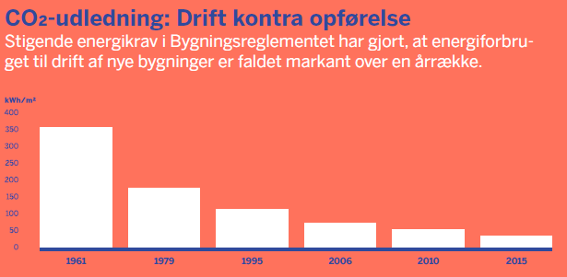
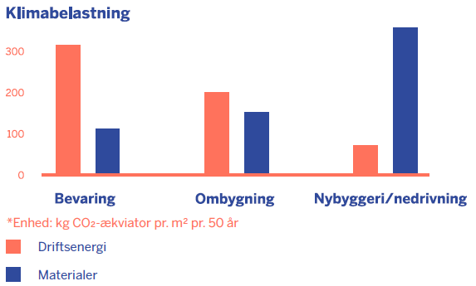
Materialerne i fokus
Energiforbruget til opvarmning af nye bygninger i 1961 var 360 kWh pr. m2. I 2015 var dette reduceret til 40 kWh m2. En reduktion af energiforbruget til drift på næsten 90%.
CO2-udledningen fordelt på driftsenergi og materialer i tre situationer: når man bevarer en ældre bygning, når man ombygger en bygning, og når man river ned og bygger nyt.
OBS!!! Ny figur
Figur 7 Kilde: Energistyrelsen & Figur 8 Kilde: Circularity city – Dialogværktøj.
Notes:
CO2-udledning: Drift kontra opførelse
Nu er det indlejret energi, man skal have styr på
Stigende energikrav i Bygningsreglementet har gjort, at energiforbruget til drift af nye bygninger er faldet markant over en årrække.
Klimabelastning
Det betyder, at CO2-belastningen ved fremstilling af byggematerialer til opførelse af nye bygninger eller renovering udgør en stigende andel af CO2-aftrykket fra bygninger.
På figuren 8 ses CO2-udledningen fordelt på driftsenergi og materialer i tre situationer: når man bevarer en ældre bygning, når man ombygger en bygning, og når man river ned og bygger nyt. Hvis en ældre bygning bevares, og der kun foretages løbende, nødvendige udskiftninger af bygningsdele, udgør energiforbruget til drift den største CO2-belastning. Ved større renoveringer belaster energi til drift og energi til at fremstille nye materialer omtrent lige meget. Ved nybyggeri udgør materialerne i dag en væsentlig større klimabelastning end driften på grund af de stramme energikrav i Bygningsreglementet.
Som en del af den grønne omstilling vil energi blive produceret mere CO2-neutralt i fremtiden. Det betyder, at man skal være opmærksom på ikke at anvende en unødigt stor mængde materialer, hvis disse i dag produceres med høj CO2-udledning, for at spare driftsenergi, da driftsenergien i fremtiden sandsynligvis bliver CO2-neutral.
Konklusion: Bevaring og nybyggeri er ca. det samme – (i teorien – men gamle bygninger bruger ikke så meget som beregnet i praksis – og nye bruger mere….så det kan nok bedst betale sig at bevare – specielt, hvis energien går over på vedvarende i fremtiden…. Dette er jo et øjebliksbillede, fordi driften jo bliver grønnere med mere vedvarende energi i forsyningen. Det gælder også for produktion af materialer, men det har ikke nær så stor betydning i det samlede billede.

Slide 29
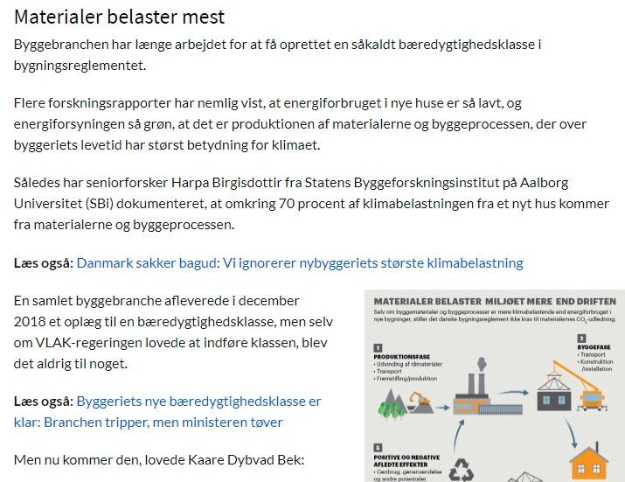

Slide 30
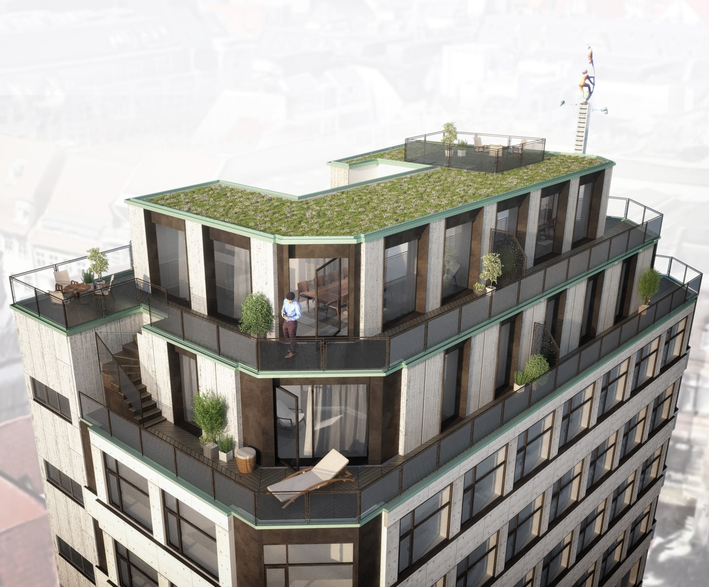
A. C. Bangs hus
Konstruktionsopbygning af nye tagboliger
Træ fra bæredygtig skovdrift
Der blev anvendt FSC- eller PEFC-certificeret træ for at sikre, at træet kommer fra bæredygtig skovdrift.
Ikke en fornybar ressource – men heller ikke en knap ressource
Natursten udvindes af bjerge og er derved en ikke-fornybar ressource. Det er imidlertid ikke en ressource, som i dag betragtes som begrænset.
Udlånt af Drost Fonden / rönby.dk / Herboform
Notes:
På A.C Bangs hus har der været stort fokus på materialerne i forbindelse med etablering af tagboliger. Heriblandt anvendes FSC og PEFC certificeret træ – som er træ fra bæredygtig skovdrift samt Natursten materialet hedder Travertin.
Valget om at videreføre natursten på tagboligerne er gjort for at respektere bygningens bevaringsværdige facade mest muligt.

Slide 31
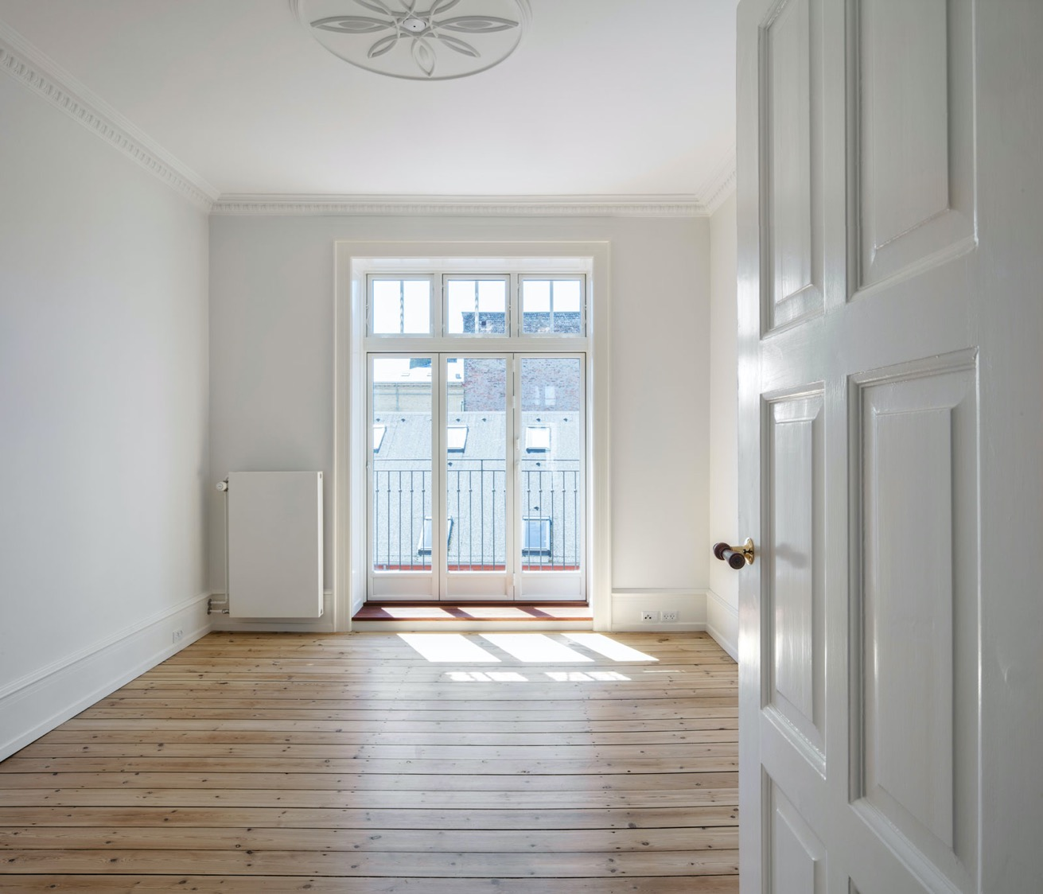
Udlånt af Fotograf Dorte Krogh
Valg af isoleringsmateriale til indvendig isolering
Isoleringsvalget stod mellem tre materialer: PIR-Skum, henholdvis åndbar og med dampsærre samt åndbar gasbeton.
Vurderet iht. energiforbrug i produktionen, afgivelse af stoffer i drift, brandmæssige egenskaber, fugt, genanvendelsespotentiale og isoleringsevne.
Valget faldt på PIR-skum, grundet bedst isoleringsevne og mulighed for maling med almindelig maling.
Ryesgade 25
Notes:
Ryesgade 25
På Ryesgade 25 er ydervæggene efterisoleret med indvendig isolering, fordi bygningen har en bevaringsværdig facade, hvor udseendet ikke må ændres. Isoleringsvalget stod mellem tre materialer: PUR-skum, PIR-skum og gasbeton. Alle tre opfyldte definerede krav om fuldbeklædning på væggen for at minimere risikoen for skimmel.
Isoleringsprodukterne blev vurderet i forhold til energiforbrug i produktionen, afgivelse af stoffer i drift, brandmæssige egenskaber, fugt, genanvendelsespotentiale og isoleringsevne. Produkterne blev tildelt en score fra 1-5 på områderne, hvilket resulterede i at produkterne fik næsten identiske scorer, når det hele blev lagt sammen. Gasbetons granulaten havde dårligt isoleringsevne, hvilket ville medføre størst reduktion at arealet i lejlighederne, og PIR-skums isoleringen var det dyreste af produkterne. Disse faktorer sammen med et bygherre ønske om ikke at begrænse fremtidige lejere i deres valg af maling, blev det udslagsgivende argument for at materialevalget faldt på PUR-skums pladerne.
Indvendig efterisolering af ydervægge bør ikke overstige 100 mm (lambda 0,037) ud fra byggetekniske forhold. Det skyldes risiko for opfugtning
af bjælkeender i træbjælkelag, kondens på ydervæg og frostsprængninger i den kolde ydervæg. På Ryesgade 25 er der efterladt et mindre hulrum bag fodpanelet og bag stuk, som medfører, at bjælkelag bliver holdt varme. For at undgå kondens på ydervæg og minimere skimmelrisikoen er isoleringspladerne fuldlimet på et fuldstændig afrenset underlag. Projektet indgår fortsat i et udviklingsprojekt, som overvåger fugt- og temperaturforhold bag isoleringen. Der er ikke registreret problemer i forbindelse med metoden; de indledende målinger viser indtil videre, at den relative fugtighed i bjælkelag og på ydervæg ikke er i "risikozonen".

Slide 32
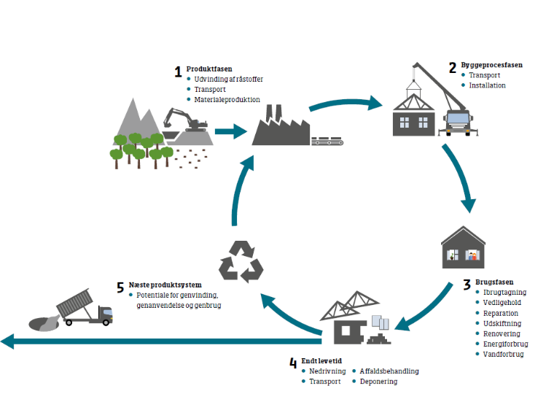
Livscyklusvurdering (LCA)
Life Cycle Assessment (LCA) er en beregning af miljøpåvirkningerne fra et byggeri, set over bygningens levetid. I en bygnings LCA medregnes som minimum:
Produktion af byggematerialer
Energiforbrug til drift
Udskiftning af materialer i bygningens levetid
Affaldsbehandling og bortskaffelse af byggematerialer
www.lcabyg.dk/
Notes:
Lidt det samme, som næste slide, hvor FBK dog er integreret.
LCAbyg er et værktøj der beregner livscyklusvurderinger for bygninger. LCA er en del af DGNB certificeringer og det bliver en del af Bygningsreglementets frivillige bæredygtighedsklasse.
Med LCAbyg kan du beregne et byggeris miljøprofil og ressourceforbrug. Du indtaster informationer om bygningsdelene og evt. bygningens energiforbrug. Værktøjet tager sig automatisk af LCA-beregningerne og samler resultaterne i udvalgte figurer og en rapport.
Livscyklusvurdering (LCA) er en metode som kan give et billede af et byggeris potentielle miljøpåvirkninger og ressourceforbrug. Dette beregnes over hele bygningens livscyklus og inkluderer derfor fremskaffelse af råvarer, produktion af byggematerialer, energi- og ressourceforbrug ved drift og vedligehold, samt bortskaffelse og eventuelt genanvendelse af bygningsdele og byggematerialer.
Læs mere på: https://lcabyg.dk/
Find LCAbyg her: https://www.lcabyg.dk/index (programmet er gratis)
OBS! Opgaver til LCA og LCC ligger til sidst i præsentationen.

Slide 33
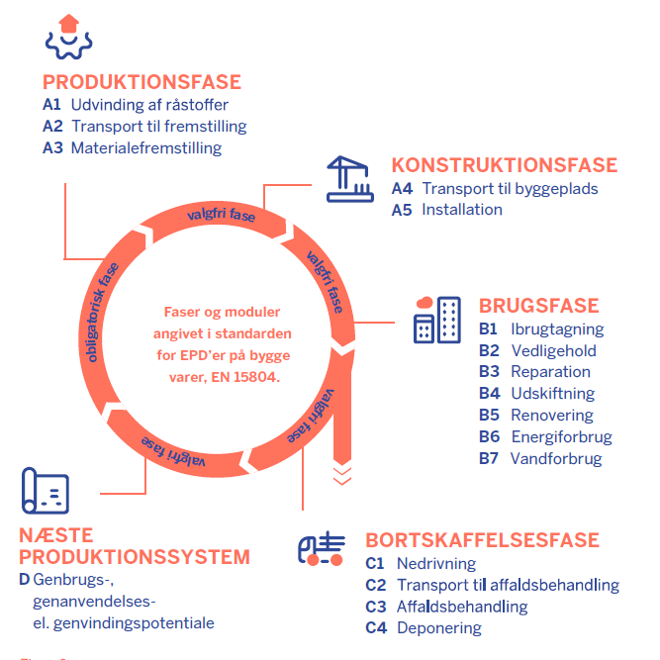
Livscyklusvurdering (LCA)
En LCA indeholder (på nuværende tidspunkt) faserne A1-A3, B4, B6 og C3-C4. Som entreprenør el. håndværker bidrager du ved at oplyse mængder på dine byggematerialer og finde produkter med miljøvaredeklarationer.
A1-A3: Vugge-til-port vurdering af byggevarens miljøpåvirkning (Baseret på miljøvaredeklarationer).
B4: Udskiftning af materialer afhænger af levetiden
B6: Energiforbrug (Beregnet)
C3-C4: Affaldsbehandling og/eller Deponering er indeholdt i mange såkaldte EPD’er. Men det er ikke obligatorisk endnu.
Figur 9 Kilde: EPD Danmark
Notes:
LCA generel
Brug og få det tilbage igen – den cirkulære tankegang -
En beregning af miljøpåvirkningerne fra alle de materialer, som indgår i et byggeri, kaldes en livscyklusvurdering (LCA). LCA-vurderinger kan bruges til at sammenligne miljøaftrykket af en bygning overfor en anden. Men de kan også bruges til at sammenligne miljøaftrykket fra forskellige konstruktionsopbygninger eller enkelte byggematerialer.
Som entreprenør eller håndværker vil du normalt ikke blive bedt om at lave en LCA-vurdering, men du kan blive bedt om at oplyse mængder på dine byggematerialer og finde produkter, som har miljøvaredeklarationer.
(Men det er ikke nemt af skabe et overblik over, hvad kravet om livscyklusanalyse betyder for håndværkeren.)
Mængdeopgørelserne omfatter alle materialer i byggeriet inkl. rør til tekniske anlæg. Dog undtages de mindste komponenter: skruer, søm, fittings, mm.
Hele livscyklussen er inddelt i faser fra A til D = fra produktion til genbrug. En del af faserne indgår i LCA i den frivillige bæredygtighedsklasse. – se slide t.h.
A1 A2 A3 se om der findes en
Miljøvaredeklaration
Se forklaring på næste slide EPD
EPD skal kun medtage a1, a2, a3, - det passer vist ikke.
LCA byg er gratis, men ikke så nem at bruge
FBK
Ved ansøgning om byggetilladelse og ved færdigmelding af en bygning skal der foreligge en hhv. indledende og endelig livscyklusvurdering (LCA*), som vurderer bygningens samlede klimapåvirkning.
BR indeholder ikke krav om livscyklusvurdering. Formålet med byggeloven er dog blandt andet at fremme foranstaltninger, der modvirker unødvendigt ressourceforbrug i bebyggelser.

Slide 34
Miljøvaredeklaration (EPD)
EPD’er dokumenterer et materiales miljøpåvirkninger.
For at udarbejde en EPD for en byggevare skal
dokumentationen indeholde en vugge-til-port vurdering
I Danmark er det EPD Danmark, www.epddanmark.dk,
der administrer miljøvaredeklarationerne (EPD’erne).
Eksempler på de næste slides
Notes:
EPD – environmental product declaration
Hvor meget vand, energi mm, bruges der?
Der kan kun regnes på dem, der har en EPD – det gir point bare at benytte materialer, der har en EPD – uanset hvor ”dårlig” den er..
En miljøvaredeklaration hedder pa engelsk Environmental Product Declaration, hvorfra den normalt anvendte forkortelse EPD kommer. Der
findes EPD’er for et stigende antal byggevarer, og de kan bruges som beslutningsgrundlag til at vælge mellem forskellige byggevarer
EPD’er dokumenterer alle miljøpåvirkningskategorier i den tidligere viste figur 6, dvs. global opvarmning, forsuring, næringssaltsbelastning m.m.
Desuden sætter de tal på forbruget af energiressourcer til produktion af det aktuelle produkt. Bl.a. opgøres forbrug af vedvarende og ikkevedvarende
energiressourcer samt affaldsstrømme fra produktionen –fx mængden af bortskaffet affald og materialer til energiudnyttelse eller genanvendelse.
For at udarbejde en EPD for en byggevare skal dokumentationen indeholde en vugge-til-port vurdering af byggevarens miljøpåvirkning (A1-A3 Produktionsfase, se figur 9). Ved at kigge i en EPD kan man altså finde ud af, hvad det ’koster’ i CO2-udledning, energiforbrug m.m. at producere et materiale per fx kg – fra råstofferne udvindes, til materialet køres ud af porten på fabrikken. I deklarationen af et materiale inddrages altså både de påvirkninger, der forårsages af råstofudvinding, transport fra udvinding til produktionsstedet samt selve produktionen.
Det bemærkes, at en EPD ikke er et kvalitetsstempel af byggevaren, modsat FSC eller Svanemærket.
Hvor finder jeg miljøvaredeklarationer?
I Danmark er det EPD Danmark, www.epddanmark.dk, der administrer miljøvaredeklarationerne (EPD’erne). Der findes dog også andre steder at finde EPD’er:
• EPD Norge
• The International EPD System, Sverige
• ECO Platform, Europæisk samarbejde
Nedenfor er et eksempel på en EPD på to tagprodukter

Slide 35
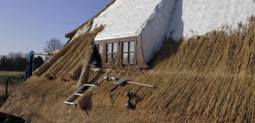
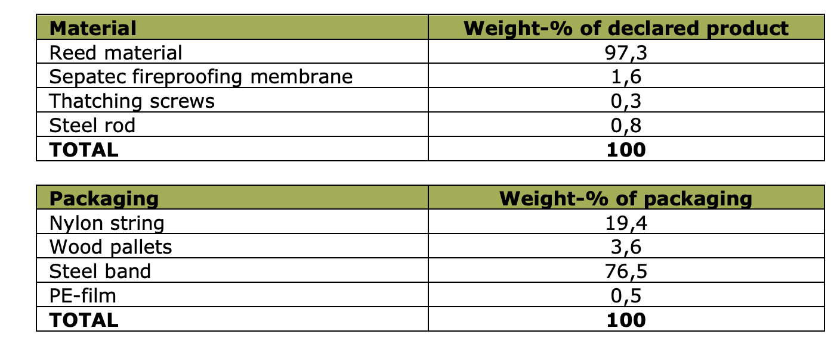
EPD stråtag
https://www.taekkelaug.dk/vejledninger/baeredygtighed/
Notes:
Med dette eksempel vil vi se forskel på to tagbelægninger
Reed er rør
Thatching - tække
Først opgøres materialesammensætningen – det ses, at rørene udgør næsten hele tagbelægningen

Slide 36
This EPD is based on a cradle-to-grave LCA, in which 100 weight-% has been accounted for. All relevant processes during the life cycle of the product has been accounted for and no life cycle stages has been omitted, in which significant environmental impacts are taking place.

Slide 37
Stadig stråtag
LCA stråtag
Notes:
LCA - livscyklusanalyse
Der ses på såvel GWP – global warming potential… som andre miljøfaktorer – fx ozon-potentiale. Vi holder os til GWP i denne præsentation.
Hvorfor mon den har negativ GWP i A3 – produktionsfasen?
Den har negativ CO2 i startfasen(fordi det er biomasse, der har optaget CO2 under væksten), men afgiver det så, når det rådner/brænder eller forgår på anden vis… en vis det af det genbruges

Slide 38
EPD stråtag - ressourceforbrug

Slide 39
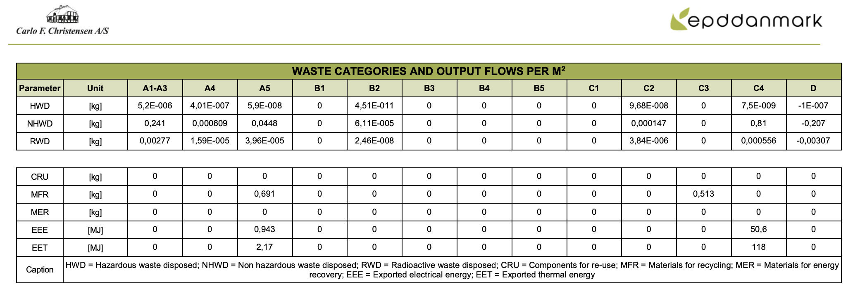
Affald stråtag

Slide 40
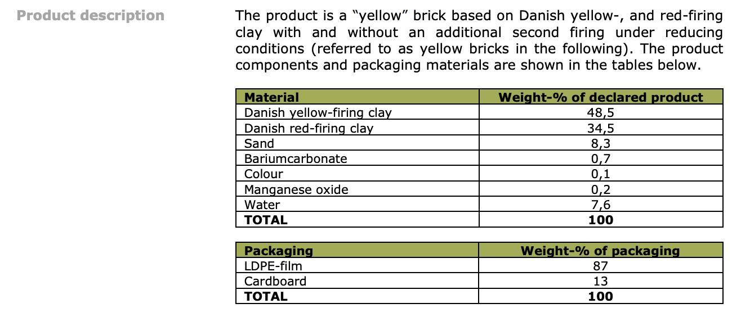
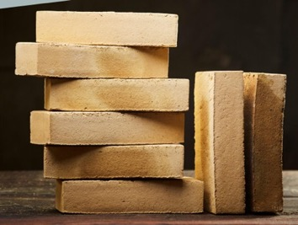
Gule tegl (Randers Tegl)

Slide 41
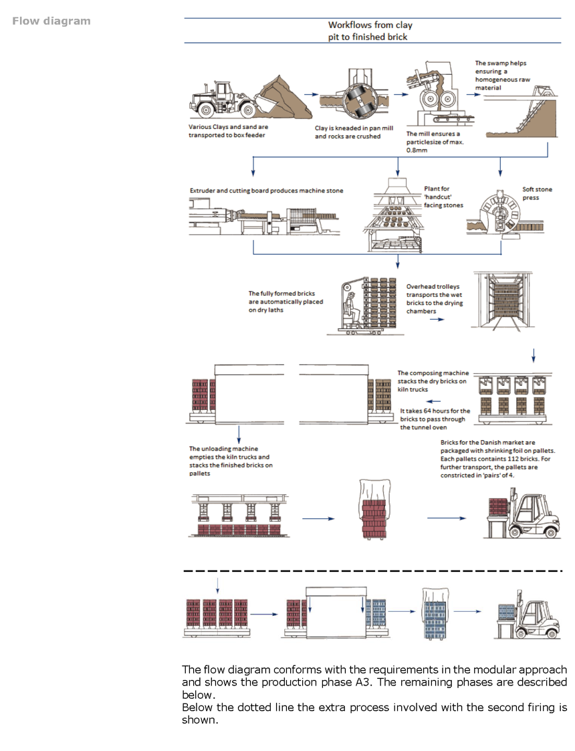

Slide 42
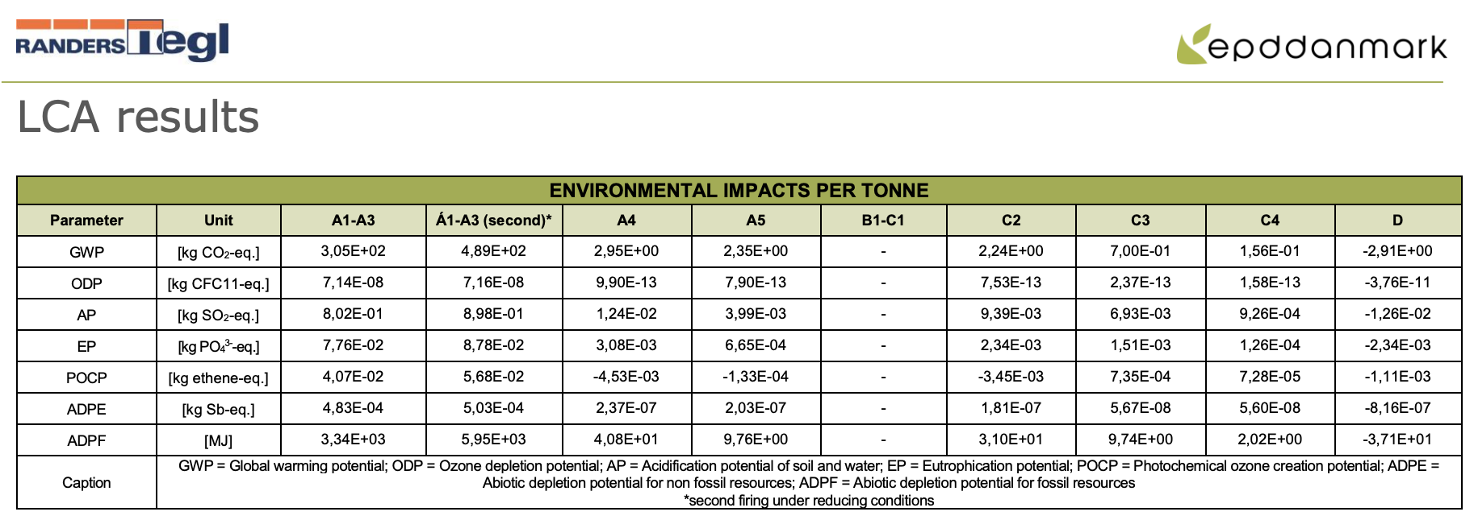
Notes:
Her ses en temmelig stor GWP (global warming potential) i produktionsfasen – til gengæld er C4 –affald ikke så stor.
Hvorfor har den så stor GWP i produktionsfasen?
Der medgår meget energi til at brænde tegl

Slide 44
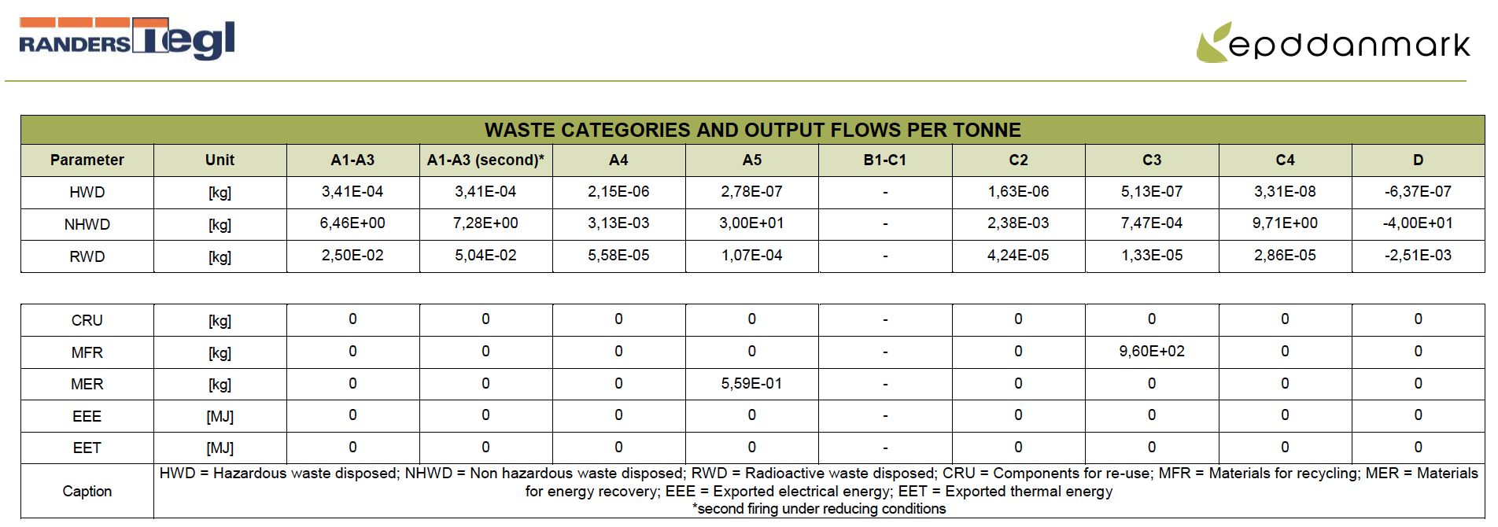

Slide 45
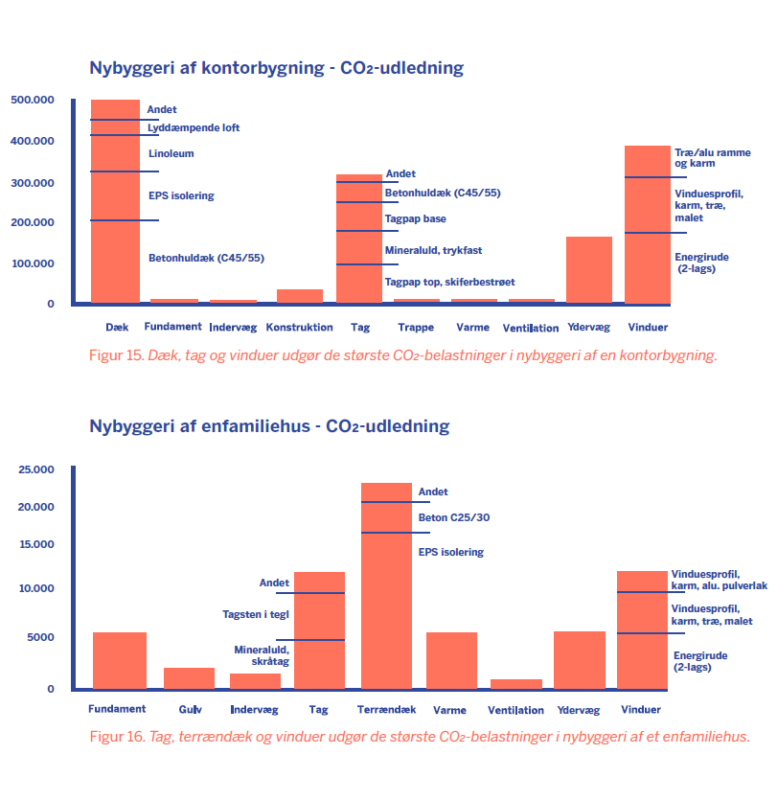
i kg
Eksempel: Hvilke bygningsdele og materialer er mest betydende?
I nybyggeri er det som regel dæk, vinduer og tagkonstruktionen, der står for den største del af klimabelastningen.
i kg
Notes:
Nogle bygningsdele er vigtigere
Det er en tidskrævende opgave at skulle vurdere og optimere klimabelastningen fra alle materialer og konstruktioner i et bygge- eller renoveringsprojekt. Derfor er det vigtigt, at du starter udvælge de mest betydelige indsatsområder. Det er vigtigt at lære at prioritere indsatsen på det som er vigtigt.
Miljøpåvirkningerne fra forskellige bygningsdele, og deres indflydelse på bygningens totale miljøpåvirkning varierer afhængigt af fx typen af bygning. Et eksempel ses på en beregning fra Statens Byggeforskningsinstitut, SBi.
Kontorbygning er 4157 m2 fordelt på 4 etager.
Enfamiliehuset er et 1-plans længehus på 150 m2.
Miljøpåvirkninger, fundet gennem LCA-resultater, varierer fra bygning til bygning, men analysen giver en indikation af, hvilke bygningsdele der kan være dominerende, og derfor bør materialevalget her være prioriteret. Eksemplerne er beregnet for global opvarmning, i enheden kg CO2-ækvivalenter. Beregningsperioden for nybyg eksemplerne er 100 år.
Du kan genfinde de to eksempler i LCAbyg version 3.2.
Hvilke bygningsdele er mest energikrævende i byggeriet?
Nybyg
I nybyggeri er det som regel dæk, vinduer og tagkonstruktionen, der står for den største del af klimabelastningen. For kontorbygningen, figur 15, står disse konstruktioner for 85% af bygningens samlede CO2 udledning. Figuren viser ligeledes hvordan CO2 udledningen procentvis er fordelt på byggevarer i konstruktionerne. Denne opdeling er lavet for at synliggøre hvilke materialegrupper, der i denne situation, indeholder størst potentiale til at reducere CO2 udledningen. Det bemærkes at 'Dæk' indeholder både terræn- og etagedæk.
For enfamilieshuset, figur 16, udgør terrændæk, vinduer og tag 66% af bygningens Co2 udledning. I det tætte lave byggeri bidrager de tekniske installationer og fundamentet væsentlig mere til udledningen end ved etagebyggeri. Dette skyldes størrelses forholdet mellem mængderne.

Slide 46
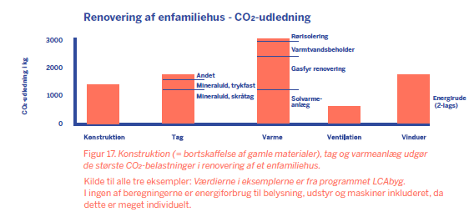
Eksempel: Hvilke bygningsdele er vigtigst
Ved renovering vender billedet, da fundamenter, dæk og ydervægge er givet på forhånd. De tekniske installationer og vinduer udgør 75,5 procent af bygningens miljøbelastning.
Notes:
Renovering
Renoveringen er af en villa på 121 m2
Eksemplerne er beregnet for global opvarmning, i enheden kg CO2-ækvivalenter. Beregningsperioden for renoveringen er beregnet over 50 år.
Du kan genfinde de tre eksempler i LCAbyg version 3.2.
Renovering
Renoveringen er af en typisk murermestervilla bygget i år 1927, hvor en række tekniske installationer, udskiftes, samtlige termoruder skiftes til 2-lags energiruder, og der efterisoleres i hulmur og på loft. Ved renovering vender billedet, da fundamenter, dæk og ydervægge er givet på forhånd. De tekniske installationer og vinduer udgør 75,5 procent.
Det er altså vigtigt, at du først og fremmest forholder dig til bygningstypen (en eller flere etager) og situationen (renovering eller nybyg) og dernæst at du vælger de rigtige indsatsområder f.eks. optimering af betonstyrker, se s. 72 i Guiden eller optimering af tagisolering.

Slide 47
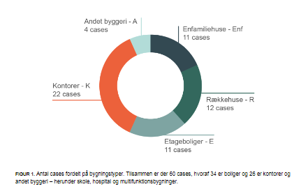
Resultater fra:
60 bygninger fra 2013 - 2020
Notes:
Rapporten præsenterer LCA’er af 60 bygnings-cases opført i perioden fra 2013 til 2021. Case-bygningerne stammer fra DGNB-certificerede projekter, eksterne projekter samt livscyklusvurderinger udført af SBi. Casene er opdelt i fem bygningstyper med hovedfokus på boliger og kontorer, se figur 1. I indsamlingen af case-bygningerne er det forsøgt at inklu-dere et bredt udvalg af cases med forskellige kvaliteter i henhold til bygningstyper, energi-klasser, materialer, solcelleareal m.m. På denne måde tages der højde for forskelle mellem bygninger, således at datagrundlaget for referenceværdierne bliver så repræsentativt som muligt.

Slide 48
Påvirkninger fra materialer og fra drift
Påvirkningerne fra bygningens materialer er cirka 2-4 gange højere end påvirkningerne fra driften
Påvirkninger fra materialerne varierer fra 3,7 til 10,8 kg CO2-ækv/m2/år ved 50 år
3,11 til 9,50 kg CO2-ækv/m2/år ved 80 år
Driftsenergiforbruget varierer fra 0,22 til 4,58 kg CO2-ækv/m2/år ved 50 år
Driftsenergiforbruget varierer fra 0,17 til 4,30 kg CO2-ækv/m2/år ved 80 år.
Resultater viser også, at der ikke er en stor forskel i påvirkninger for forskellige bygningstypers klimapåvirkning,
hverken i påvirkninger for drifts-energi eller materialer.
Medianværdien for materialernes klimabelastning for enfamiliehuse, rækkehuse, etageboligbyggeri og kontorer ligger på hhv. (7,4) (7,1) (7,0) og (6,9) kg CO2-ækv/m2/år ved en 50-års betragtningsperiode.
Notes:
Bygningens påvirkninger kan fordeles på påvirkninger fra materialer og påvirkninger fra drift. Påvirkningerne fra bygningens materialer er cirka 2-4 gange højere end påvirkningerne fra driften for både en 50-års og en 80-års betragtningsperiode. Desuden er der et stort spænd i påvirkninger fra materialerne alene, som varierer fra 3,7 til 10,8 kg CO2-ækv/m2/år ved 50 år og 3,11 til 9,50 kg CO2-ækv/m2/år ved 80 år. Det samme gælder for påvirkninger fra driftsenergiforbruget, som varierer fra 0,22 til 4,58 kg CO2-ækv/m2/år ved 50 år og 0,17 til 4,30 kg CO2-ækv/m2/år ved 80 år. Resultater viser også, at der ikke er en stor forskel i påvirkninger for forskellige bygningstypers klimapåvirkning, hverken i påvirkninger for drifts-energi eller materialer. Medianværdien for materialernes klimabelastning for enfamiliehuse, rækkehuse, etageboligbyggeri og kontorer ligger på hhv. (7,4) (7,1) (7,0) og (6,9) kg CO2-ækv/m2/år ved en 50-års betragtningsperiode.
Her er det vigtigt at være opmærksom på, at driftsenergifor-bruget for hver bygning er baseret på data fra energirammeberegninger.
Det faktiske drifts-energiforbrug ligger erfaringsmæssigt højere, fordi beregningsmetoden ikke omfatter alt for-brug og anvender standardantagelser.
Det betyder, at den reelle klimapåvirkning formentlig vil være højere.
Ligeledes vil den reelle klimapåvirkning fra materialerne også være højere. I metodeaf-snittet er det beskrevet, at ikke alle livscyklusfaser er medtaget i beregningen. Det betyder at der ikke medtages påvirkninger fra transport til byggepladsen samt installation og materiale-spild på byggepladsen. Der er heller ikke medtaget reparation og vedligeholdelse af bygge-materialerne, som også har potentiale til at forøge klimapåvirkningen.

Slide 49
Stor forskel i klimapåvirkning
Nogle bygninger har op til 2,25 gange større påvirkninger fra både materialer og drift end andre bygninger, varierende fra 6,45 til 14,52 kg CO2-ækv/m2/år.
Påvirkningerne fra bygningens materialer typisk er 2 - 4 gange højere end påvirkningerne fra driftsenergiforbruget.

Slide 50
Det er materialerne, der vægter
Påvirkningerne fra materialerne varierer fra 3,67 til 10,84 kg CO2-ækv/m2/år,
Påvirkningerne fra driftsenergiforbruget varierer fra 0,22 til 4,58 kg CO2-ækv/m2/år.

Slide 51
Og forbruget er højere i virkeligheden
Her er det vigtigt at være opmærksom på, at driftsenergifor-bruget for hver bygning er baseret på data fra energirammeberegninger.
Det faktiske drifts-energiforbrug ligger erfaringsmæssigt højere, fordi beregningsmetoden ikke omfatter alt for-brug og anvender standardantagelser.
Det betyder, at den reelle klimapåvirkning formentlig vil være højere.

Slide 52
Heller Ikke alt er med i materialer…
Ligeledes vil den reelle klimapåvirkning fra materialerne også være højere.
Ikke alle livscyklusfaser er medtaget i beregningen.
ikke medtaget påvirkninger fra transport til byggepladsen samt installation og materiale-spild på byggepladsen.
ikke medtaget reparation og vedligeholdelse af bygge-materialerne, som også har potentiale til at forøge klimapåvirkningen.
Notes:
Ligeledes vil den reelle klimapåvirkning fra materialerne også være højere. I metodeaf-snittet er det beskrevet, at ikke alle livscyklusfaser er medtaget i beregningen. Det betyder at der ikke medtages påvirkninger fra transport til byggepladsen samt installation og materiale-spild på byggepladsen. Der er heller ikke medtaget reparation og vedligeholdelse af bygge-materialerne, som også har potentiale til at forøge klimapåvirkningen.

Slide 53
Slides slut fra de 60 eksempler

Slide 54
Isoleringsmaterialer – vurderet på CO₂-udledning
Notes:
Hvorfor har træuld negativ GWP?
Mens papir-uld ikke er negativ?
Hvis man vælger kun at vurdere materialevalget ud fra CO2-udledning pr. kg materiale fra produktionen af produkterne, ses det i figur 10, at træuldsisolering klarer sig bedst. Udledningen er negativ, fordi træerne optog CO2 fra luften, da de voksede i skoven. Den mængde CO2, træerne har optaget, overstiger altså den mængde CO2, der udledes ved beabejdning af træet i produktionen.
Det ses også, at papiruld har en lav CO2-udledning pr. kg materiale. Det skyldes, at det oftest fremstilles af gamle aviser. Når råmaterialer er genanvendte produkter eller "affald", skal der ifølge gængse LCA-regler ikke medregnes nogen belastning. Avispapirets CO2-påvirkning bliver dermed lig med nul. Der er dog en påvirkning fra bearbejdning af aviserne til granulat og evt. behandling med tilsætningsstoffer.
De andre materialer har en relativt højere CO2-udledning pr. kg materiale – typisk fra fossile brændsler og råstoffer brugt i produktionen.

Slide 55
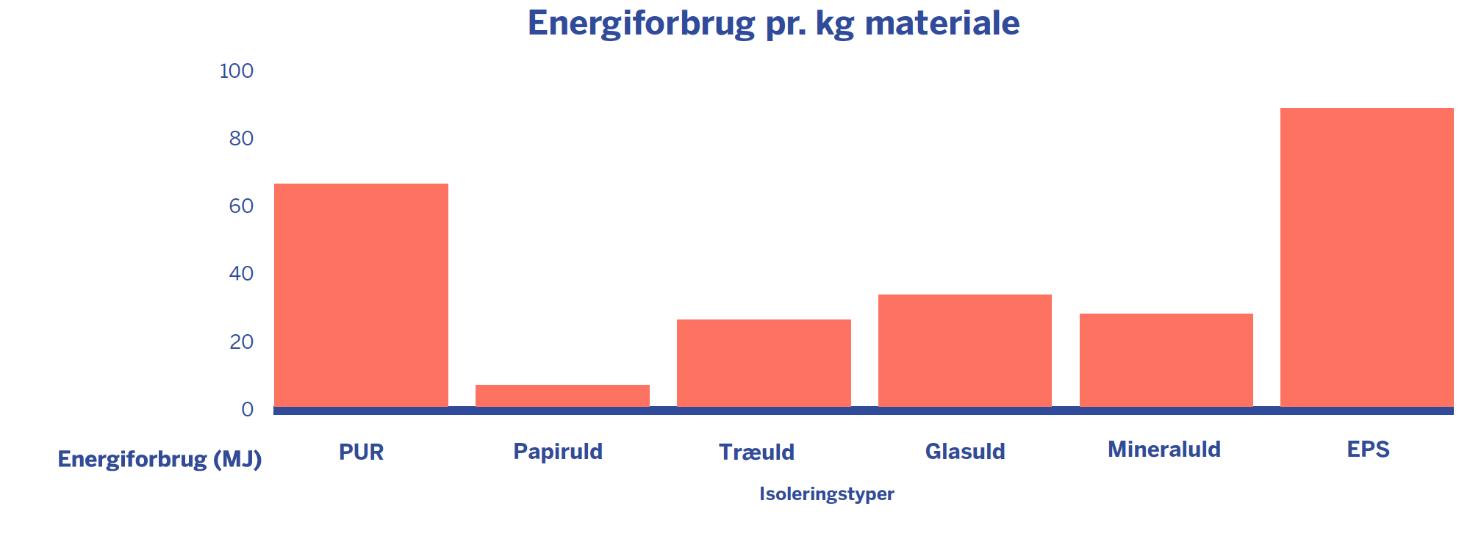
Isoleringsmaterialer – vurderet på energiforbrug
Notes:
Simpel sammenligning på baggrund af energiforbrug
Hvorfor er træuld så ikke negativ hér også?
Energiforbrug måles i MJ (Megajoule), dvs. en anden enhed end den, der anvendes for global opvarmning.
Vælger man at benytte energi (indlejret energi pr. kg. materiale), når man skal beslutte, hvilket isoleringsmateriale man vil bruge, ses det, at billedet ændrer sig.
Umiddelbart har papiruld det laveste energiforbrug under bearbejdning og produktion. PUR og EPS er to relativt energitunge materialer, bl.a. fordi de er baseret på fossile brændsler (olie). De sidste tre typer isoleringsmateriale (træuld, glasuld og mineraluld) har nogenlunde samme indlejrede energimængde pr. kg materiale.
For glasuld og mineraluld er det især energiforbruget ved produktion, der trækker op – mens energiforbruget ved træuld skyldes, at råmaterialet i form af træ har suget energi til sig fra solen, da det stod i skoven. Denne indlejrede energi skal medregnes.

Slide 56
Isoleringsmaterialer – husk man skal bruge forskellige mængder af forskellige materialer
Notes:
Udover GWP og energiforbrug pr. kg materiale – hvad har så betydning for det endelige CO-2-udslip?
Det er imidlertid ikke tilstrækkeligt at sammenligne 1 kg af et materiale med 1 kg af et andet. Det skyldes, at de forskellige materialers varme-ledningsevne varierer – og man derfor skal bruge forskellige tykkelser af de forskellige materialer for at opnå samme isoleringsevne (U-værdi). Læs videre herom på næste side.32
Simpel sammenligning på baggrund af funktion
I dette diagram ses, at de materialer, der ligger lavt med hensyn til CO2-udledning og energiforbrug pr. kg materiale, kræver større mængder materiale for at opnå samme isoleringsevne. En bestemt isoleringsevne kan opnås med 3 kg EPS pr. m² ydervæg, mens det samme kræver 8 kg papiruld.

Slide 57
Isoleringsmaterialer
– eksempel CO₂
Svarer til 200 mm ved lambda 0,037
Notes:
Her ses, at hvis man kun ser på CO-2 – så er træuld bedst – men hvad kunne også have betydning for valg af isolering?
Bemærk, at dette alene er ét vurderingsparameter af mange. Læs derfor hele eksemplet.
Simpel sammenligning af isoleringsmaterialer ud fra et enkelt funktionskrav
Eksemplet er en situation, hvor en fiktiv bygherre har efterspurgt en løsning, hvor en tung ydervæg af letbeton skal efterisoleres. Det anses i Bygningsreglementet for en ombygning. Derfor skal bygherren overholde Bygningsreglementets mindstekrav for efterisolering af tunge ydervægge, hvilket er en U-værdi på 0,18 W/m²K efter efterisolering. Der skal kun efterisoleres op til det niveau, der er rentabelt og ikke medfører risiko for fugtskader, men for eksemplets skyld antages det her, at der kan efterisoleres op til mindstekravet. Dette svarer til isolering på ca. 200 mm mineraluld med lambdaværdi 0,037 W/mK.
CO2-udledningen og den indlejrede energi pr. efterisoleret kvadratmeter tung ydervæg for forskellige typer af isoleringsmaterialer ses i figurerne nedenfor og på næste side. Det skal understreges, at det er et simpelt eksempel, hvor der alene er krav om en bestemt U-værdi. I situationer, hvor der også er andre krav – fx til holdbarhed og levetid – vil det muligvis se anderledes ud. Læs mere i afsnittet om, hvordan levetider kan have indflydelse på materialevalg på side 73.
Ikke alle de viste isoleringsmaterialer er nødvendigvis velegnede til at efterisolere en tung ydervæg udvendigt, men de er medtaget for eksemplets skyld.
Kom gerne ind på hvordan der kan afvejes mellem de forskellige parametre

Slide 58
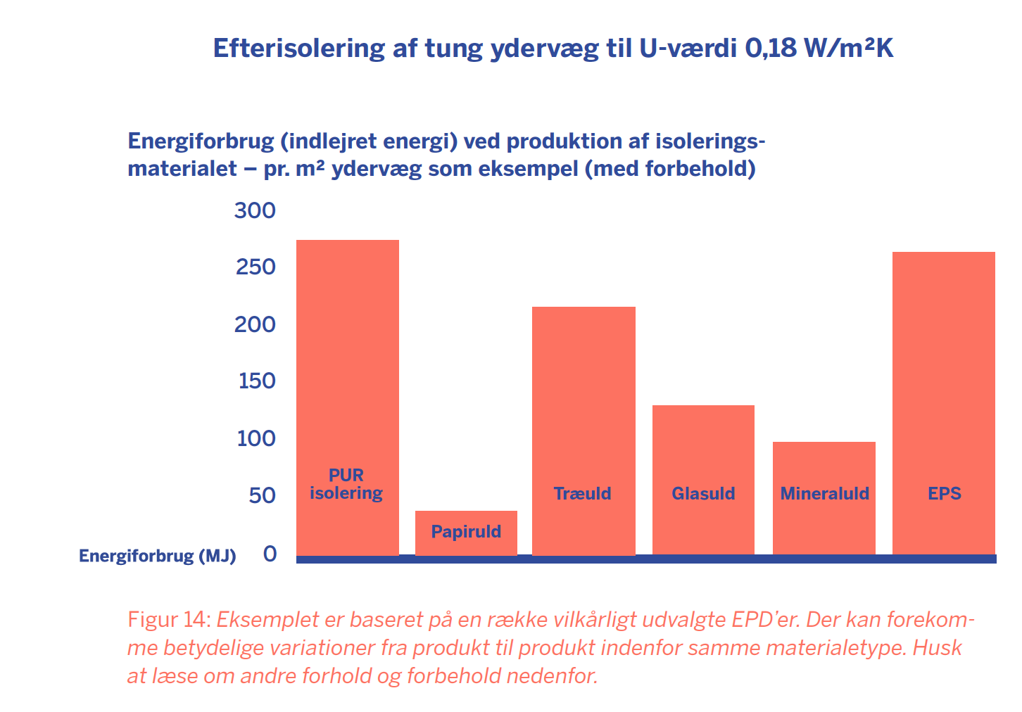
Isoleringsmaterialer
– eksempel energiforbrug
For PUR: 270 MJ = 75 kWh, dvs. 100 mm koster 37 kWh/m²
Svarer til 200 mm ved lambda 0,037
Notes:
Her ses, at hvis man kun ser på CO-2 – så er træuld bedst – men hvad kunne også have betydning for valg af isolering?
Bemærk, at dette alene er ét vurderingsparameter af mange. Læs derfor hele eksemplet.
Simpel sammenligning af isoleringsmaterialer ud fra et enkelt funktionskrav
Eksemplet er en situation, hvor en fiktiv bygherre har efterspurgt en løsning, hvor en tung ydervæg af letbeton skal efterisoleres. Det anses i Bygningsreglementet for en ombygning. Derfor skal bygherren overholde Bygningsreglementets mindstekrav for efterisolering af tunge ydervægge, hvilket er en U-værdi på 0,18 W/m²K efter efterisolering. Der skal kun efterisoleres op til det niveau, der er rentabelt og ikke medfører risiko for fugtskader, men for eksemplets skyld antages det her, at der kan efterisoleres op til mindstekravet. Dette svarer til isolering på ca. 200 mm mineraluld med lambdaværdi 0,037 W/mK.
CO2-udledningen og den indlejrede energi pr. efterisoleret kvadratmeter tung ydervæg for forskellige typer af isoleringsmaterialer ses i figurerne nedenfor og på næste side. Det skal understreges, at det er et simpelt eksempel, hvor der alene er krav om en bestemt U-værdi. I situationer, hvor der også er andre krav – fx til holdbarhed og levetid – vil det muligvis se anderledes ud. Læs mere i afsnittet om, hvordan levetider kan have indflydelse på materialevalg på side 73.
Ikke alle de viste isoleringsmaterialer er nødvendigvis velegnede til at efterisolere en tung ydervæg udvendigt, men de er medtaget for eksemplets skyld.
Kom gerne ind på hvordan der kan afvejes mellem de forskellige parametre

Slide 59
Spares der energi ved at isolere med 400 mm i stedet for 300 mm?
Det ”koster” ca. 37 kWh at producere 1 kvadratmeter 100 mm pur eller EPS isolering
Der spares ca. 2 kWh/m², som isoleres fra 300 til 400 mm
Dvs. det tager 18 år at tjene de 100 ekstra mm hjem energimæssigt – og CO2-mæssigt (ved samme brændselsform)
Benyttes mineraluld koster det 14 kWh/m² – dvs. tjenes hjem på 7 år
Notes:
hvad vil konklusionen være hvis der arbejdes med prisen i kroner på de to alternativer?

Slide 60
Hvad hvis vi regner i kroner?
Hvis 1 kvadratmeter med 100 mm koster 100 kr.
Der spares 2 kWh årligt svarende til 2 kr. - dvs. tilbagebetalingstid på 50 år.

Slide 61
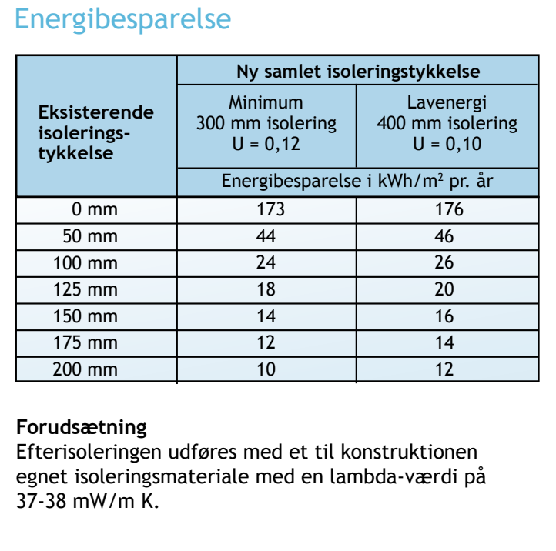
Hvad med at gå fra 200 mm til 300 mm eller 300 mm til 400 mm – regn selv (tabel er for efterisolering af loft, enfamiliehuse)

Slide 62
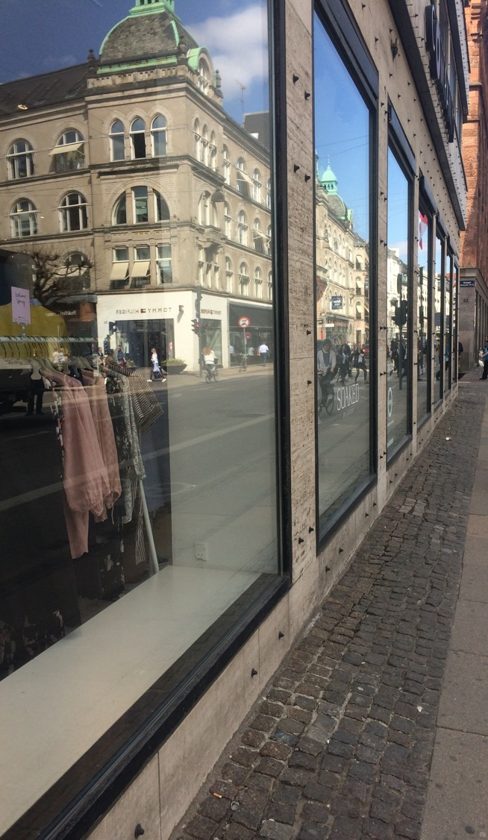
LCA på A.C. Bangs hus
LCA beregninger i forbindelse med renoveringsprojekter er ofte meget positive, da det kun er de tilførte materialer, som medtages i beregningen.
På A. C. Bangs hus var facaden uisoleret, hvilket naturligt medførte et stort energiforbrug. Forbruget endte med at slå ud på LCA beregningen, hvorved der blev valgt vinduer med en bedre isoleringsevne end først tiltænkt, og prioriteret højeffektiv isolering langs alle facader for at komme i mål med en god livscyklusvurdering.
Notes:
Kan der være ulemper ved at have valgt højisolerede vinduer?

Slide 63
Diskussionsspørgsmål
Hvad ville du bruge LCA til at undersøge?
Hvad skal man være opmærksom på, når man sammenligner løsninger?
Notes:
Spørgsmål
Hvad ville du bruge LCA til at undersøge?
Hvad skal man være opmærksom på?
Svar: at det ikke er alle faser der medtages i en LCA beregning. F.eks. er transport til byggepladsen og bygbarhed (vægt, mulighed for tilpasning af materialet på pladsen mv.) ikke medtaget i beregningen. Det er bl.a. her et CLT element har nogle fordele frem for et beton element.

Slide 64
Totaløkonomi (LCC)
Life Cycle Costs (LCC) er en beregning af en bygnings levetidsomkostninger set over 50 år. Disse udgifter medregnes i LCC:
Konstruktioner og tekniske installationer (anlægsudgifter)
Vedligeholds- og udskiftningsudgifter
Udgifter til energiforbrug, vandforbrug og vandafledning
Udgifter til rengøring i bygningens levetid
www.lccbyg.dk/lccipraksis/lcceksempler/
Notes:
Bruges der flest penge på rengøring eller vedligehold i en bygning – over levetiden?
Rengøringsudgifter over livstid større end andet vedligehold, derfor er rengøringsvenlige overflader utroligt vigtigt
Facader skal nu holde 50 år, for ikke at påvirke LCC rigtig negativt.
Indgår økonomikrav i bygningsreglementet? (Kun ved rentabilitet ved ombygning)
Indgår økonomi i den frivillige bæredygtighedsklasse?
Ja. Se nedenfor.
LCCbyg er et værktøj, der beregner totaløkonomi og fremstiller en overskuelig oversigt over levetidsomkostninger for et helt byggeri og for enkelte bygningsdele. LCCbyg kan bl.a. hjælpe beslutningstagere med at sammenligne to eller flere alternativer, som har forskellige omkostningsprofiler over tid.
Det vil som oftest umiddelbart være vanskeligt at afgøre om en løsning med en høj anskaffelsespris og lave årlige omkostninger er billigere på langt sigt i forhold til en løsning med en lav anskaffelsespris og højere årlige omkostninger. Værktøjet løser dette ved at udregne en samlet nutidsværdi eller en årsomkostning for hvert af alternativerne på basis af de typer af omkostninger, som beslutningstageren har valgt skal inddrages i vurderingen. Nutidsværdierne eller årsomkostningerne for hvert alternativ kan derefter sammenlignes, og den på langt sigt billigste løsning kan dermed findes.
LCCbyg letter arbejdet ved at automatisere beregningerne, fordi værktøjet rummer en række standardindstillinger og -værdier, der kan imødekomme de fleste behov. LCCbyg giver samtidig brugeren mulighed for at skræddersy sine egne beregninger til egne formål ved at ændre på en række parametre, hvis de på forhånd definerede standardværdier i værktøjet ikke er hensigtsmæssige for brugeren.
Læs mere på: https://lccbyg.dk/lccbyg/start/
Find programmet her: www.lccbyg.dk (programmet er gratis)
OBS! Opgaver til LCA og LCC ligger til sidst i præsentationen.
Frivillig bæredygtighedsklasse - FBK
Ved færdigmelding af en bygning skal der foreligge beregninger af totaløkonomi (LCC**) for mindst tre væsentlige valg, hvor to eller flere alternativer sammenlignes for hvert af de tre valg. De totaløkonomisk væsentlige valg, der foretages af bygherre, kan fx være det bærende system i bygningen, vinduer og facadebeklædning.
På fx en facade….regnes energitab gennem facaden over livstid.
BR indeholder ikke krav om beregning af totaløkonomi, men blandt andet energikravene i bygningsreglementet er fastlagt ud fra, hvad der er totaløkonomisk fordelagtigt.

Slide 65
Totaløkonomisk analyse – omkostninger til opførelse, drift og vedligehold
Krav
Ved færdigmelding af en bygning skal der foreligge beregninger af totaløkonomi (LCC) for mindst tre væsentlige valg, hvor to eller flere alternativer sammenlignes for hvert af de tre valg.
De totaløkonomisk væsentlige valg, der foretages af bygherre, kan fx være det bærende system i bygningen, vinduer og facadebeklædning.
Notes:
Totaløkonomisk analyse, også kaldet LCC (Life-Cycle Costing), hviler på et totalomkostningsprincip, hvor relevante omkostninger og indtægter inkluderes. Dette for at sikre, at kvaliteten og de langsigtede konsekvenser af valg af løsninger vurderes.
LCC kan således understøtte arbejdet med en øget økonomisk bæredygtighed, som forudsætter, at der er skabt balance mellem omkostninger og opnået kvalitet over bygningens levetid, samt at der er fokus på den værdiskabelse, som genereres i bygge- og driftsfaserne. Læs mere i publikationen "Introduktion til LCC på bygninger".
Til støtte for totaløkonomiske beregninger har Trafik-, Bygge- og Boligstyrelsen udviklet et nyt fælles beregningsværktøj kaldet LCCbyg. Der er også udarbejdet en tilhørende "Installationsguide og brugervejledning til LCCbyg", som detaljeret beskriver, hvordan værktøjet anvendes.
Fra TBST-intro:
Kravet indføres for at muliggøre en optimering af bygningens totaløkonomi og understøtte øget økonomisk bæredygtighed. Det forudsætter, at der skabes balance mellem omkostninger og opnået kvalitet over bygningens levetid, samt at der er fokus på den værdiskabelse, som genereres i bygge- og driftsfaserne. Totaløkonomisk analyse hviler på et princip, hvor alle relevante omkostninger inkluderes. Dette sikrer, at kvaliteten og de langsigtede konsekvenser af valg af løsninger indgår i analysen. Anvendelsen af totaløkonomiske analyser kan sikre, at både drifts- og vedligeholdelses-omkostninger samt konsekvensen af materialers og byggetekniske løsningers levetider belyses. Totaløkonomiske beregninger skaber grundlag for at vælge de over tid økonomisk mest fordelagtige løsninger. Beregningerne kan desuden danne grundlag for en bedre prioritering mellem anlæg og drift.
Ved væsentlige valg forstås valg i projekterings- eller udførelsesfasen, der har betydning for totaløkonomien. Det kan fx være valg af bærende konstruktion eller valg af bygningsdele. Det er vigtigt, at beregningerne foretages til understøttelse af både projektering og udførelse, fx ved projektoptimering i forbindelse med sparerunder ved licitation. Totaløkonomien omfatter fx byggeomkostninger, drift, udgifter til forsyning, rengøring, vedligeholdelse og renovering eller udskiftning.
De gennemførte beregninger eller overslag på tre betydende valg kan gennemføres på forskellige tidspunkter i projektforløbet, fx idefase, forslagsfase og hovedprojekteringsfase, og med forskellige mål for øje.
TBST-Vejledning
Totaløkonomiske beregninger skal gennemføres med den nedenstående metode og forudsætninger. I beregningerne skal der gennemføres beregninger af tre valg, som er væsentlige for totaløkonomien. Det kan fx være valg af beklædninger, der kræver mindre vedligehold eller holder længere end andre beklædninger. Valgene og vurderingerne af disse skal anlægges på baggrund af, at valget skal have betydning for totaløkonomien og være realistisk at gennemføre. Det giver fx ikke mening at regne på en ændring af en tagbeklædning, hvis tagbeklædningen er bundet af krav i lokalplanen.
Nutidsværdimetoden
Beregning af totaløkonomi (LCC) skal ske i henhold til nutidsværdimetoden. Nutidsværdimetoden er nærmere beskrevet i blandt andet ”Bekendtgørelse nr. 1179 af 04/10/2013 om kvalitet, OPP og totaløkonomi i offentligt byggeri” med tilhørende vejledningsmateriale.
Beregningsforudsætninger
Beregning af totaløkonomi (LCC) skal gennemføres på basis af en række generelle beregningsforudsætninger jf. Tabel 6.
Omfang og detaljeringsniveau
Beregning af totaløkonomi (LCC) skal ske for minimum tre totaløkonomisk betydende valg, hvor to eller flere alternativer sammenlignes for hvert af de tre betydende valg. Valg eller fravalg af løsning skal begrundes og dokumenteres, men det totaløkonomisk mest optimale alternativ behøver ikke nødvendigvis at blive valgt, idet andre argumenter, fx klimapåvirkningen, kan veje tungere. De gennemførte beregninger eller overslag på tre betydende valg kan gennemføres på forskellige tidspunkter i projektforløbet og med forskellige mål for øje fx: Idefase: Valg mellem at renovere eksisterende ejendom, bygge nyt eller købe anden ejendom.
Forslagsfase: Valg mellem forskellige energiklasser eller valg af råhus i forskellige materialer, fx træ, beton eller stål.
Hovedprojekteringsfase: Valg mellem konkrete bygningsdele, fx forskellige facade- eller vinduesløsninger.
Omkostningstyper
Beregning af nutidsværdien skal som minimum indeholde en opgørelse af alle relevante bygningsrelaterede omkostninger og indtægter inklusive restværdi for at kunne foretage en ligeværdig sammenligning af alternativer. For at sikre en ligeværdig sammenligning af alternativer skal der redegøres for valg og fravalg af, hvilke omkostninger og indtægter der anses for relevante. De typiske hovedomkostningsgrupper omfatter følgende:
Anskaffelsesomkostninger, fx terræn og bygningsdele, fast inventar, byggegrund, rådgiverhonorar og bygherreomkostninger.
Drift- og vedligeholdsomkostninger, fx løbende drift og vedligehold af bygningsdele og genopretning/udskiftning.
Forvaltningsomkostninger, fx administration, skatter og forsikring.
Forsyningsomkostninger, fx vand, varme, elektricitet og affald.
Renholdelsesomkostninger, fx indvendig renhold, udvendig renhold, vinduespudsning og pasning af udearealer.
Indtægter fra fx produktion af energi skal medtages, hvor disse er relevante for at kunne foretage en ligeværdig sammenligning af fx energibesparende versus energiproducerende alternativer som fx øget isolering kontra solceller, solvarmeanlæg eller jordvarmeanlæg. Den producerede energi opgøres i henhold til energirammeberegning (SBi-anvisning 213, 2018). Restværdi beregnes i henhold til principperne om lineær afskrivning over bygningsdelenes respektive levetider. Levetider opgøres på basis af levetidstabellen i SBi 2013:30 eller nyere udgave.
Dokumentation
Beregningerne gennemføres ved hjælp af den senest tilgængelige version af LCCbyg eller tilsvarende beregningsmetode og beregningsforudsætninger.
Intro fra TBST: Som ved lca bør man starte tidligt i processen, i hvert fald foretage valg på et oplyst grundlag – sikre, at det over levetiden er så billigt som muligt -. Fx materialer, der ikke behøver udskiftning
Beklædninger, der kræver ganske lidt rengøring: Rengøring er en større del end anden vedligehold
Dokumentationen skal ud over selve beregningerne indeholde følgende:
Stamoplysninger om projektet.
En redegørelse for beregningsforudsætninger.
En begrundet redegørelse for valg af, hvilke omkostninger og indtægter der er medtaget eller udeladt af beregningen for at kunne lave en fyldestgørende sammenligning af alternativer
Beregningsresultater.
En begrundet redegørelse for valg eller fravalg af løsninger. Det totaløkonomisk mest optimale alternativ behøver ikke nødvendigvis at blive valgt, idet andre argumenter, fx miljøhensyn, kan veje tungere.
En oversigt over de anvendte datakilder til beregningerne.
Hvis der benyttes LCCbyg, skal al dokumentationen indeholdes i LCCbyg beregningen. Dokumentation skal foreligge digitalt i et åbent læsbart format, fx i form af en projektfil i xml-format fra LCCbyg. Desuden skal dokumentation omfatte en fuld rapport i pdf-format fra beregningsprogrammet. Dokumentation kan afleveres samlet eller for hver af de gennemførte beregninger. Dokumentation skal anvende bedst mulige data som grundlag for beregningerne, dvs. brug af regnskabstal for byggeomkostninger, hvor det er muligt, opgørelse af energiforbrug på basis af bygningsreglementets sædvanlige bestemmelser vedr. energirammeberegning mv.
Det er specielt et dilemma, når det er forskellige aktører, som betaler forskellige dele og på forskellige tidspunkter. Hvilke interesser så så vægtes højest?

Slide 66
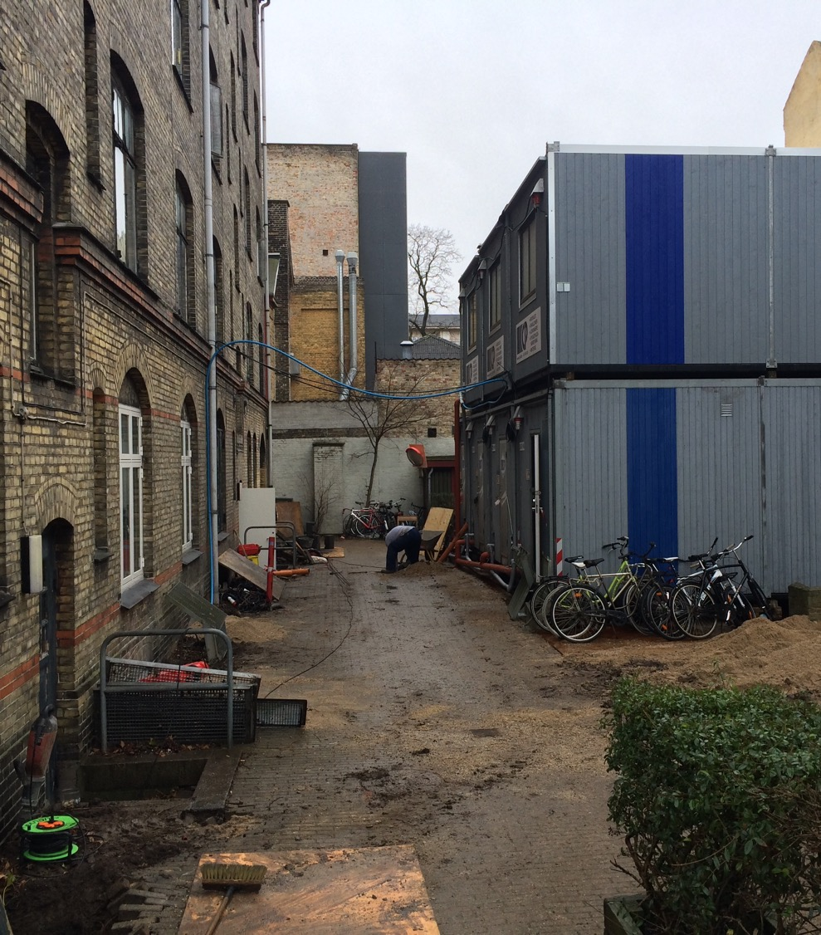
Byggeplads
Byggepladser og byggeprocesser belaster miljøet i lokalområdet med vibrationer, støj, støv og smuds. Desuden kan der forekomme stort spild af energi og ressourcer, hvis der ikke ydes en indsats på området.
Bæredygtighed på byggepladsen sker gennem en balanceret indsats på områderne omkring arbejdsforhold, energi- og ressourcebesparelser og miljøbeskyttelse af byggegrunden samt selvfølgelig byggeteknisk kvalitet.
Ryesgade 25, gårdside
Notes:
Husk – dette er et gårdmiljø, som også skal være der, når byggeriet er færdigt.
Eksempel: Bevar træer – ikke spilde kemikalier
Hvordan du kan optimere arbejdet med bæredygtighed på byggeplads og i byggeprocessen, kan du finde inspiration til i kravene ved DGNB-certificering. Der er krav om, at den enkelte entreprise beskrivelser og løbende dokumenterer, hvor den håndterer minimering af energiforbrug, affaldssortering, støv, støj, og miljøbeskyttelse på byggepladsen. Hvert punkt suppleres af en beskrivelse/et koncept for hvordan man har tænkt sig at føre punktet ud i livet.
FBK
Transport, energi og vandforbrug på byggepladsen samt mængden af byggeaffald skal måles, registreres og dokumenteres. Transport, energiforbruget og byggeaffald opgøres og benyttes i den endelige LCAberegning ved færdigmelding af byggeriet. Vandforbruget på byggepladsen afrapporteres separat.
BR indeholder ikke krav om ressourceforbrug på byggepladsen. Der er krav om bl.a. sikkerhed for personer og bygninger på og omkring byggepladsen, brandværnsforanstaltninger, gener på anden grund og beskyttelse af fugtfølsomme byggematerialer.

Slide 67
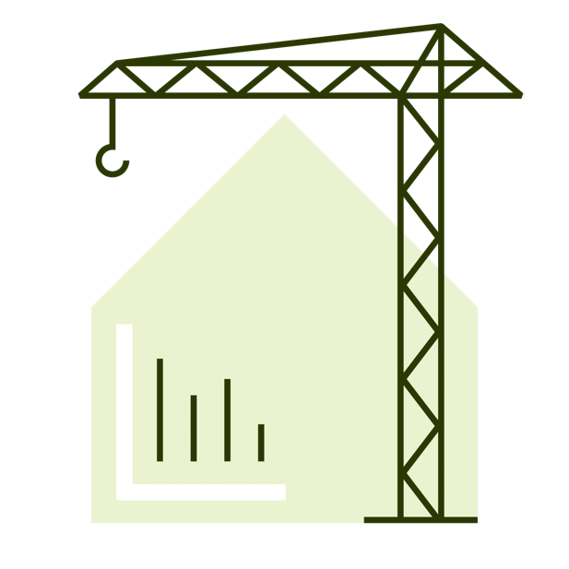
Ressourceanvendelse pa byggepladsen
Krav
Transport, energi- og vandforbrug på byggepladsen samt mængden af byggeaffald skal måles, registreres og dokumenteres.
Transport, energiforbruget og byggeaffald opgøres og benyttes i den endelige LCAberegning ved færdigmelding af byggeriet. Vandforbruget på byggepladsen afrapporteres separat.
Notes:
Ressourceanvendelse på byggepladsen
TBST: Vi kræver, at man måler og registrerer vand, energi og transport – det er nyt ift tidligere LCA – hvor byggeplads har været overset
Hvem mon skal gøre det? Måle og registrere?
Tror I at måling medvirker til at nedsætte energiforbrug og spild?
Hvor skal målingerne benyttes? (I LCA-en)
Transport, energi- og vandforbrug på byggepladsen samt mængden af byggeaffald skal måles, registreres og dokumenteres.
Kravet indføres for at kortlægge den faktiske ressourceanvendelse og dermed give mulighed for at reducere dette på byggepladsen.
De primære ressourceanvendelser på byggepladsen er:
Transport af byggematerialer og jord til og fra byggepladsen
Transport på byggepladsen
Energiforbruget til bl.a. opførelse og udtørring af byggeriet
Vandforbruget
Mængden af byggeaffald
Ressourceanvendelse på byggepladsen er et område, der hidtil har været begrænset fokus på, men som kan have væsentlig betydning for en bygnings miljø- og klimapåvirkning under opførelsen. Hensigten er at skabe øget bevidsthed om dette forbrug hos bl.a. entreprenør og bygherre og dermed opnå konkrete ressource- og energibesparelser. Mindre ressourceforbrug og ikke mindst mindre spild af ressourcer mindsker klimapåvirkningen og medfører en økonomisk besparelse.
Der skal i forvejen være energi- og vandmålere på byggepladsen, og alt byggeaffald skal kildesorteres. Alligevel kan ressourceforbruget variere betydeligt byggepladserne imellem. Desuden kan der ske direkte spild af nye byggematerialer. Det sker primært, fordi der er bestilt for mange byggematerialer hjem, materialerne bliver opbevaret uhensigtsmæssigt, eller de beskadiges i forbindelse med eller efter indbygningen.
Registrering af ressourceanvendelse på byggepladsen bidrager til dataindsamling, som anvendes i krav om livscyklusvurdering.
Vejledning
Vandforbruget på byggepladsen afrapporteres separat, mens transport, energiforbruget og byggeaffald opgøres og benyttes i LCA-beregningen.
Vandforbruget
Vandforbruget i byggeperioden på byggepladsen skal måles og registreres løbende. Dokumentationen skal indeholde mængde af vand samt formål med vandforbruget. Vand, som genbruges, skal kun måles en gang.
Transport
Transport i henhold til byggeprocessen for byggevarer, jord og byggeaffald skal dokumenteres i henhold til LCA-kravet, Bilag 1: Emissionsfaktorer, Tabel 8. Transport mellem byggeplads og øvrige beliggenheder i forbindelse med byggeprocessen, herunder til oplagring, præfabrikation eller oparbejdning, er også medtaget. Dokumentationen skal indeholde afstanden samt transportform og type transporterede gode. Transport af byggevarer til byggepladsen skal knyttes til byggevarerne. Transporten af byggevarer og jord til byggepladsen skal benyttes i LCA-beregningen for modul A4 Transport til byggeplads. Transport af personer og materiel samt transport af byggeaffald fra forudgående nedrivning er ikke omfattet. Brændstofforbrug fx til maskiner og køretøjer på byggepladsen skal registreres. Forbrug, hvor dette ikke kan ske på en hensigtsmæssig måde, kan alternativt estimeres ved beregning. Transport i forbindelse med byggeprocessen, dvs. på byggepladsen og væk fra byggepladsen skal bruges i LCAberegningen for modul A5 Opførelse / montering.
Ved ukendt transportform skal der vælges transportformen standard lastbil. Det gælder også for transport af byggeaffald og jord. Ved ukendt transportafstand skal der antages en afstand på 500 km for byggevarer henholdsvis 200 km for byggeaffald og jord. Transportform og -afstand skal dog dokumenteres detaljeret for de fem byggevarer med den største samlede vægt. Den detaljerede dokumentation skal indeholde alle transportformer og -afstande i leveringskæden, som er relateret til de fem byggevarer. Transport af de øvrige byggevarer, jord og byggeaffald dokumenteres som afstand mellem produktionssted og byggeplads, henholdsvis mellem byggeplads og modtager, og ved brug af den dominerende transportform.
Energiforbruget
Forbrug af energi skal måles og registreres løbende. Også forbrug af energi på andre lokationer end den egentlige byggeplads, som er relateret til byggeprocessen samt transport mellem disse skal registreres. Det kan fx være pladser til lagring, oparbejdning eller præfabrikation.
Elforbrug skal måles og dokumenteres i separate delforbrug i
henhold til Tabel 5.
På mindre byggepladser i skala af enfamiliehusbyggeri kan elforbruget måles og dokumenteres med én måler. Målingen skal starte på dato for anmeldelse af byggearbejde til kommunen eller senest efter installation af måleren. Den sidste dag for målingen er datoen for ibrugtagningstilladelse. Datoen kan ligge tidligere, hvis måleren bliver afmonteret før dette tidspunkt, eller hvis byggeriet er blevet afleveret tidligere.
Byggeaffald
Byggeaffald i byggeperioden på byggepladsen skal mængdeopgøres og dokumenteres. Også byggeaffald i andre beliggenheder end den egentlige byggeplads, som er relateret til byggeprocessen, skal registreres. Det kan fx være pladser til lagring, oparbejdning eller præfabrikation. Byggeaffald fra forudgående nedrivning er ikke omfattet.
Dokumentation af byggeaffald skal indeholde type af byggeaffald
og en mængdeopgørelse.
Byggevarer, som blev beskadiget under byggeprocessen, fx ved transport eller gennem forkert lagring, og dermed ikke længere kan bruges til det egentlige formål, skal dokumenteres som spild af materialer. Spild af materialer skal benyttes i LCA-beregningen for modul A1-4 og C3-4. Ved ukendt mængde spild skal alle materialer i bygningsmodellen tillægges 10 procent spild.
Dokumentationen af spild af materialer skal indeholde type af spildt byggevare og en mængdeopgørelse.
Spørgsmål til eleverne: Har de erfaringer med dokumentation eller hvordan det fungerer, der hvor de har arbejdet?

Slide 68
Minimér og sortér affald på byggepladsen – f.eks.
Der opsættes containere, der sikrer mest mulig højværdi genbrug
Der er fokus pa at minimere og genanvende midlertidige konstruktioner
Tilrettelæg indkøb og opbevaring af materialer for at undgå spild/ødelagte materialer
Lavt støj-, støv og vibrationsniveau – f.eks.
Byggepladsen indrettes med særlige arbejdsstationer til støjende og støvende arbejde
Pladsen vandes dagligt i tørre perioder
Hydraulisk klipning, hugning eller vådskæring (fremfor savning og fræsning)
Miljøbeskyttelse på byggepladsen – f.eks.
Undgå at anvende materialer eller produkter med faremærker og R-/H-sætninger
Håndtering af forurenet jord på pladsen
Reducér energiforbruget på byggepladsen – f.eks.
Bevægelsessensorer på belysningen i skurvogn og tidsstyret belysning på pladsen
Varmepumper på skurvogne
Notes:
Inspiration til hvor du opnår en mere bæredygtig byggeplads.
Der anvendes betonelementer med forudbestemte huller/åbninger– dette minimerer betonaffaldet fra boringer og udskæringer.
Spørg eleverne om deres forslag og eksempler på at opnå en mere bæredygtig byggeplads.

Slide 69
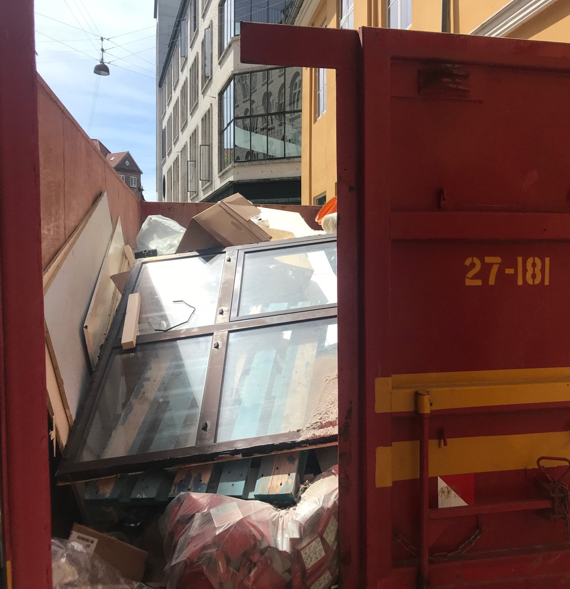
Affaldssortering
Der blev lagt stor vægt på korrekt affaldssortering i byggefasen.
Sorteringen blev varetaget af et specialiseret firma, som afhentede usorterede containere på byggepladsen og sørgede for professionel sortering off-site.
Ordningen blev valgt grundet placering i centrum af København, hvor pladsen til affaldscontainere var knap. Den optimerede samtidig arbejdsgangen på pladsen og fjernede ansvaret for korrekt sortering fra den enkelte byggearbejder.
Notes:
Affaldssortering A.C Bangs hus
I København: pga plads så bare kyle det i én container, som så sorteres på en anden plads – med højere genanvendelighed. (Line : tingene er miljøcertificeret inden man smider det i?? Hvor – i den første elelr den anden?)
I byggefasen blev der lagt stor vægt på korrekt affaldssortering. Sorteringen blev varetaget af et specialiseret firma, som afhentede usorterede
containere på byggepladsen og sørger de for professionel sortering off-site. Ordningen blev valgt grundet projektets placering i centrum af København, hvor pladsen til affaldscontainere var knap. Den optimerede samtidig arbejdsgangen på pladsen og fjernede ansvaret for korrekt sortering fra den enkelte byggearbejder.
Det er en dyrere løsning end traditionel affaldssortering, men den kan være med til at sænke antallet af lastbiler til og fra pladsen, da der aldrig bliver kørt med halvtomme containere fra pladsen. Man skal dog være opmærksom på, at det altid er en god ide at sortere affald ved kilden for at holde affaldsstrømme og deres forskellige kvaliteter adskilt. Affald fra byggefasen har relativ høj kvalitet (sammenlignet med affald fra nedrivningen), da det typisk er fraskær og lignende fra nye produkter. Når dette blandes med andre fraktioner i en container, for efterfølgende at blive sorteret på et behandlingsanlæg - hvor det typisk læsses af sammen med containerlæs fra andre sites og projekter, kan man risikere at genanvendelsespotentialet forringes. Her står man altså overfor et dilemma.

Slide 70
Minimér og sortér affald på byggepladsen
Der opsættes tørre containere til:
Gipsaffald til genanvendelse
Mineraluldsisolering til genanvendelse
Rent pap-affald til genanvendelse
Der opsættes andre containere, der sikrer mest mulig højværdi genbrug frem for deponering/afbrænding
Der anvendes betonelementer med forudbestemte huller/åbninger
Der er fokus på at minimere og genanvende midlertidige konstruktioner f.eks. midlertidige trapper
Tilrettelæg indkøb og opbevaring af materialer for at undgå spild/ødelagte materialer grundet vejr
Lavt støj- og vibrationsniveau
Arbejdstiden er indenfor myndighedernes krav
Der er ekstra fokus pa arbejdstiderne ved særligt støjende arbejde, som fx spunsning og pilotering
Foretag målinger af vibrationsniveauer ved spunsning og pilotering
Der skal altid bruges høreværn ved støjende arbejde
Byggepladsen indrettes med en afskærmet arbejdsstation til støjende arbejde
Byggelederen informeres om særligt støjende arbejde i kommende aktiviteter på sikkerhedsmøderne
Notes:
Inspiration til hvor du opnår en mere bæredygtig byggeplads.
Der anvendes betonelementer med forudbestemte huller/åbninger– dette minimerer betonaffaldet fra boringer og udskæringer

Slide 71
Lavt støvniveau på byggepladsen
Pladsen vandes dagligt i tørre perioder
Indendørs rengøring af støvede områder foregår ved at anvende en egnet støvsuger
Støvsugning skal altid gøres efter endt indendørs aktivitet
Hydraulisk klipning, hugning eller vådskæring (fremfor savning og fræsning)
Byggepladsen indrettes med afskærmning til støvende arbejde
Der anvendes støvsuger ved skæring i støvende materialer
Miljøbeskyttelse på byggepladsen
Undgå brugen af unødvendige fuger, skum og lim
Undgå at anvende materialer eller produkter med faremærker og R-/H-sætninger
Håndtering af forurenet jord på pladsen med spildkit
Reducér energiforbruget på byggepladsen
Husk at lukke døre og vinduer i skurvognen
Bevægelsessensorer på belysningen i skurvogn
Tidsstyret belysning på pladsen
Udtørring med fjernvarme
Opbevaring af materialer tørt og lunt
Bimålere på alle materialecontainere
Notes:
Inspiration til hvor du opnår en mere bæredygtig byggeplads.
Naboinformation
• Kontinuerlig information af naboer

Slide 72
Diskussionsspørgsmål
Hvilke tiltag kan ellers bidrage til at reducere støv, støj, energiforbrug mv. på byggepladsen?
Notes:
Spørgsmål
Hvilke tiltag kan ellers bidrage til at reducere støv, støj, energiforbrug mv. på byggepladsen?
Hvem skal stå for at implementere dem?
Vil de fordyre projektet?

Slide 73
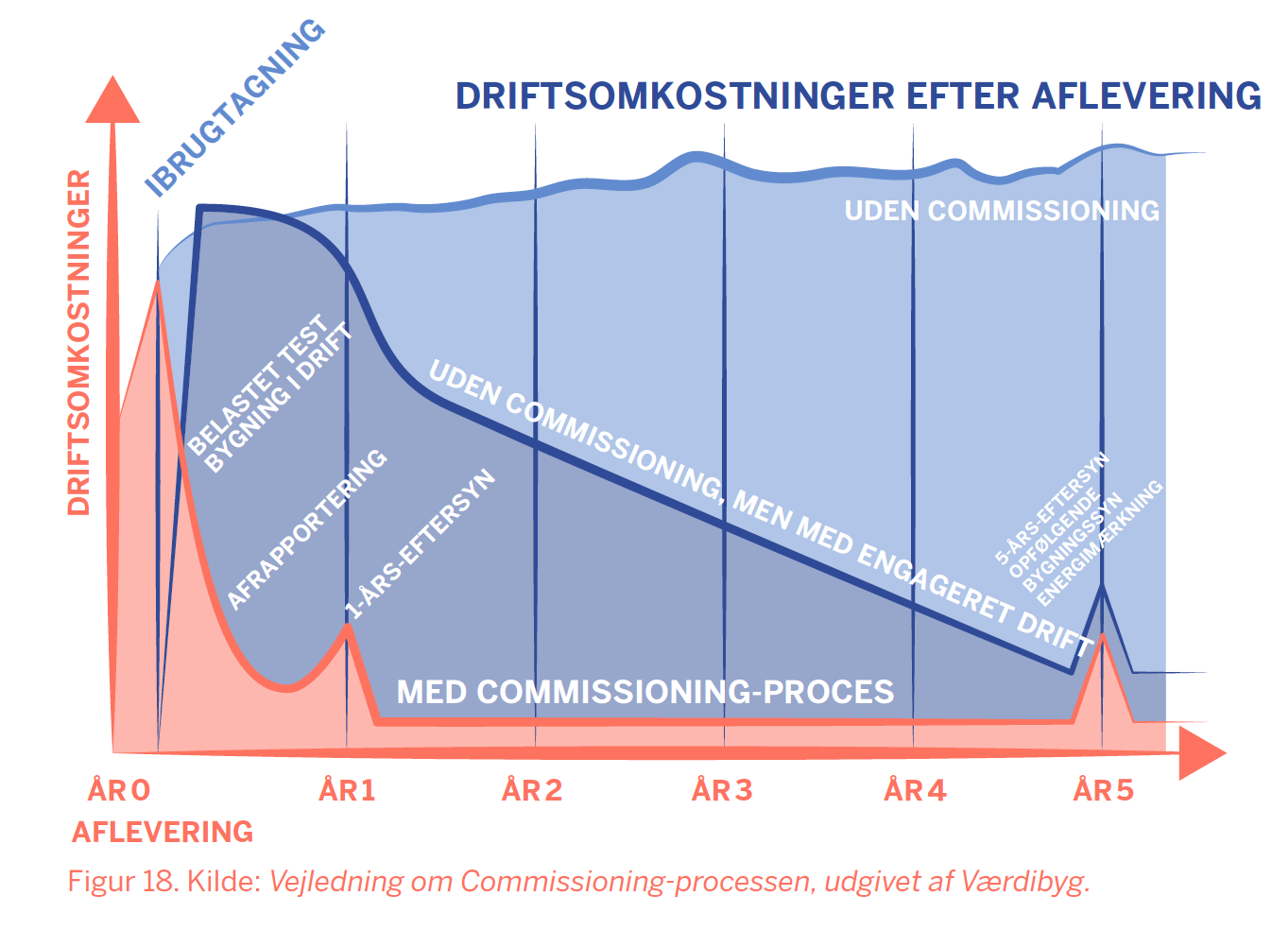
Commissioning (Cx)
Processen er et kvalitetsstyringsværktøj som omfatter alle tekniske installationer i bygningen, for at spare energi og sikre godt indeklima.
Målet er bedst muligt samspil mellem installationerne, så fx Aircondition og varmeanlæg ikke modarbejder hinanden. Dette sker gennem dialog med de involverede parter, driftsorienteret granskninger og tværfaglige test.
Derudover har Cx til formål at sikre en tilrettelagt overdragelse og uddannelses af driftspersonalet.
Notes:
Kvalitetssikring og god indkøring – hører til kravet om ”Drift og vedligeholdelsesplan for opretholdelse af indeklimaet”
Processen er et kvalitetsstyringsværktøj som omfatter alle tekniske installationer i bygningen, derved er Cx relevant i forbindelse med både nybyg, større ombygninger og energirenoveringer. Processen overtager ingen funktioner fra rådgivere eller entreprenører, men kører sideløbende med byggeriets faser.
Mål er at sikre bedst muligt samspil mellem de tekniske installationer, så fx A/C og varmeanlæg ikke modarbejder hinanden. Dette sker gennem dialog med de involverede parter, driftsorienteret granskninger og tværfaglige test. Det bemærkes at de tværfaglige test ikke afløser funktionsafprøvning.
Derudover har Cx til formål at sikre en tilrettelagt overdragelse og uddannelses af driftspersonalet med fokus på korrekt betjening og vedligehold af de tekniske anlæg.
Figur 18 viser, man med commissioning opnår lave driftsomkostninger for en nyopført bygning allerede fra år 1 (det lyserøde felt), mens man uden commissioning ender med at have høje driftsomkostninger alle år (det lyseblå felt). I tilfælde af at man ikke har brugt commissioning er det dog muligt at reducere driftsomkostningerne over tid ved at engagere sig i driften (det mørkeblå felt).
Cx forløb
Fra idefase til hovedprojekt
Bygherren nedsætter en Cx gruppe til at granske projektet i alle byggefaser. Her planlægges det, hvordan entreprenører og leverandører involveres i projektet, og der opstilles krav til udførelse, kvalitetssikring og tilrettelægges en overordnet plan for test af installationer samt indledende planlægning af undervisning af driftspersonale.
Byggefase
Entreprenørerne i Cx-gruppen installerer, idriftsætter og tester anlæg og systemer efter en detaljeret plan, som udarbejdes med input fra alle fagligheder i Cx-organisationen. Teknikentreprenørerne har en afgørende rolle i at sikre, at forudsætningerne er til stede for Cx test. KS- og D&V-materiale granskes derfor af Cx-organisationen, og der afsættes tid til dialog inden aflevering. Bygherrens driftsorganisation deltager i undervisningen, som varetages af entreprenøren i samarbejde med Cx-ledelsen.
Driftsfase
Bygningen skal testes under drift, bl.a. sæsonbetingede og belastningsbetingede tests her. Cx-gruppen planlægger omfanget af testene, og entreprenører udfører dem. Derudover gennemfører Cx-gruppen 10-måneders gennemgang, som optakt til 1-årsgennemgangen med entreprenøren.
Du kan læse mere om Commissioning her eller i DS 3090:2014.
FBK
Inden ibrugtagning af en bygning skal der foreligge en drifts- og vedligeholdelsesplan for indeklimaet. Drifts- og vedligeholdelsesplanen skal forholde sig til indeklimaet ud fra rummene og brugernes behov, sekundært hertil skal et lavt energiforbrug sikres.
BR indeholder krav om rensning, drift og vedligehold af ventilationssystemer. For tekniske installationer gælder, at kravene i bygningsreglementet skal opretholdes i hele bygningens levetid, og at der skal foreligge en drifts- og vedligeholdelsesmanual. BR indeholder derudover krav om funktionsafprøvning af de tekniske installationer med henblik på at efterprøve og dokumentere, at de ved ibrugtagning fungerer efter hensigten og opfylder de relevante minimumskrav.

Slide 74
Drifts- og vedligeholdelsesplan for opretholdelse af indeklimaet
Krav
Inden ibrugtagning af en bygning skal der foreligge en drifts- og vedlige-holdelsesplan for indeklimaet.
Drifts- og vedligeholdelsesplanen skal forholde sig til indeklimaet ud fra rummene og brugernes behov, sekundært hertil skal et lavt energiforbrug sikres.
Notes:
TBST Baggrund: Historier fra brancen siger, at efter 10 – 20 år er indeklimaet ikke opretholdt – derfor skal planen beskrive, hvordan det sikres.
Inden ibrugtagning af en bygning skal der foreligge en drifts- og vedligeholdelsesplan for indeklimaet.
En drifts- og vedligeholdelsesplan omfatter beskrivelse af: 1. Opvarmning af rummene om vinteren
Ventilation og udluftning om vinteren
Ventilation og udluftning om sommeren
Brug af solafskærmning på alle årstider
Køling af rummene på alle årstider
Brug af belysningen
Brug af emhætte (kun boliger)
Kravet indføres for at sikre, at det planlagte indeklima fastholdes i hele bygningens levetid. Dette bør over tid give et bedre indeklima og øget sundhed og trivsel blandt brugerne. I mange bygninger bliver indeklimaet dårligere med tiden. Det skyldes som regel manglende kontrol og vedligeholdelse af de tekniske anlæg, fx ventilation og varmesystemer. En samlet drifts- og vedligeholdelsesplan for indeklimaet vil bidrage til et større fokus på driften og vedligeholdelsen af hele bygningen samt skabe grundlag for, at der løbende bliver fulgt op på indeklimaet.
Fokus på bygningens drift og vedligehold vil ud over opretholdelse af indeklimaet i bygningen ligeledes i mange tilfælde bevirke, at energiforbruget mindskes eller fastholdes på det niveau, som bygningen er opført til.
Vejledning
Drifts- og vedligeholdelsesplanen skal forholde sig til indeklimaet ud fra rummene og brugernes behov, sekundært hertil skal et lavt energiforbrug sikres. Drifts- og vedligeholdelsesplanen skal være udformet til den specifikke bygning og være skrevet, så den er forståelig og tilgængelig for brugere og driftspersonale. Drifts- og vedligeholdelsesplanen skal justeres, hvis der sker ændring i bygningen, brugen eller installationerne. Drifts- og vedligeholdelsesplanen skal beskrive, hvordan der samlet opnås et godt indeklima i bygningen med anvendelse af de forskellige systemer sommer og vinter samt i overgangsperioderne forår og efterår. Drifts- og vedligeholdelsesplanen skal både beskrive den daglige anvendelse af systemerne og den årlige kontrol af deres funktion og samspil. En drifts- og vedligeholdelsesplan omfatter en beskrivelse af og samspillet mellem følgende:
Omfanget af drifts- og vedligeholdelsesplanen udvides, hvis der er yderligere funktioner i bygningen eller anlæggene. For etageboliger skal drifts- og vedligeholdelsesplanen desuden omfatte årlig kontrol af ventilationssystemets drift, funktion og vedligehold, herunder kontrol af luftstrømme og indregulering i anlægget. For etageboligbygninger med centralt ventilationsanlæg omfatter kontrollen både centralanlægget og ventilationen i 3-5 tilfældigt valgte lejligheder. For etageboliger med individuelle ventilationsanlæg omfatter kontrollen de individuelle anlæg i 3-5 tilfældigt valgte lejligheder. Drifts- og vedligeholdelsesplanen skal også omfatte årlig kontrol af en eventuel solafskærmning, som er forudsat for at opnå et godt indeklima. Tilsvarende gælder for et eventuelt udluftningssystem. Hvis der er mekanisk køling, skal den også kontrolleres årligt.
For enfamiliehuse skal der udføres kontrol efter de samme principper som i etageboliger, men i et fritliggende enfamiliehus vil det fx kun dreje sig om et lille ventilationsanlæg, hvis der er mekanisk ventilation. Hvis der er fælles drift af en bebyggelse med sammenbyggede enfamiliehuse, kan der udvælges boliger til kontrol på samme måde som i etageboligerne. For andre bygninger end boliger skal drifts- og vedligeholdelsesplanen desuden omfatte:
Årlig kontrol af ventilationssystemers drift, funktion og vedligehold.
Årlig kontrol af luftstrømme og indregulering i mekaniske ventilationsanlæg.
Årlig kontrol af udluftningssystemer.
Årlig kontrol af solafskærmninger.
Årlig kontrol af mekanisk køling.
Årlig kontrol af lysstyring.
Årlig kontrol af automatikkens indstilling.
Kontrol af luftkvalitet.
Hvis der er mange systemer i bygningen, fx ventilationssystemer, mekaniske ventilationsanlæg, solafskærmnings- eller udluftningssystemer, udtages mindst 3 af hver type til kontrol hvert år. Udvælgelsen af systemer til kontrol skal ske under hensyn til deres betydning for bygningens samlede indeklima. Hvis der er samspil mellem systemerne, skal koblingen mellem systemerne også kontrolleres. Der skiftes mellem, hvilke systemer af hver type som udtages til den årlige kontrol. Hvis der findes væsentlige fejl i de kontrollerede systemer eller anlæg, skal kontrollen udvides, til der er opnået sikkerhed for et godt indeklima i hele bygningen. Kontrol af luftkvalitet sker normalt ved måling af CO2 i udvalgte lokaler under maksimal belastning. Hvis der er installeret CO2- sensorer, kan kontrollen ske med disse sensorer, forudsat at de har tilstrækkelig præcision og er kalibrerede.
Drifts- og vedligeholdelsesplanen og den årlige kontrol af installationerne er et supplement til de sædvanlige krav til drift og vedligeholdelse i bygningsreglementet, installationsstandarderne DS 447 og DS 469 med flere.

Slide 75
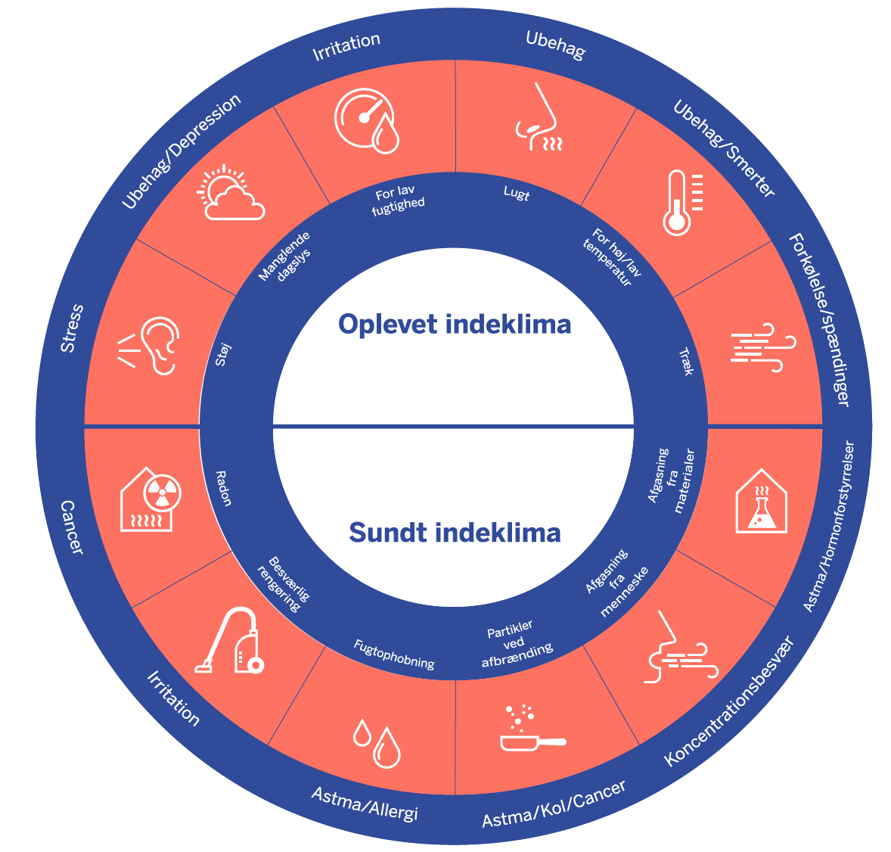
I Danmark opholder vi os indendørs ca. 90 % af vores liv. Hvis indeklimaet er dårligt, forringes komfort og sundhed, og indlæringsevne og produktivitet falder. Så derfor er et godt indeklima en vigtig prioritering i bæredygtigt byggeri.
Notes:
Indeklima – flere FBK-er indeholder denne , FBK vil gerne styrke det gode indeklima – den tænker mennesker først (før energi fx)
I Danmark opholder vi os indendørs ca. 90 % af vores liv. Hvis indeklimaet er dårligt, forringes komfort og sundhed. Et stigende antal danskere har astma og allergi. Indlæringsevne og produktivitet falder ved dårligt indeklima. Så derfor er et godt indeklima også en meget vigtig og prioriteret del af bæredygtigt byggeriet.
Oplevelsen af indeklimaet er baseret på en lang række faktorer. Overfor ses Indeklimahjulet, som viser forskellige påvirkninger og oplevelser ved dårligt indeklima. Det er dog ikke alle faktorer, du som håndværker har indflydelse på, og nedenfor kan du læse om de relevante for dig som entreprenør eller håndværker: lyd, lys og luft.
Lyd
Gode lydmæssige egenskaber i bygninger skabes ved at reducere støjpåvirkninger og regulere akustikken. Støj kommer mange steder fra, bl.a. trafik, tekniske installationer og tilstødende rum – men uanset kilden kan uønsket støj give helbredsproblemer og forringe livskvaliteten.
Lys
Gode lysforhold handler både om at skabe et godt dagslys i bygninger og sikre en god elektrisk belysning. Menneskers oplevelse af lysforholdene er meget afgørende for deres samlende oplevelse af indeklimaet, og lysets betydning for vores helbred er veldokumenteret. Bygningsreglementet indeholder visse krav, men de er som udgangspunkt en forenkling af komplekse forhold. Ved nybyggeri er det derfor hensigtsmæssigt at udføre simuleringer af lysforhold til at definere løsninger.
Luft
God luftkvalitet kan sikres med mekanisk eller naturlig ventilation – eller allerbedst med en kombination af disse i en hybridløsning. Den mekaniske ventilation sikrer luftkvaliteten i vinterhalvåret, og den naturlige ventilation forebygger overhedning i sommerhalvåret. Menneskers oplevelse af luftkvalitet er afhængig af flere faktorer som fx CO2-indhold, fugt, afgasninger og temperatur. Yderligere er luftens indhold af partikler meget afgørende for menneskers sundhed. Ventilation af lokaler er påvist afgørende for menneskers præstationsevne og indlæring, hvilket gør god ventilation betydende for både den sociale og økonomiske bæredygtighed.

Slide 76
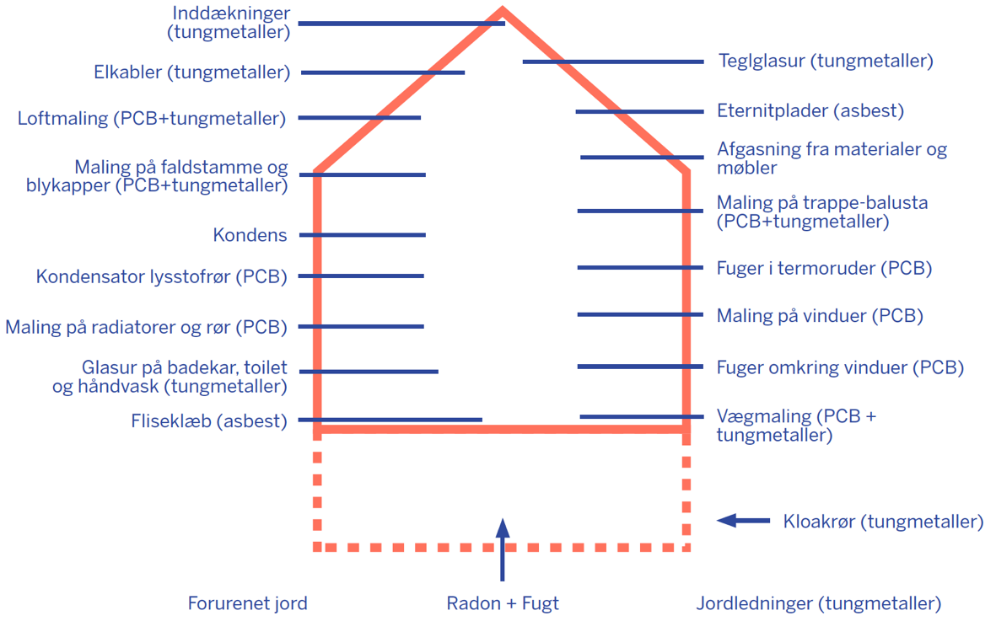
Miljørisici
Afgasning
Afgasning er når kemiske stoffer, der indgår i et byggemateriale, langsomt frigives til omgivelserne.
REACH-kandidatlisten
Informationer om kemien i byggevarer findes i varens sikkerhedsblad, ofte under punkt 16.
Informationer om, hvilke stoffer varen ikke må indeholde findes på den såkaldte REACH kandidatliste.
Notes:
Afgasning
Afgasning er når kemiske stoffer, der indgår i et byggemateriale, langsomt frigives til omgivelserne. Afgasning kommer fra flygtige organiske stoffer (på engelsk Volatile Organic Compounds, derfor den daglige forkortelse VOC’er). Forskellige stoffer i kombination kan også medføre såkaldte cocktaileffekter; de kan reagere med hinanden og potentielt skabe nye, farlige enkeltstoffer.
FBK
Inden ibrugtagning af en bygning må formaldehydindholdet i indeluften højst være 100 μg/m³, og TVOC*** i indeluften må højst være 1.500 μg/ m³. Kravet skal dokumenteres ved måling.
BR indeholder ikke specifikke krav til ind- holdet af VOC’er, dog henviser i vejledningsteksten til BR til WHO’s anbefalinger om, at det samlede formaldehydniveau i indeluften ikke overstiger 100 μg/m3. BR indeholder generelle bestemmelser om forureninger fra bygge- materialer samt under- grunden. Der indgår desuden et specifikt krav om træbaserede pladers afgasning af formaldehyd og et specifikt krav vedrørende indhold af den radioaktive gasart radon i indeluften.
REACH kandidatlisten over særligt problematiske stoffer
Informationer om kemien i byggevarer findes i varens sikkerhedsblad, ofte under punkt 16. Informationer om, hvilke stoffer varen ikke må
indeholde findes på den såkaldte REACH kandidatliste. Kandidatlisten er en EU-liste over kemikalier, der anses for værende problematiske. Det er en række stoffer, som er kategoriseret til at være enten hormonforstyrrende, i stand til at ændre arveanlæg, kræftfremkaldende, skadelige for forplantningen eller særligt miljøskadelige. Det anbefales at undgå stofferne på listen på grund af deres uønskede egenskaber. Det gælder bl.a. stoffer som brommerede flammehæmmere, flourstoffer, blyforbindelser, tungmetaller og chrom.
Gamle materialer
Det er ikke kun de nye materialer, der bygges ind i bygningerne, som skal tages hensyn til. Det ses desværre ofte i ældre byggerier, der skal renoveres eller nedrives, at man skal håndtere PCB, klorparaffiner, asbest, tungmetaller m.m. i de gamle byggematerialer. Det er både til skade for sundhed i bygningen og i arbejdsmiljøet og for det ydre miljø. Derfor er det vigtigt, at man starter med at kortlægge risikoen for disse stoffer, inden arbejdet med at fjerne eller nedrive de gamle byggematerialer begynder – det er et lovkrav.

Slide 77
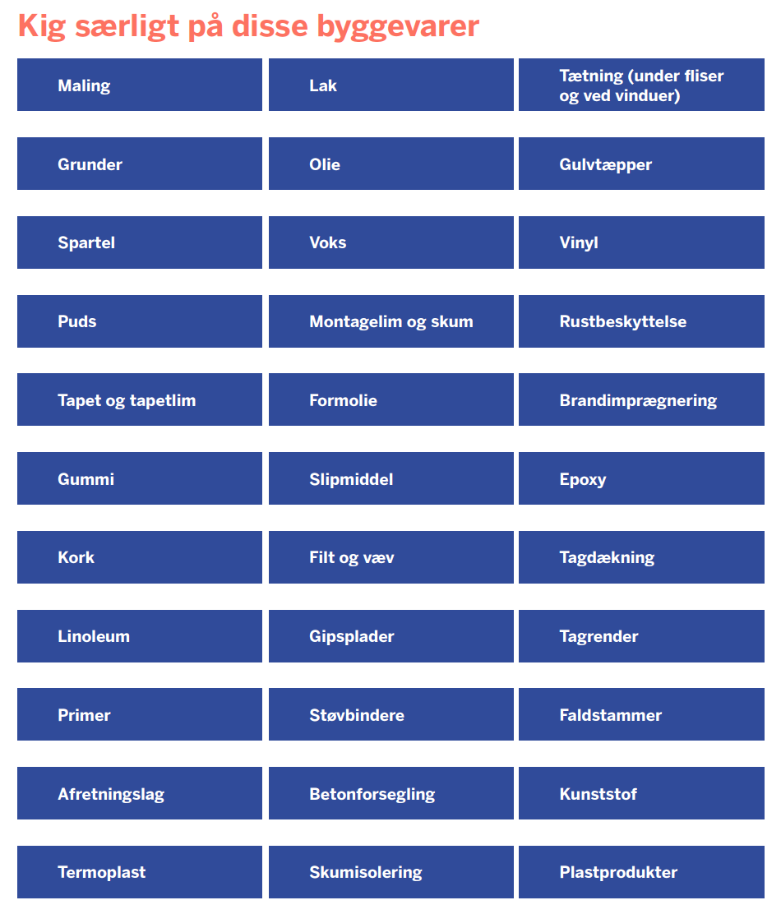
Eksempel: Kig særligt på disse byggevarer
Disse materialer kan indeholde stoffer som er skadelige for dig og miljøet.
Vælge maling
Med lavest mulig MAL-kode svarende til 00-1.
Med lavest mulig VOC-indhold < 30 g/l De sidste 4 kan erstattes af ECOlabel
Undgå Bly og blyforbindelser.
Undgå Chloroparaffiner
Undgå Bisphenol-A
Undgå MDI – Methylendiphenyl-diisocyanat og TDI
Notes:
Disse stoffer burde man gå igennem – læse deres sikkerhedsblad, eller vælg en svanemærket eller EU-Label , så har andre læst sikkerhedsbladet. Det er virkelig en genvej at vælge materialer der er sikkerhedsblad på.
Du finder oplysninger om indholdsstoffer i byggevarens sikkerhedsblad.
Hvis du arbejder på et byggeprojekt der skal DGNB certificeres, så har du mulighed for at sende sikkerhedsblade på dine byggevarer til DGNB konsulenten, for at få undersøgt om der forekommer skadelige stoffer i byggevarerne.
Du kan også spørge din leverandør om der findes et mere miljøvenligt alternativ til de produkter du bruger.
Husk, at hvis du vælger produkter med Svanemærket, Ecolabel og indeklimamærket, så er du sikret at du anvender et produkt som ikke er sundhedsskadeligt.
FBK
Ved færdigmelding af en bygning skal der foreligge en komplet samling sikkerhedsdatablade for alle de materialer, hvor der er krav om sikkerhedsdatablad i kemikalie og arbejdsmiljølovgivningen med flere. Sikkerhedsdatablade indsamles digitalt og indeholder en entydig reference til, hvor i bygningen materialerne er anvendt.
BR indeholder krav, der retter sig mod forureninger fra byggematerialer, dog alene rettet mod forureninger af indeklimaet. Regulering vedrørende byggematerialers egenskaber og indhold af problematiske stoffer er relateret til byggevareforordningen og REACH forordningen, som er EU’s kemikalielovgivning

Slide 78
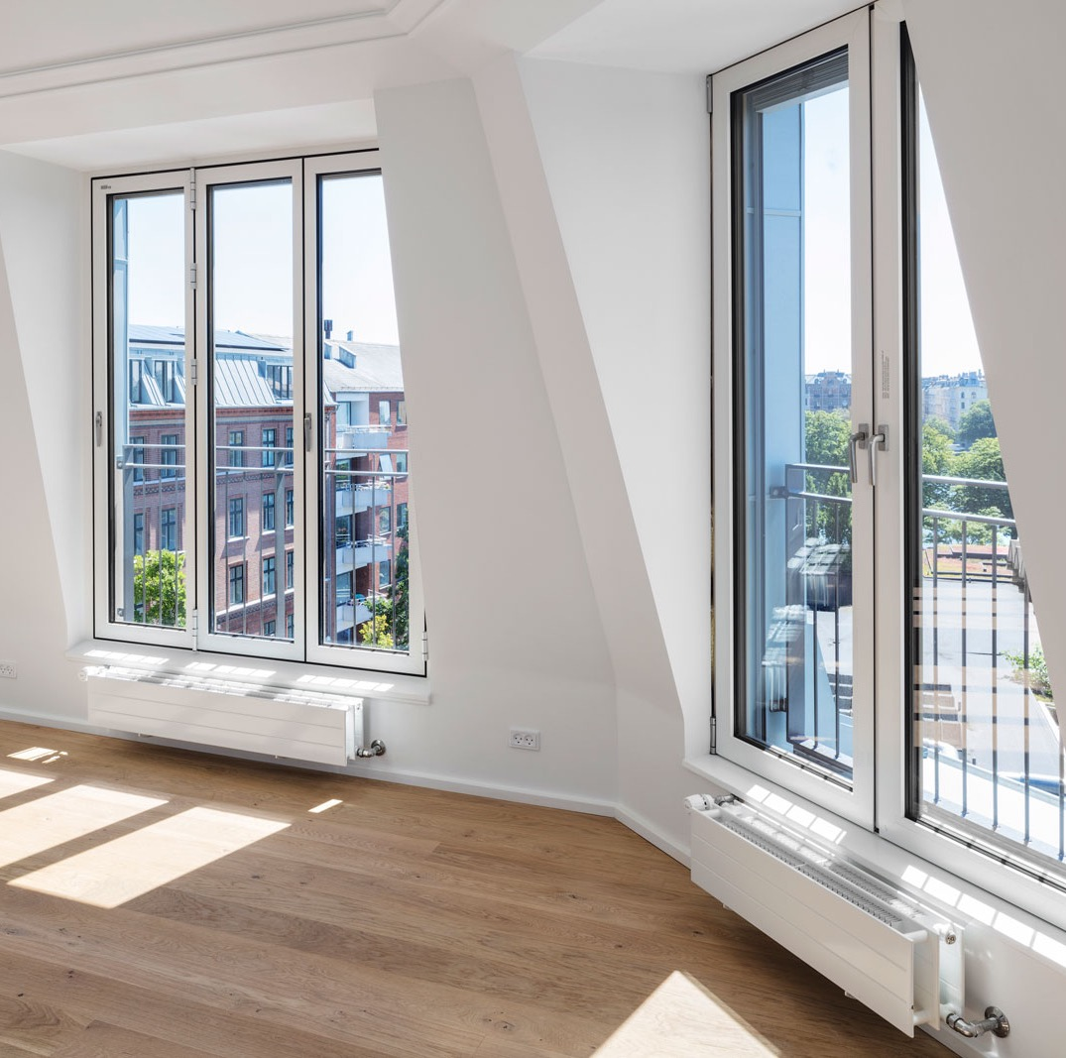
Eksempel: Undgå skadelige stoffer
Ryesgade 25 og A. C. Bangs hus
Undgik man skadelige stoffer bl.a. ved at vælge maling som var Svanemærket og FSC-certificeret træ.
Du kan undgå skadelige stoffer i alle byggevarer, hvis de er mærket med Svanemærket, EU-Blomsten eller Indeklimamærket.
Udlånt af Fotograf Dorte Krogh
Notes:
Bæredygtig skovdrift skal man gerne vælge 75 % af i byggeriet
Al maling var svanemærket – så er der styr på det – det kostede ikke mere
Det er specialistjob at måle VOC og analysere. (det gøres til sidst)

Slide 79
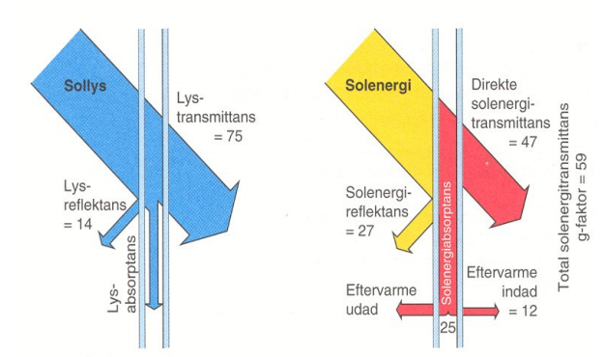
Dagslys
Lystransmittans (LT) Lystransmittansen er et udtryk for, hvor meget lys der kommer ind gennem glasset. Jo højere værdi, jo mere lys kommer der ind i bygningen.
Solenergitransmittans (g-værdi) Solenergitransmittansen er et udtryk for, hvor meget varme der kommer ind gennem glasset. Jo højere værdien er, jo mere varme kommer der ind i bygningen.
Isoleringsevne for vinduer (U-værdi) U-værdien beskriver vinduets isoleringsevne. Jo lavere U-værdi, jo bedre isolerer det. Men en lav U-værdi påvirker også LT og g-værdien i nedadgående retning, hvilket kan påvirke både indeklima og energiforbrug.
Notes:
BR indeholder krav om, at rum skal have en sådan tilgang af dagslys, at de er tilstrækkelig belyste. I den forbindelse henviser BR til to metoder for dokumentation. Den ene metode baserer sig på glasarealet ift. gulvarealet med korrektion for skyggende omgivelser v., mens den anden metode er en timebaseret simulering af dagslysforholdene. Ifm. Renovering sikres det, at dagslysforhold ikke forringes.
FBK
I arbejdsrum og beboelsesrum(soveværelser og børneværelser undtaget), skal dagslyskravet i bygningsreglementet dokumenteres ved brug af en timebaseret metode for simulering af dagslysniveauet.
Det er vinduesstørrelser og typen af glas som har en betydning for om simuleringen af dagslysniveauet bliver god. På større projekter med rådgivere vil det være arkitekten og ingeniøren som fastsætter disse.
I nye bygninger, som er velisolerede og meget tætte, kan fx prioritering af ekstra dagslys ved ekstra stort vinduesareal eller høj LT-værdi resultere i problemer med overophedning om sommeren. Ved renovering af bygninger, der har et større varmebehov, kan det derimod være en fordel for bygningen, at der kommer et større varmetilskud udefra, hvorved det er en fordel med en højere LT-værdi.

Slide 80
Akustik og lydisolering
Start med loftet (og gulv) Loftet er den største sammenhængende flade i rummet, og den letteste at gøre noget ved.
Hvis loftet er af træ, gips eller anden hård belægning, kan du opnå store forbedringer ved at montere akustikplader, enten helt eller delvist alt efter forholdene.
Sæt plader på væggene Næst efter loftet er væggene det oplagte sted at forbedre akustikken. Der findes en bred vifte af akustiske plader, som kan monteres direkte på væggene.
Hvis du har en stor, hård flade som fx et vinduesparti, så sæt pladerne på den modstående væg.
Lyddæmpende indretning Akustikken kan forbedres med fx bogreoler, rumdelere og bløde møbler. Derimod har tynde gardiner og gulvtæpper stort set ingen effekt.
Notes:
Hvad kan støj medføre?
Stress – tidlig død
Støj fra ventilation i boliger
BR indeholder krav om, at boliger generelt skal opfylde klasse C i DS 490, svarende til 30 dB.
FBK
I boligers opholdsrum må støjniveauet LAeq**** fra ventilationssystemer højst være 25 dB.
Rumakustik
BR indeholder et generelt funktionskrav om, at bygninger skal have sundheds- og komfortmæssigt tilfreds- stillende lydforhold. Der er ikke specifikke krav til efterklangstiden indvendigt i boliger, dog nævnes en efterklangstid på 0,6 sek. Som forslag til projekteringsværdi for større opholdsrum i vejledningsteksten til BR.
FBK
For boliger må efterklangstiden T i opholdsrum med gulvareal på mindst 20 m² højst være 0,6 s.

Slide 81
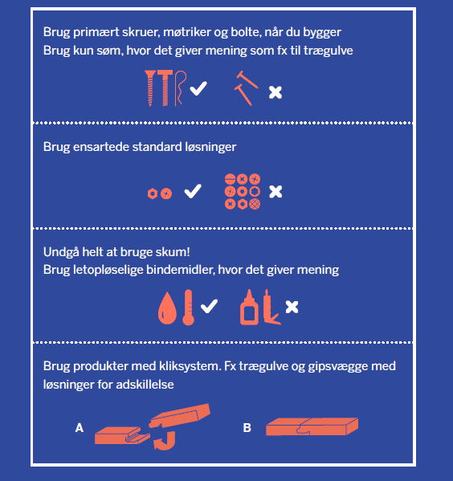
Metoden til at bygge til ombyggelighed hedder design for adskillelse. Det handler kort fortalt om, at alle materialer i byggeriet skal kunne tages ned og genbruges eller genanvendes senere i en anden sammenhæng. Dette skal ske så let som muligt, og uden at byggevaren skades ved nedtagning.
Figur 21: Kilde: Håndværker – Toolkit (Byg Cirkulært – miniguide)
Notes:
Kan I nævne eksempler på, at man kan bygge til ombyggelighed?
Kalkmørtel i stedet for funktionsmørtel - - eller skære hele facader ud
Her spiller entreprenører og håndværkere en vigtig rolle, da ikke kun materialernes egenskaber, men også de anvendte byggeteknikker er afgørende for, om en bygning kan skilles ad igen for at kunne genbruge og genanvende mest muligt. Ved at anvende de fire metoder i figur 19 er du kommet et godt stykke af vejen.
Fleksibelt design af boliger
Kan man designe og bygge planløsningen med fleksible indervægge, fx med to værelser, hvor der er mulighed for at ’ombygge’ til tre eller fire værelser?
Det vil gøre en bolig nemmere at ’genanvende’ og bruge af flere forskellige familiekonstellationer, der har vidt forskellige behov, fx:
• det ældre ægtepar hvis børn er flyttet hjemmefra, men hvis børnebørn kommer jævnligt forbi på weekend
• det unge par med deres første barn og behov for plads til flere børn, uden at de behøver flytte,
• eller den sammenbragte familie med mange børn kan bo der
Det vil med en fleksibel løsning være nemmere at have forskellige familietyper boende uden meget store renoveringer.
Fleksible tekniske installationer
Tilpasningsevnen skal også omfatte de tekniske installationer. Ved at tage højde for at skabe ekstra plads i teknikcentral og skakte i større bygninger, vil det lette arbejdet i forbindelse med renovering og eventuel overgang til anden anvendelse for bygningen. Desuden skal der være plads til at foretage service og løbende tilpasning.
Fleksibilitet mindsker byggeaffald
Når du renoverer, eller når hele bygninger rives ned, opstår der byggeaffald. Men byggeaffald er i virkeligheden en ressource frem for blot affald – især hvis principperne for Design for Adskillelse har været fulgt. For at arbejde bæredygtigt med nedtagning af materialer bør du have fokus på disse områder:

Slide 82
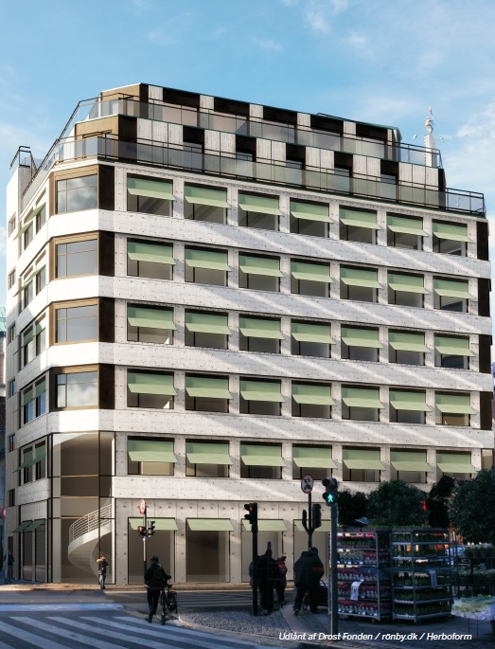
Eksempel: Byg til ombyggelighed
På A. C. Bangs hus var der størst potentiale for at sikre ombyggelighed i de nye tagboliger.
Design for adskillelse
Facadesystem blev monteret med mekaniske samlinger
Der anvendtes lette konstruktioner til opbygning af tagboligerne, som primært blev samlet med skruer
Fleksible tekniske installationer
Køle, varme- og ventilationsanlæg er forberedt til anden anvendelse
Der er reserveplads i installationsskakte og teknikrum
Notes:
Her kan man køre med frikøling: Billigt i drift med dyrt anlægsmæssigt…

Slide 83
Eksempel: Fleksibilitet i råhus (DGNB)
Ikke-bærende facader
Indervægge er som oftest ikke-bærende
Stabiliserende vægge på maksimalt en side af teknikskakte
Brutto-rumhøjde (oversidedæk til underside bærende bjælke/dæk: > 3,0 m)
Afstand mellem vertikale skakte for vvs, el og ventilation <15m
Etagedækkenes spændvidde svarer til bygningsdybden, og evt. facadesøjler er placeret integreret i ydervægskonstruktionen
Skillevægge kan installeres på alle grundmodulets facadeakser uden indgreb i gulv eller loft
Der er i den statiske beregning taget højde for og findes nyttelastreserver til en bred vifte af omstillingsmuligheder
Notes:
DGNB
I DGNB manualerne kan man finde inspiration til hvordan man øger fleksibiliteten af sin bygning.
Råhus
Du kan øge råhusets fleksibilitet og dermed muligheden for let at omdisponere rum ved at følge disse guidelines fra DGNB. Det er ikke altid fysisk muligt eller økonomisk forsvarligt at opfylde alle punkterne. Derfor gives der maksimalt antal point i DGNB, hvis tre ud af de otte punkter er opfyldt.
Tekniske installationer
Du kan øge fleksibiliteten af de tekniske installationer og dermed gøre det lette at konvertere bygningen til anden anvendelse ved at følge disse guidelines fra DGNB.

Slide 84
Eksempel: Fleksibilitet af tekniske installationer (DGNB)
For skakter til VVS, el- og it-forsyning er der pladsreserver inkl. udfletninger på mindst 10 % – gerne 20% (areal)
For ventilationsskakte er der i vertikale ventilationskanaler pladsreserver inkl. udfletninger, der giver en overkapacitet på mindst 10 % - gerne 15% (kapacitet)
Varmesystemet er dimensioneret til en fremløbstemperatur, som er 5° C lavere end kravet i DS 469:2013 – gerne 10° C lavere
Centralkølesystemet er dimensioneret til en fremløbstemperatur, som er 3° højere end kravet i DS 469:2013 – gerne 6° højere.
Ved eksisterende netværk til kommunikation mellem systemer og forskellige BMS-systemer bruges der åbne og standardiserede protokoller (BACNET, KNX/LON e. lign.)
Notes:
DGNB
I DGNB manualerne kan man finde inspiration til hvordan man øger fleksibiliteten af sin bygning.
Råhus
Du kan øge råhusets fleksibilitet og dermed muligheden for let at omdisponere rum ved at følge disse guidelines fra DGNB. Det er ikke altid fysisk muligt eller økonomisk forsvarligt at opfylde alle punkterne. Derfor gives der maksimalt antal point i DGNB, hvis tre ud af de otte punkter er opfyldt.
Tekniske installationer
Du kan øge fleksibiliteten af de tekniske installationer og dermed gøre det lette at konvertere bygningen til anden anvendelse ved at følge disse guidelines fra DGNB.

Slide 85
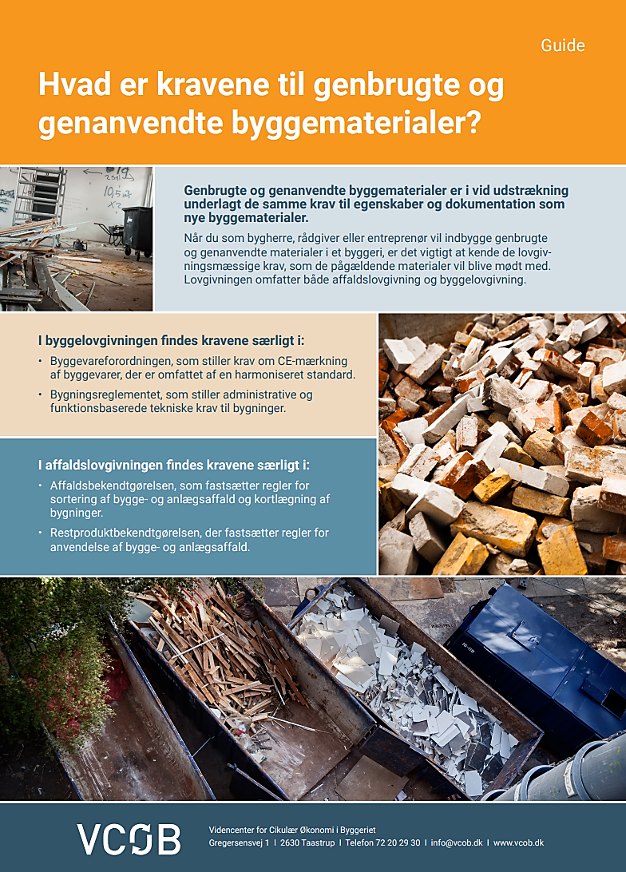
Fleksibilitet mindsker byggeaffald
Det er lovpligtigt at håndtere de gamle
byggematerialer korrekt og sikre størst
mulig genbrug eller genanvendelse
Videncenter for Cirkulær Økonomi i Byggeriet – VCØB – er specialiseret i dette – brug deres viden og materialer!
www.VCØB.dk
Notes:
Når du renoverer, eller når hele bygninger rives ned, opstår der byggeaffald. Men byggeaffald er i virkeligheden en ressource frem for blot affald – især hvis principperne for Design for Adskillelse har været fulgt.
For at arbejde bæredygtigt med nedtagning af materialer bør du have fokus på disse områder:
Det er lovpligtigt at håndtere de gamle byggematerialer korrekt og sikre størst mulig genbrug eller genanvendelse. Genbrug er, når en byggevare bruges igen til samme formål, mens genanvendelse er, når de gamle materialer bearbejdes og bruges til andre formål.
Krav til entreprenører Som entreprenør skal du være opmærksom på reglerne, hvis du vil videresælge gamle materialer til direkte genbrug fra en nedrivning. Her vil der ikke være tale om affald, og materialerne vil derfor være omfattet af reglerne for byggevarer i Bygningsreglementet og Byggevareforordningen

Slide 86
Diskussionsspørgsmål
Hvilke håndværksfag har størst indflydelse
på bygningens ombyggelighed?
Notes:
Spørgsmål
Hvilke håndværksfag har størst indflydelse på bygningens ombyggelighed?
Hvilke konkrete tiltag kan bidrage til at bygningen bedre kan skilles ad?
Hvad kan du som håndværker gøre?

Slide 87
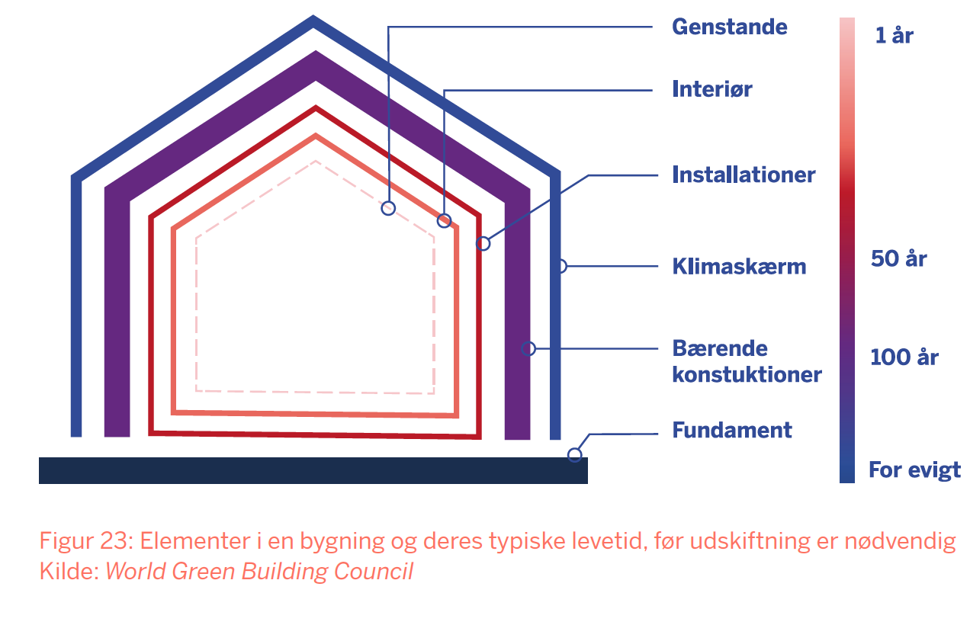
Man kan forlænge bygningers levetid ved at anvende materialer, der har en lang holdbarhed, er robuste og velegnede til formået.
Robuste bygninger vil have lavere risiko for at stå tomme og større sandsynlighed for at blive anvendt over hele bygningens levetid.
Notes:
Levetider for materialer
Overordnet kan man sige, at levetiden af materialerne bør være længere, jo dybere du kommer i konstruktionen.
Fundamenter vil oftest være bestandige, og de bærende konstruktioner bør kunne holde gennem hele bygningens levetid.
Facade, tag og udvendig beklædning bliver ofte udskiftet i løbet af bygningens levetid på grund af nedbrydning, fysiske beskadigelser, manglende
vedligehold eller ønsket om et andet æstetisk udtryk.
Installationer i bygninger er nogle af de indbyggede materialer, der udskiftes oftest i bygningers levetid. Det kan være på grund af slitage,
utætheder, nye lovkrav til installationer, ønske om energioptimering eller ønsker i forhold til at modernisere ejendommen.
Indvendige overfladers levetider er mindre, da de slides meget, og der ofte er brug for at male og vedligeholde dem for at bibeholde et nutidigt
og frisk udtryk.
Endelig bliver fast indretning som fx køkkener, indbyggede skabe og badeværelser, udskiftet oftest, og i mange tilfælde før levetiden reelt er udløbet. Det sker på grund af æstetiske og personlige præferencer.
Levetid for forskellige bygningsdele
Statens Byggeforskningsinstitut har givet et bud på levetider af bygningsdele i publikationen Levetider af bygningsdele ved vurdering af bæredygtighed og totaløkonomi. De skønnede levetider kan anvendes ved beregning af vedligehold og totaløkonomi i mærkning af bygningers bæredygtighed. Desuden indeholder hjemmesiden www.levetider.dk et værktøj til at sammenligne levetider mellem forskellige hyppigt forekomne løsninger inden for vinduer, tage,
facader og vådrum.

Slide 88
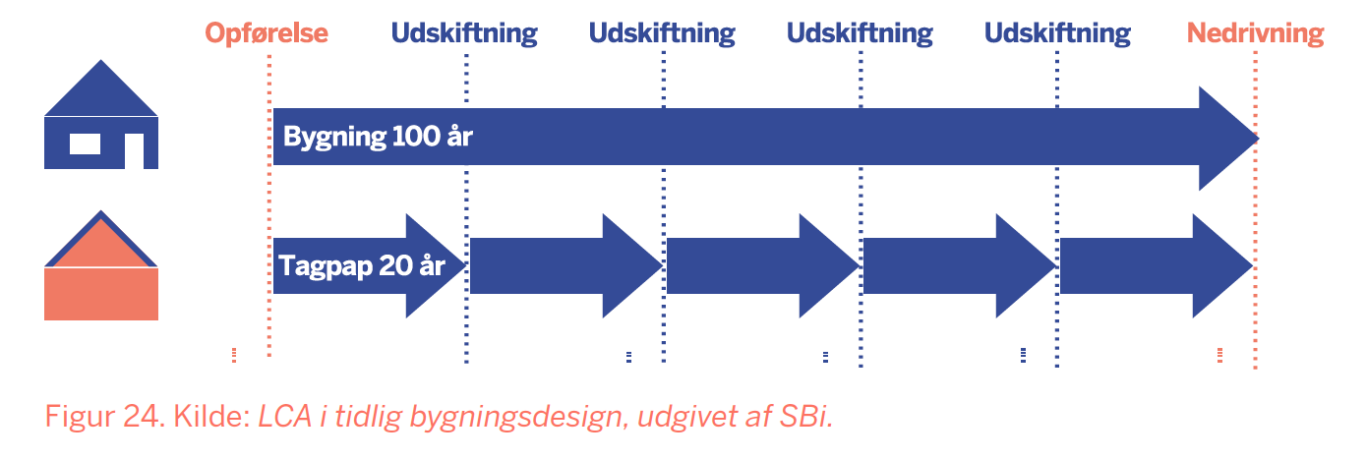
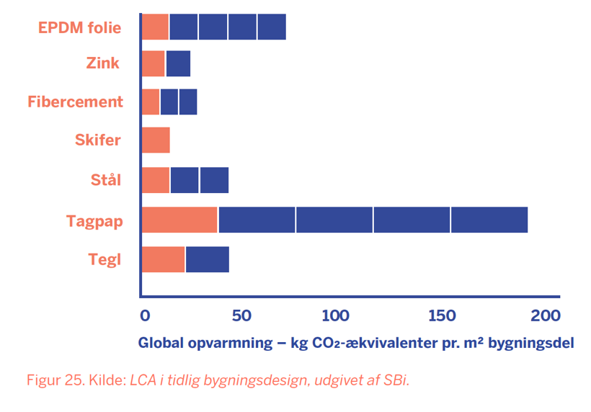
Eksempel: Levetiders betydning
Nogle materialer skal udskiftes mere end en gang i løbet af bygningens levetid.
Miljøpåvirkningerne fra tagpappet skal derfor medregnes fem gange (det originale tagpap + fire udskiftninger) i bygningens levetid.
De orange blokke er miljøpåvirkning fra tagdækningsmaterialet, når bygningen bygges, mens de blå blokke er miljøpåvirkning fra tagdækningsmaterialet hver gang, de skal udskiftes i bygningens levetid.
Notes:
Levetider og miljøpåvirkninger
Levetider er en vigtig overvejelse, da de kan have stor indflydelse på bl.a. miljøpåvirkninger og omkostninger i løbet at bygningens samlede levetid.
Figur 23 viser et eksempel på levetidens betydning. De orange blokke er miljøpåvirkning fra tagdækningsmaterialet, når bygningen bygges, mens de blå blokke er miljøpåvirkning fra tagdækningsmaterialet hver gang, de skal udskiftes i bygningens levetid. Et materiale (fx fibercement), som umiddelbart har det laveste miljøaftryk, viser sig hermed ikke at være det materiale med lavest miljøaftryk i løbet af bygningens levetid, da det skal udskiftes to gange. Skifer har lidt større umiddelbar miljøpåvirkning, men har en lang levetid, hvorfor det ikke skal udskiftes – så over hele bygningens levetid bidrager skifer mindre til bygningens miljøpåvirkninger, end en løsning med fibercement ville gøre.
Eksemplet er forsimplet, da det ikke nødvendigvis forholder sig til fx, om skifer og fibercement kan erstatte hinanden én til én. Stål og fibercement vil i dette tilfælde ende med at have tilnærmelsesvis samme miljøbelastning som tegl i bygningen levetid, selvom tegl har en længere levetid. Derfor er det vigtigt at være bevidst om begge faktorer: miljøbelastning og levetid.
For konstruktioner, der opbygges af forskellige materialer, er det materialet med den korteste levetid, som bestemmer den faktiske levetid for konstruktionen. Derfor er det vigtigt at være opmærksom på, at man ikke forringer levetiden af fx en tagkonstruktion ved at vælge et undertag, der skal skiftes før tagbelægningen. Hvis et materiale, der kræver hyppig udskiftning, er let at komme til i konstruktionen, vil det ikke påvirke hele konstruktionens levetid. Er dette ikke tilfældet, bør man overveje et alternativ til materialet.
Læs mere på: www.levetider.dk

Slide 89
Eksempel: Andre kvaliteter end levetid
Solceller og grønt tag kræver løbende service og vedligehold. Derfor skal man være opmærksom på, at levetiderne ikke kan forventes at være på lige fod med en traditionel tagopbygning, som typisk lever i op til 120 år.
For Ryesgade 25 opvejes det øgede behov for udskiftning og vedligehold af de kvaliteter og den merværdi, som de grønne tiltag skaber.
Udlånt af Fotograf Dorte Krogh
Notes:
Teoretiske anvender man 120 år til beregning af materialerne, også selvom det er for tagboliger, som ikke nødvendigvis har denne levetid i praksis.
Når du vælger et materiale, er det derfor også værd at overveje:
Kræver materialet efterbehandling fx maling og rengøring for at kunne bibeholde sin kvalitet og funktion?
Kan materialet udskiftes delvist og over flere om gang, eller vil det kræve en total udskiftning?
Er der andre kvaliteter end levetiden som gør løsningen attraktiv?

Slide 90
Diskussionsspørgsmål
Hvordan finder man levetiden på en byggevare?
Er der andre faktorer end de enkelte byggevarers levetid, som kan havde indflydelse på bygningens samlede levetid?
Notes:
Spørgsmål
Hvordan finder man levetiden på en byggevarer?
Er der andre faktorer end de enkelte byggevarers levetid, som kan havde indflydelse på bygningens samlede levetid?
Svar: Arkitekturen har afgørende betydning for om en bygning for lov at blive stående i hele den beregnede levetid. Flotte bygninger og bygninger som fungerer godt til deres formål for ofte lov at blive stående, hvorimod grimme, ikke funktionelle bygninger bliver revet ned før tid, for at gøre plads til nyt.
Derudover skal man tænke over hvordan man opbygger sin konstruktion. Det vil altid være det materiale med den laveste levetid der styre konstruktion faktiske levetid. Hvis man har en tagkonstruktion med tegl der har en levetid på 120 år, men hvor undertaget kun har en levetid på 50 år, så vil det være undertaget der styre, hvornår konstruktionen skal skiftes.

Slide 91
Uden dokumentation tæller indsatsen ikke
Notes:
Cradle to cradle: Beton skal kunne indgå i et kredsløb på steder, hvor den har høj værdi – ikke bare som vejbelægning
Det er selvfølgelig kun i forbindelse med bygningscertificering at indsatsen ikke tæller. Line???
Find dokumentation
På www.BygDok.dk fra Danske Byggecentre kan du finde dokumentation fra producenter og leverandører. Det er op til producenterne og leverandørerne selv at uploade dokumentationen.
Det er en god ide at vælge byggevarer med miljømærker – uanset om byggeriet skal certificeres eller ej. Mærkningsordningerne er din sikkerhed
for, at byggevarens kvalitet er blevet vurderet af en uafhængig part og ikke bare af producenten selv. Desuden er det et redskab til at imødekomme dine kunders ønsker om bæredygtige.

Slide 92
Se eksempler fra Trafik, Bygge og Boligstyrelsens casebank her:
https://baeredygtighedsklasse.dk/Cases/Boliger/Bendixminde#tilmeldte-og-dokumenterede-krav
Notes:
Den frivillige bæredygtighedsklasse vil i en periode fra lanceringen og frem til sommer 2022 gennemgå en testfase. I denne periode inviteres branchen til at teste bæredygtighedsklassen på konkrete nybyggerier og ombygninger for at indsamle erfaringer, der kan danne grundlag for at indføre krav om bæredygtighed i bygningsreglementet. Formålet med den toårige testfase er løbende at indsamle erfaringer og evaluere branchens anvendelse af klassen, så det sikres, at der fremadrettet bliver mulighed for at stille krav om bæredygtighed på en miljø- og klimamæssig, social og økonomisk hensigtsmæssig måde.
For nogle bygherrer kan det være en udfordring at vælge bæredygtigt byggeri til. Der er mange holdninger til, hvad det vil sige at bygge bæredygtigt, og det kan være svært at balancere de miljø- og klimamæssige, sociale og økonomiske hensyn. Formålet med den frivillige bæredygtighedsklasse er at skabe en lettilgængeligt og ressourceeffektivt grundlag for arbejdet med bæredygtigt byggeri. For at kunne skabe et solidt grundlag, er der i høj grad brug for at den frivillige bæredygtighedsklasse testes. Gennem praktiske erfaringer med de enkelte krav kan bygherrer opnå vigtige indsigter og dermed bidrage til at sætte ambitionsniveauet for kommende krav til bæredygtighed i bygningsreglementet.
For at testfasen skal give et retvisende og solidt grundlag for det videre arbejde med bæredygtigt byggeri, er der behov for, at bygherrer af forskellige typer af byggeri deltager. Den frivillige bæredygtighedsklasse er derfor målrettet alle bygningstyper og både nybyggeri, ombygninger og renoveringer. Alle bygherrer inviteres til at deltage i testen af klassen i den toårige testfase og den samlede byggebranche opfordres til at tage den frivillige bæredygtighedsklasse til sig, så der i fællesskab kan blive opbygget et solidt grundlag for at fremme og modne udviklingen af bæredygtigt byggeri i Danmark. Det er muligt som bygherre at tilmelde sit byggeri på temasiden på hvilket som helst tidspunkt i løbet af den toårige testfase.
De deltagende bygherrer får mulighed for at præsentere deres byggeprojekt i en casebank på temasiden ’Bæredygtighedsklasse.dk’. Formålet med casebanken er at opsamle erfaringerne fra de deltagende byggeprojekter og dele viden på tværs af byggebranchen.
Alle tilmeldte byggeprojekter har mulighed for at blive oplistet og få et udstillingsvindue på ’Bæredygtighedsklasse.dk’. Her kan den enkelte bygherre præsentere sit byggeprojekt som case og i en række artikler beskrive projektets erfaringer med kravene. Casebanken er et valgfrit tilbud, og det er muligt at tilmelde sit byggeprojekt i hele testfasen. For bygherren er det løbende muligt at tilføje og ændre casen. Fx kan bygherren ved tilmelding indledningsvist vælge at beskrive byggeprojektet og motivationen for at deltage i testen af bæredygtighedsklassen. Herefter kan casen opdateres løbende med nye informationer, efterhånden som erfaringer opnås og klassens krav opfyldes.

Slide 93
Tilmelding til Casebank
Udfyld tilmeldingsformularen (PDF) og send den til:
baeredygtighedsklasse@tbst.dk
Stamdata om projektet
Motivation for deltagelse
Hvilke af de 9 krav arbejdes der med i det konkrete byggeprojekt
Notes:
Man skal (gerne ) dokumentere samtlige krav – ellers forklar hvorfor det ikke er med.

Slide 94
Liste med tilmeldte byggeprojekter og stamdata
https://baeredygtighedsklasse.dk/Cases/Boliger/Bendixminde#tilmeldte-og-dokumenterede-krav
Notes:
Man kan få synliggjort sit projekt.

Slide 95
Casebank
Notes:
Her kan man filtrere på bygningstype – senere på krav

Slide 96
Notes:
https://baeredygtighedsklasse.dk/Cases/Boliger/Bendixminde#tilmeldte-og-dokumenterede-krav

Slide 97
Andet materiale om Bæredygtighed
Der udarbejdes i 2020 følgende:
en grundbog om bæredygtighed til erhvervsskoler/akademier
guides til håndværkere/entreprenører
cases med eksempler, bæredygtighed i energiløsningerne.
I høj grad med udgangspunkt i de frivillige bæredygtighedskrav:
Hvad kan der bygges videre på, m.m. Her modtager vi gerne input om materiale I allerede kender og bruger.
Det undersøges, hvordan de grønne kompetencer er fortolket på skolerne Det afklares, hvornår skolerne har behovet for undervisning i bæredygtighed.
Dette modtager vi meget gerne tilbagemeldinger på.
VEB kan være behjælpelig med at se, hvor bæredygtighed kan lægges ind over den øvrige undervisning. I må melde tilbage, hvor det kan være relevant, at vi undersøger undervisningsmaterialet.

Slide 98
Også andet fra www.byggeriogenergi.dk tilbud til lærerne på erhvervsakademierne og erhvervsskolerne
meld tilbage fra, hvilke emner, der kan være relevante
hvornår det kan passes ind i jeres undervisning
så vil Videncenter for Energibesparelser i Bygninger udvikle/sammensætte undervisningsmodulerne efter behov

Slide 99
Quiz
Hvad står SØM for?
Hvilke kvaliteter går DGNB op i - udover SØM?
Hvor finder man informationer om skadelige stoffer i byggevarer?
Er en EPD et kvalitetsstempel?
Hvilke af SØM kvaliteterne går miljømærkerne ofte op i?

Slide 100
Opgaver

Slide 101
Bæredygtige alternativer i byggeriet - erhvervsskoler
Portalen har samlet en række opgaver, herunder en test: ‘kan du få 13 rigtige’.
Del deltagerne op i 7 grupper, som så skal fordybe sig indenfor følgende emner:
Livscyklusvurderinger - LCA
Byggematerialer hygroskopiske egenskaber
Afgasning til indeklima
CO2 udledning og kilder heraf i byggeriet
Ressourcer til rådighed for byggeriet
Affaldshierarkiet
Kuldebroer
Brug gerne portalen som reference, men suppler med andre kilder.
Hver gruppe præsenterer deres emne i 10-15 minutter foran resten af holdet. Efter præsentationen bedes alle udfylde testen.
Find testen her: xn--bredygtigtbyggeri-rrb.dk/3-kan-du-faa-13-rigtige/
Notes:
Til opgaven ”Kan du få 13 rigtige? ” er de rigtige svar her:
1: 3 er korrekt, 2: 1 og 3 er korrekt, 3: Rigtige svar: træ, ler, mursten, træfiber og gips. Mursten dog i mindre grad end de øvrige materialer, 4: 3. er korrekt, 2 kan også være korrekt, 5: 1 er korrekt, 6: alle er korrekte, 7: 2 er korrekt, 8: 1 er korrekt, 9: 1 og 2 er korrekt, 10: 3 er korrekt, 11: 2 er korrekt, 12: 1 er korrekt, 13: 1 og 2 er korrekt.

Slide 102
Intro til LCCbyg
Statens Byggeforskningsinstitut, SBi, har udviklet en række eksempelprojekter i/til LCCbyg der favner vidt: fra overslagsmæssige beregninger i de tidlige faser til detaljerede beregninger i de sene faser af byggeprocessen. Desuden dækker de fra valg mellem forskellige bygningsdele til analyser af hele bygninger.
Det kan give en fin introduktion til LCCbyg at gennemgå disse eksempler, og lade deltagerne lave lignende analyser.
For at kunne lave denne opgave, skal den studerende hente LCCbyg ned på sin computer. Det er gratis, og kræver blot en oprettelse på siden www.lccbyg.dk. Eksempelprojekterne kan findes her: lccbyg.dk/lccipraksis/lcceksempler/
LCCbyg har en indbygget brugervejledning, som guider brugeren igennem programmet, dets indtastningsfelter samt resultater og analyser.
Når I har gennemgået eksempelprojekterne, så prøv at avancere opgaven ved fx:
Lad de studerende lave en LCC på et projekteret byggeri (enten et som du, som underviser, har i baghånden, eller også kan det være på et byggeri de har designet i et tidligere/andet kursus på studiet).
Design forskellige bygningskomponent/konstruktionsløsninger (der kan erstatte hinanden funktionelt 1:1) og lav en LCC på disse.
Notes:
Disse opgaver er måske ikke egnede til erhvervsskoleelever, som jo ikke som faglært skal udføre LCA eller LCC.

Slide 103
LCCbyg – Rengøring af bygningen
Anvend LCCbyg til at beregne hvor stor prisforskel der er på rengøring af tæpper og hårde gulve. Beregningsperioden skal være 50 år.
Anvend LCCbyg til at beregne hvor mange penge der spares i et byggeri, hvis vinduerne er let tilgængelig (kan nås fra terræn/gulv) frem for almindeligt tilgængelige (kan nås fra pudsegondoler el. teleskopstang). Beregningsperioden skal være 50 år.
Udklip fra DGNB manualen 2016 s. 189 Bilag 2 Referenceværdier for renhold

Slide 104
LCCbyg – Vedligehold
Anvend LCCbyg til at beregne hvor stor prisforskel, der er på at vælge natursten i stedet for asfalt til belægning af 150 meter sti. Beregningsperioden skal være 50 år.
Udklip fra DGNB manualen 2016 s. 197 Bilag 3 Referenceværdier for levetider og vedligehold

Slide 105
Intro til LCAbyg
Statens Byggeforskningsinstitut, SBi, har udviklet nogle eksempelprojekter i/til LCAbyg for hhv. vurdering af en bygning og sammenligning af forskellige konstruktioner. Det kan give en fin introduktion til LCAbyg at gennemgå disse eksempler, og lade deltagerne lave lignende analyser.
For at kunne lave denne opgave, skal den studerende hente LCAbyg ned på sin computer. Det er gratis, og kræver blot en oprettelse på siden www.lcabyg.dk. Eksempelprojekterne kan findes her: www.lcabyg.dk/examples
LCAbyg har en indbygget brugervejledning, som guider brugeren igennem programmet, dets indtastningsfelter samt resultater og analyser.
OBS! husk at materialer (hverken de generiske i LCAbyg eller miljøvaredeklarationer) ikke nødvendigvis kan erstattes 1:1 funktionelt.

Slide 106
LCAbyg – udvidet
Når I har gennemgået eksempelprojekterne, så prøv at avancere opgaven ved fx:
Lad de studerende lave en LCA på et projekteret byggeri (enten et som du, som underviser, har i baghånden, eller også kan det være på et byggeri de har designet i et tidligere/andet kursus på studiet).
Leg med ændringer i designet – hvad gør det ved analysen? Fx
Isoleringstykkelsen (jf. eksemplet fra guiden ‘Bliv bedre til bæredygtighed’). Vær opmærksom på at dette har indflydelse på både materialeforbrug, men også driftsenergi
Etagehøjder (dette kan bl.a. have indflydelse på materialeforbrug per etageareal)
Etagearealer (fx kan dette være afhængig af isoleringstykkelser, konstruktionstype (let/tung) mm.)
Design forskellige bygningskomponent/konstruktionsløsninger (der kan erstatte hinanden funktionelt 1:1) og lav en LCA på disse.
OBS! husk at materialer (hverken de generiske i LCAbyg eller miljøvaredeklarationer) ikke nødvendigvis kan erstattes 1:1 funktionelt.

Slide 107
Materialers miljøpåvirkninger – data repræsentativitet
Få deltagerne til at følge/regne eksemplet fra guiden ‘Bliv bedre til bæredygtighed’. Beregningsmetoder/-steps er beskrevet på slide 9-15 i dette dokument. Eksemplet er baseret på en række vilkårligt udvalgte EPD’er – der kan dog forekomme betydelige varierer fra produkt til produkt, indenfor samme type.
Når eksemplet er beregnet individuelt, så alle forstår sammenhængen i beregningen, så del dem op i grupper, der kan dække de forskellige isoleringstyper i eksempler:
PUR isolering (vurder evt. om PIR også kan inddrages)
Papiruld
Træuld
Glasuld
Mineraluld (vælg evt. kun stenuld)
EPS isolering
Tilføj evt. andre isoleringsmaterialer der ikke er inkluderet i eksemplet.
Lad de studerende finde miljøvaredeklarationer for ‘deres’ isoleringstype, og gentage beregningerne – ændrer det på ‘påvirkningsbilledet’? Hvor står variation forekommer der indenfor samme produkttype?
Notes:
Beregningerne, til dette eksempel, kan med fordel opstilles i excel, hvilket gør iterationsarbejdet nemmere.
Opgaven er opstillet for at give de studerende et indblik i de variationer der kan være indenfor samme produkttype og vigtigheden af at anvende korrekte/repræsentative data for dét produkt der anvendes i ens LCA for bygningen. Som også angivet i guiden, er eksemplet lavet for en række vilkårligt udvalgte EPD’er og produkter, så der er ikke taget andre tekniske egenskaber i betragtning, fx bygbarhed. Eksemplet kan altså ikke anvendes til at definere hvilket materiale der er ‘mest bæredygtigt’, da dette bør vælges på bygningsniveau og hele livscyklus af bygningen skal tages med i beregningerne.
I dette eksempel regnes der kun med livscyklusfaserne A1-A3, dvs. produktion. Dette kan skævvride ‘påvirkningsbilledet’, da affaldshåndtering/håndtering af materialet ved endt levetid også kan bidrage til miljøpåvirkningerne – i nogle tilfælde/for nogle materialer kan det ‘vende beslutningsbilledet’ når håndtering ved endt levetid tages med.
På næste (skjulte) slide, er vist et overslagseksempel for forskellige typer papir/cellulose isolering. Eksemplet er medtaget for at vise dig, som underviser, at der kan forekomme variationer – derfor er der hverken taget specifikke beregninger el. lign med.

Slide 108
Problematiske stoffer
Del deltagerne op i grupper, som så skal fordybe sig i 12 angivne særlig problematiske stoffer med tanke på:
Hvad er det?
Hvor meget bruger vi af det
Hvorfor anses stoffet som særligt problematisk?
Hvad/hvem er det problematisk for, og i hvilken grad?
Brug gerne de givne publikationer som reference, men suppler med andre, gerne nye, kilder.
Hver gruppe præsenterer deres emne i 10-15 minutter foran resten af holdet.
Særligt problematiske stoffer
Bly
Cadmium
Kviksølv
Nikkel
Chrom
Kobber
Zink
PCB
Chlorparafiner
CFC
HCFC og HFC’er
Svovlhexaflourid

Slide 109
Dokumentationsordninger
Del deltagerne op i grupper (evt. undergrupper per ordning), som så skal fordybe sig indenfor følgende emner:
Bygningscertificering
Deklarationer
Materiale certificering
Fokusér på de dansk anvendte ordninger – hvad kan/vurderer ordningen, hvad er ikke med, som måske ville være gavnligt, hvor udbredt er ordningen, er ordningen sammenlignelig med andre ordninger (herunder evt. også internationale eller europæiske fællesmærker), bruges ordningen kun i byggeri eller dækker det bredere.
Brug gerne de givne publikationer som reference, men suppler med andre kilder.
Hver gruppe præsenterer deres emne i 10-15 minutter foran resten af holdet.

